Slide 1
Magnetisches
Tracking-System
Praktikum Robotik und Automation Software
ZHAO, Haibin Supervisor: MSc. Christian Marzi
Notes:
Hallo zusammen, Ich bin Haibin ZHAO, und mein Betreuer ist Christian Marzi. Das Thema von meinem Projekt ist „Magnetisches Tracking System“.

Slide 2
Übersicht
Magnetisches Tracking-System
Ziel
Die Orientierung eines Magnets zu bestimmen
Aufbau meiner Arbeit
Magnetmodellierung
Workspace und Sensorarray
Lokalisierungsalgorithmen
Lokalisierungssimulationen
Hardware Validierung
Notes:
Bei diesem Projekt, habe ich den ganzen theoretischen Teil für magnetisches Tracking entwickelt, z.B. Die Modellierung des Magnetfeldes, Analyse von Workspace und Spezifikationen des Sensorarrays, Entwicklung von Lokalisierungsalgorithmen.
Außerdem habe ich viele Lokalisierungsversuche in Simulation gemacht, um die Parameter von Sensoren und Sensorsystemen zu analysieren.
Um meine Berechnungen zu validieren habe ich am Ende auch einen Versuchsaufbau erstellt und experimentelle Versuche durchgeführt

Slide 3
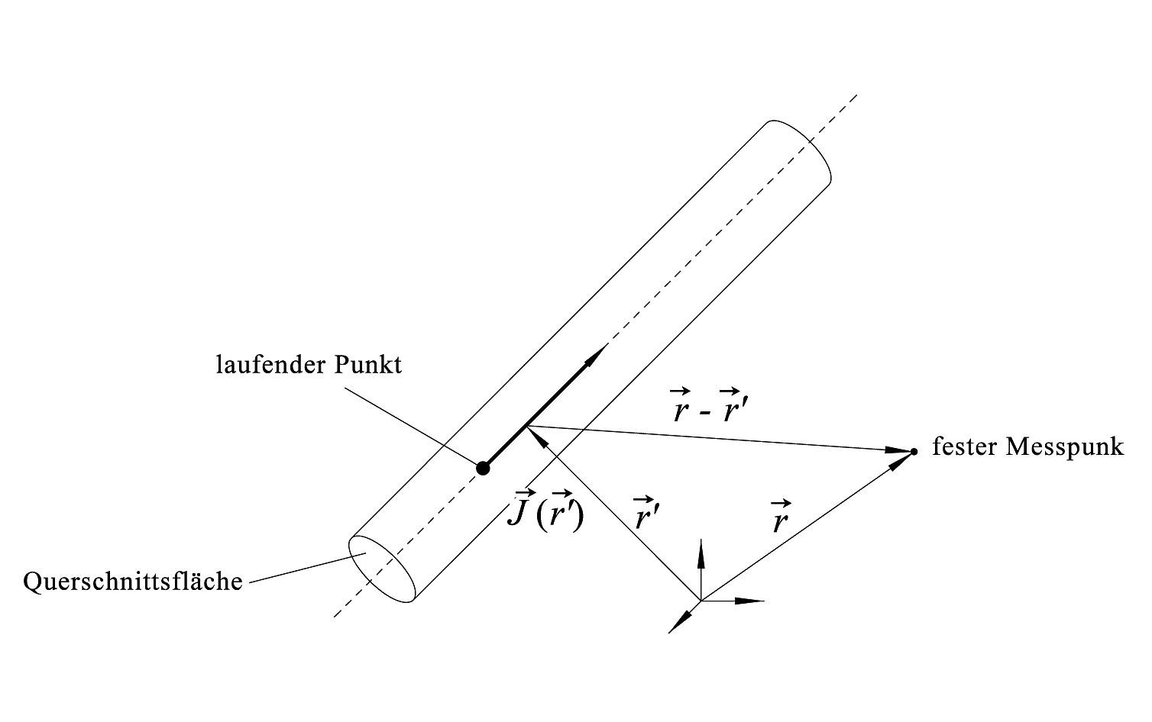
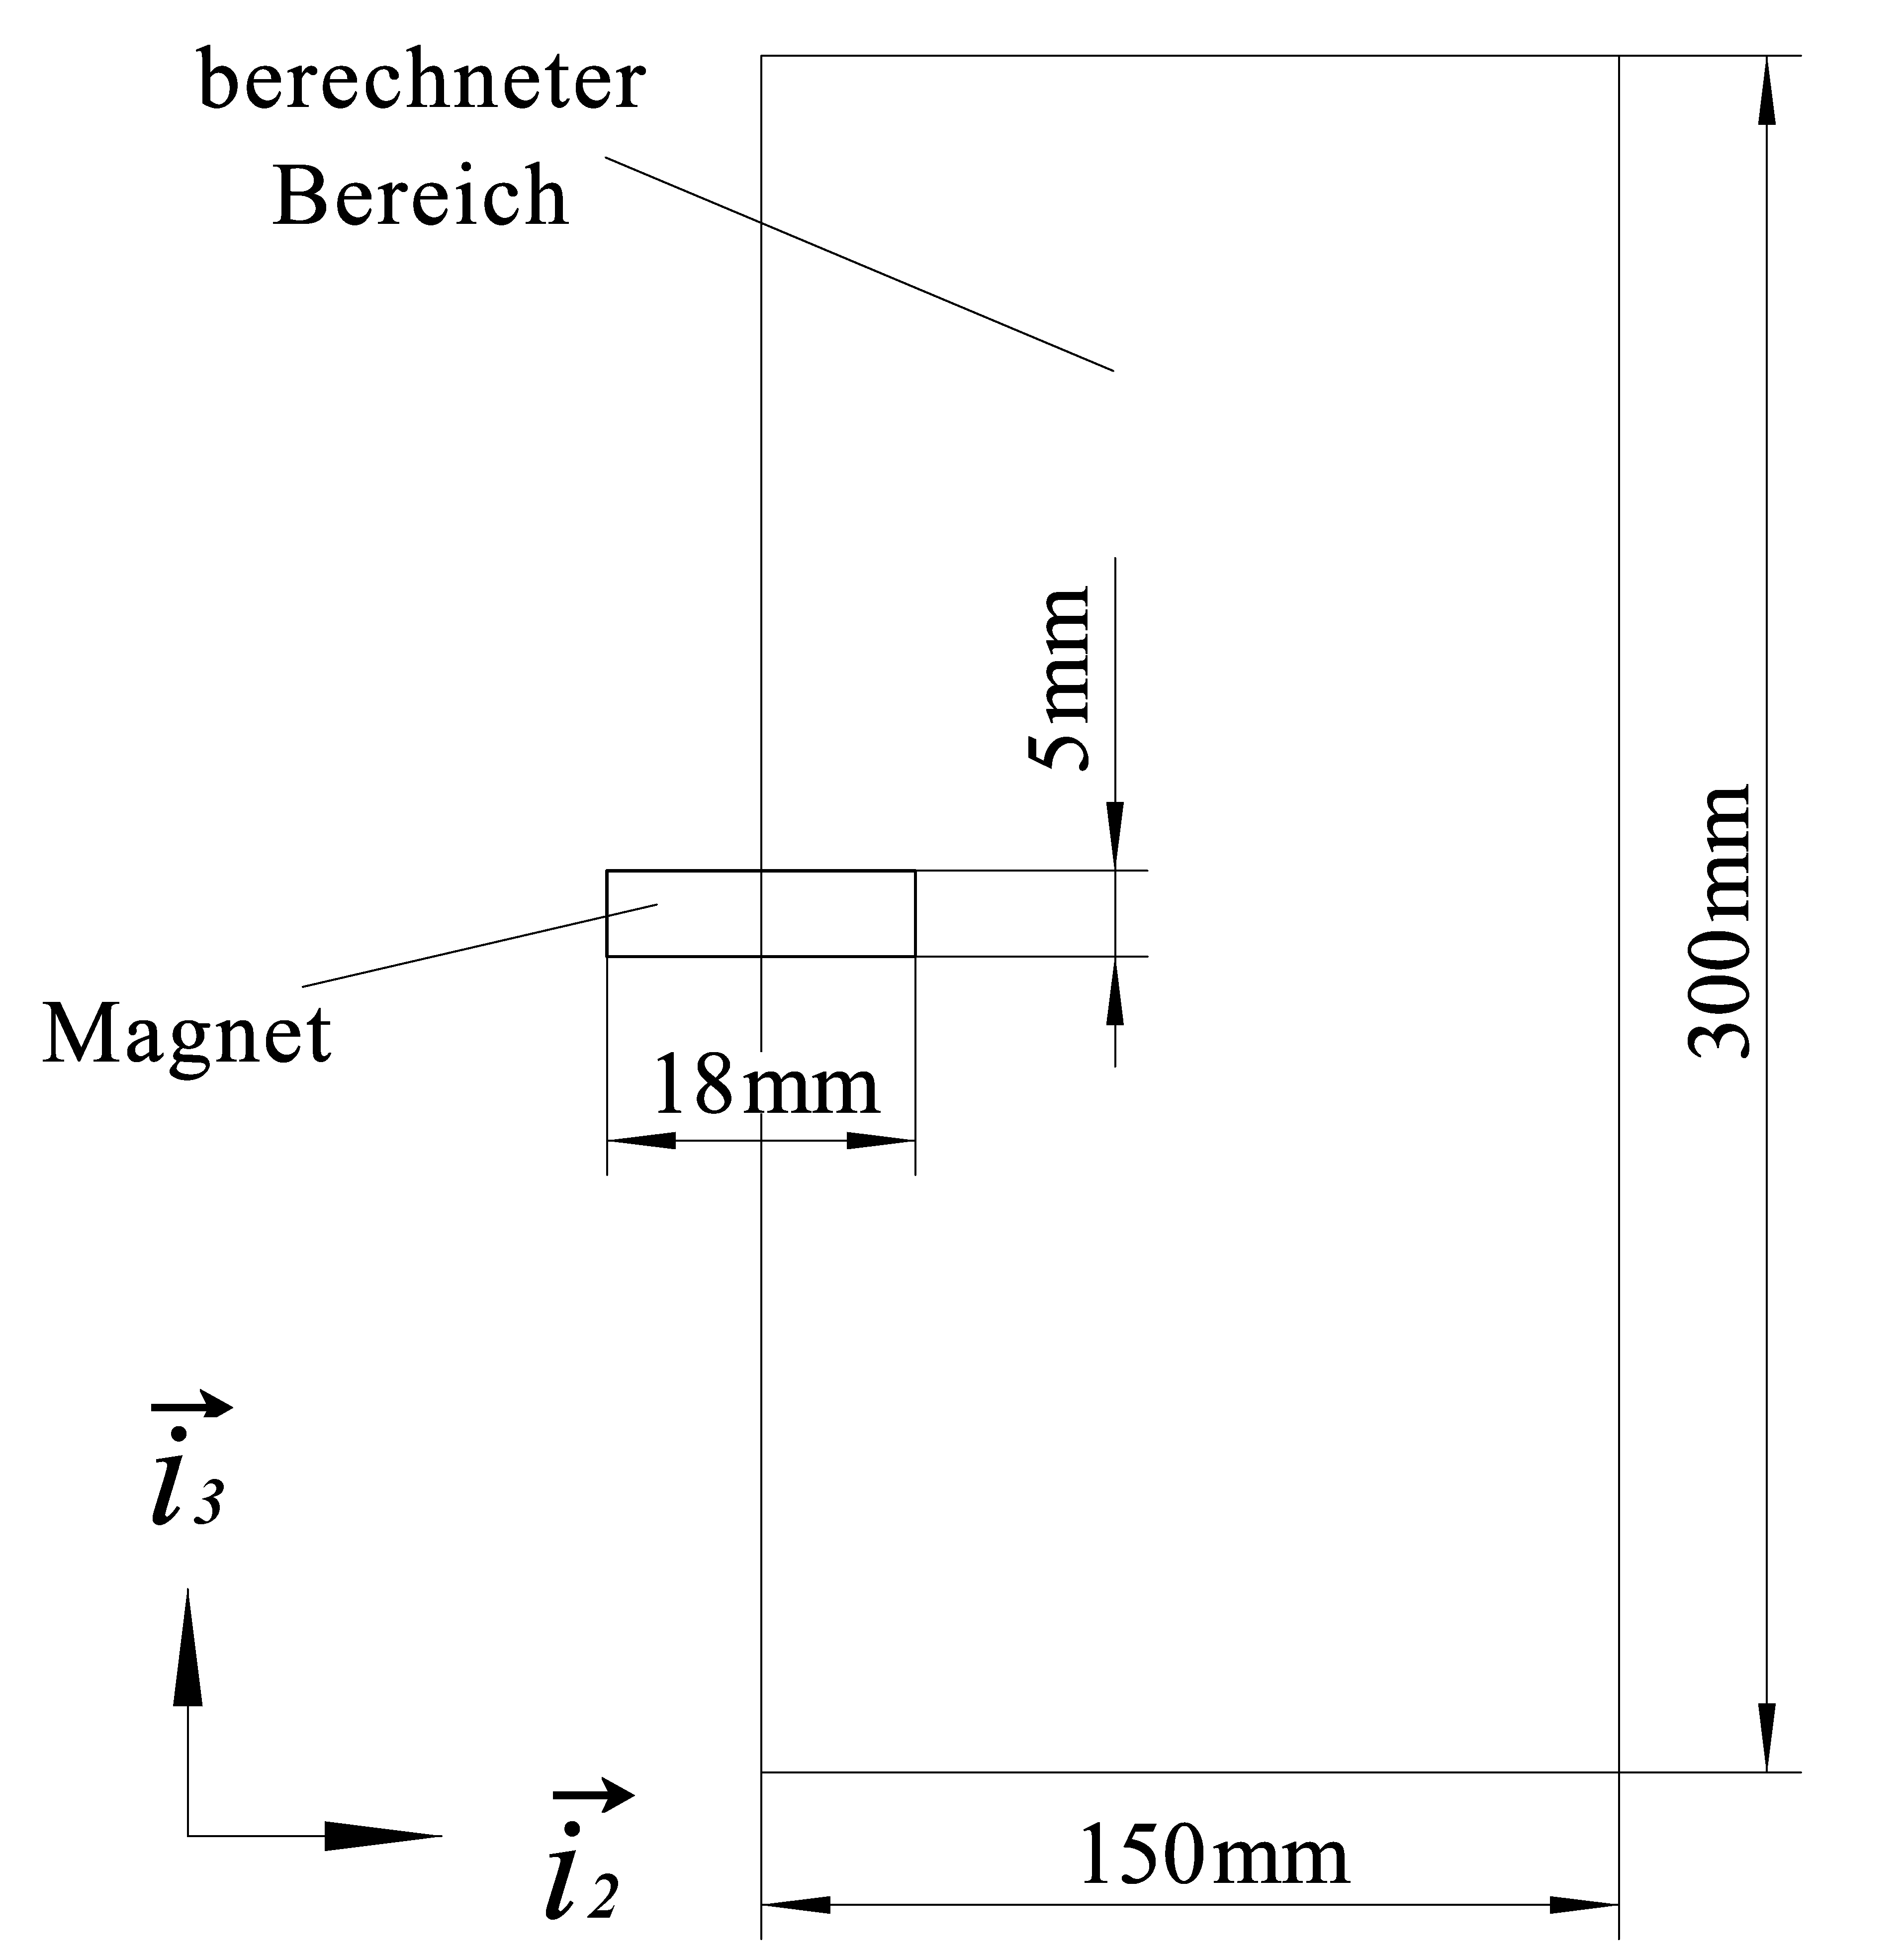
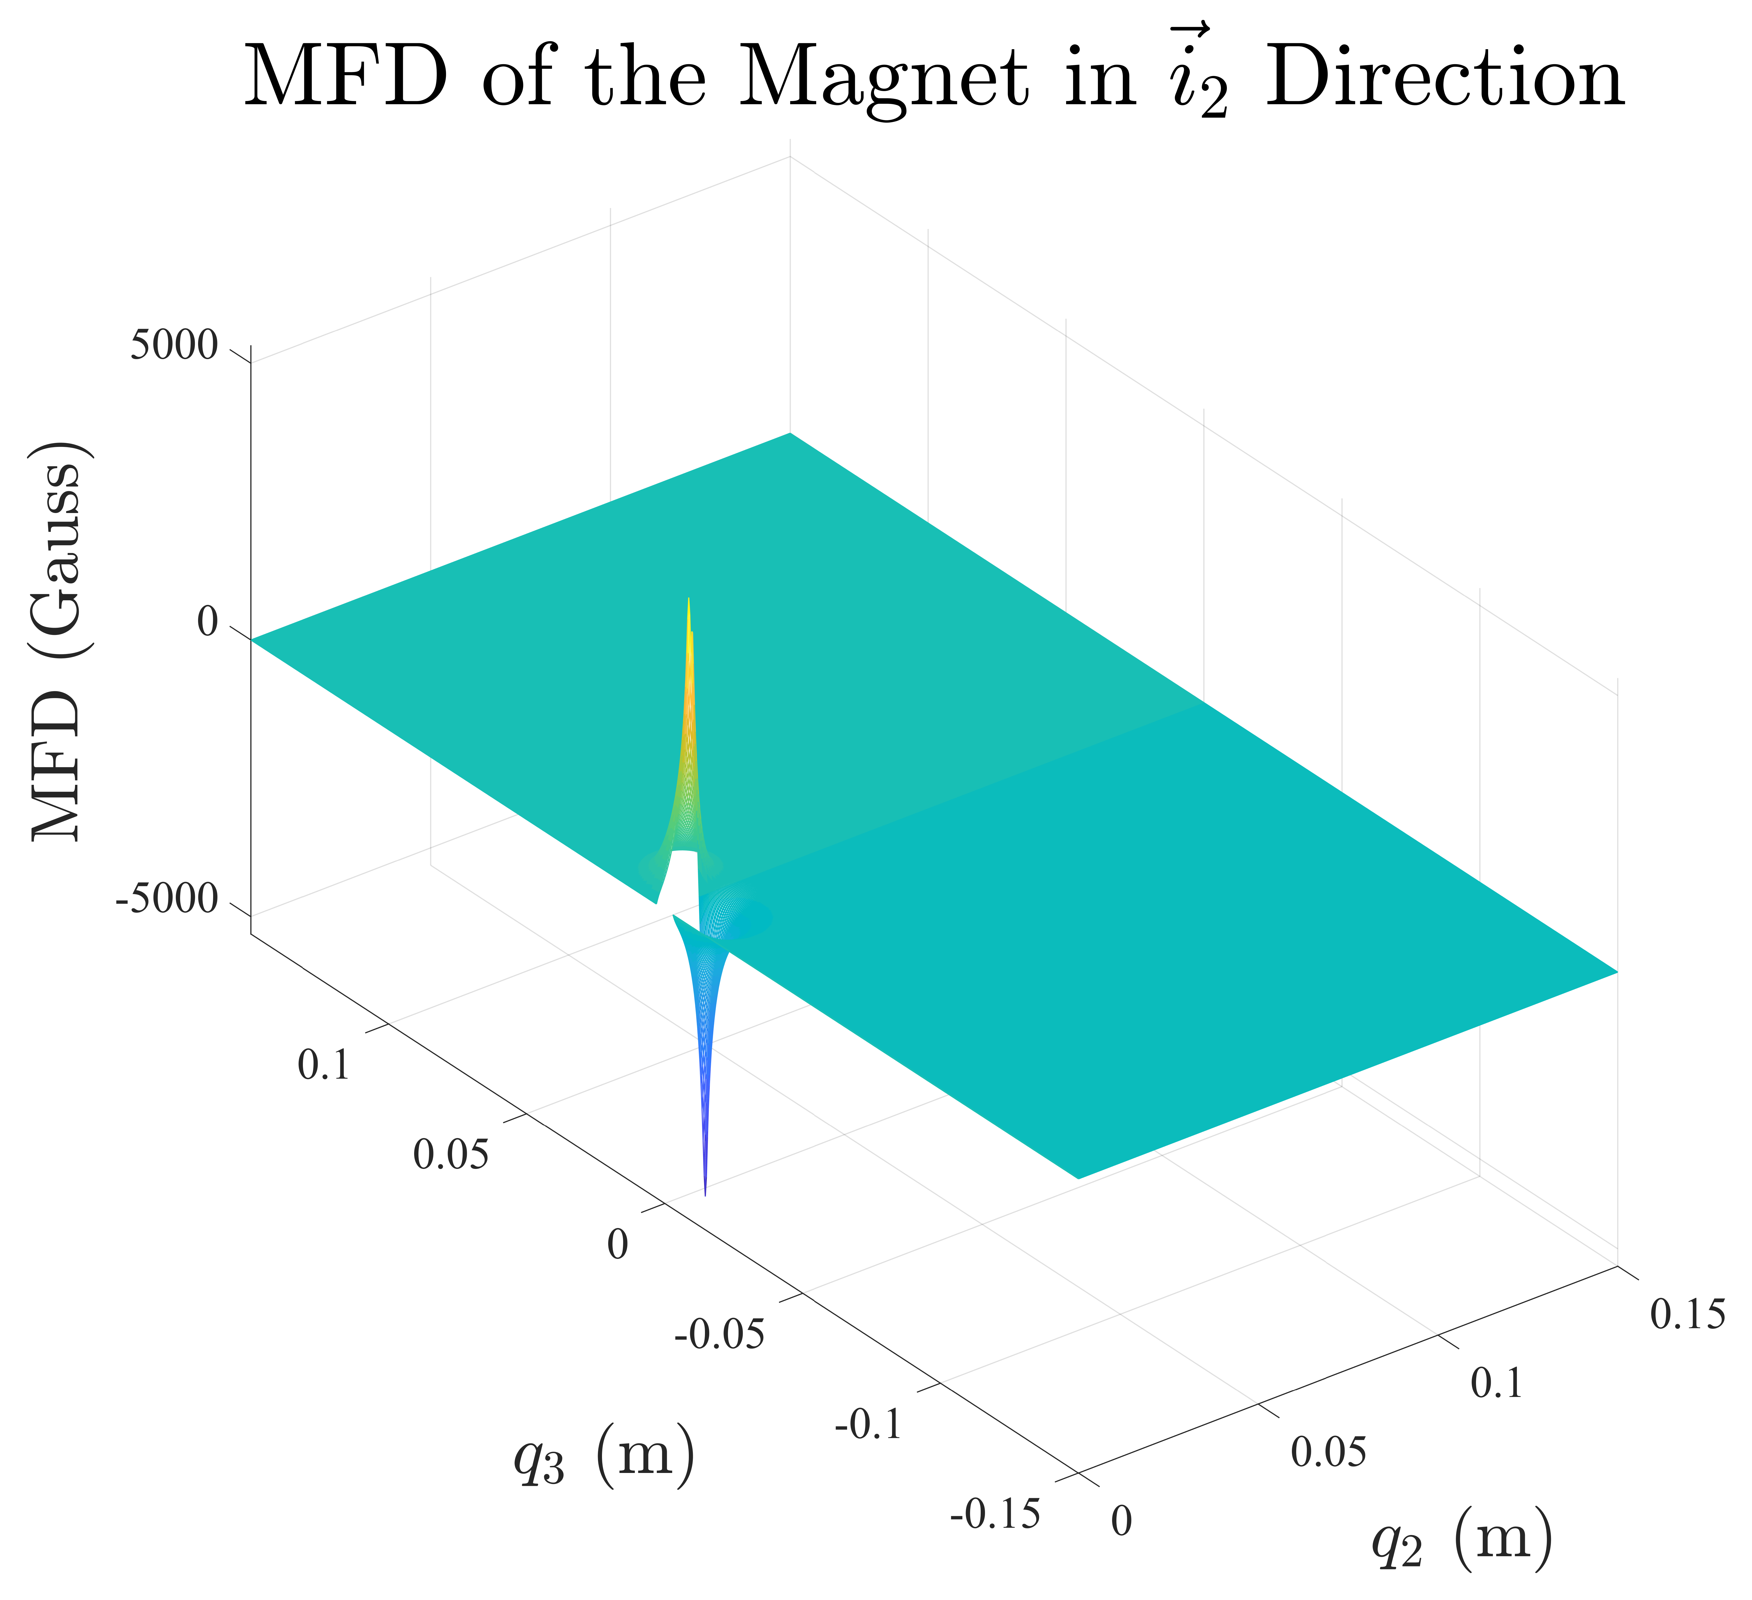
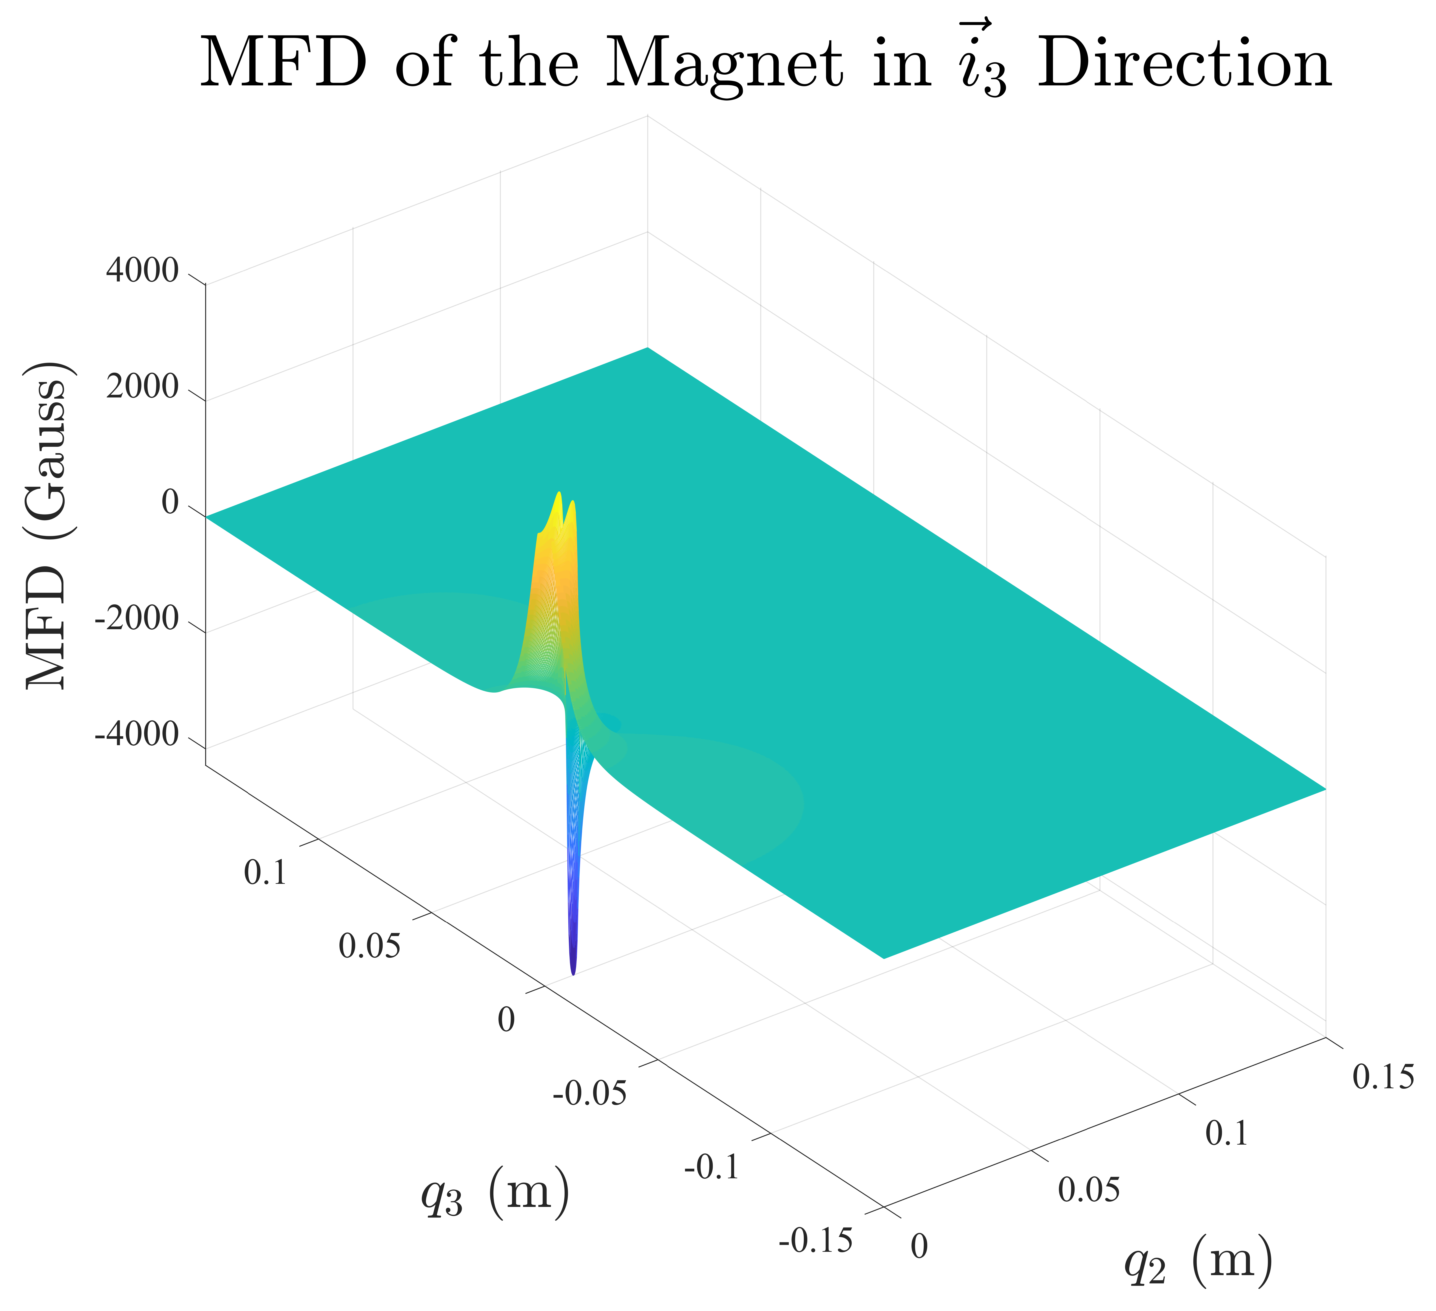
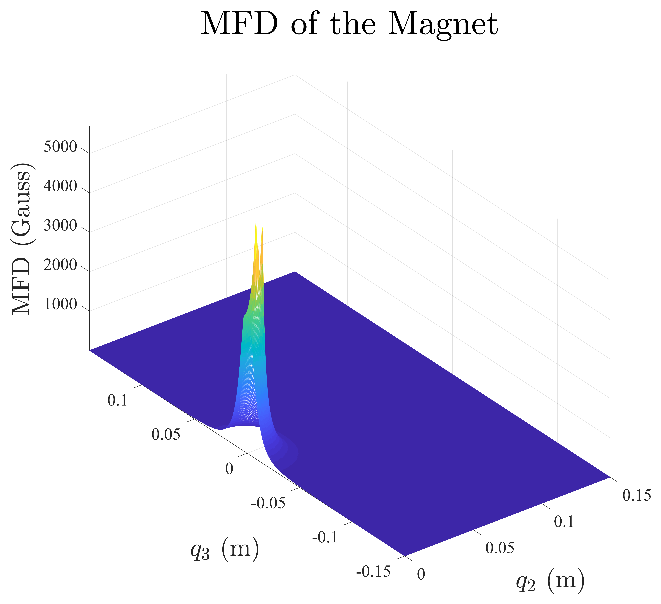
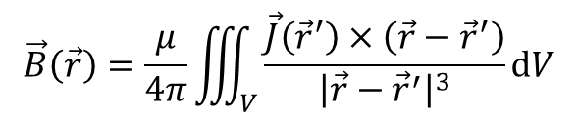
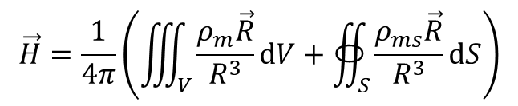
Modellierung von zylindrischen Magneten
Magnetisches Tracking-System
Theoretische Formel und Numerische Lösung
Biot-Savart-Gesetz
Magnetfeldstärke (MFS)
Ergebnis
$$\vec{B}\left(\vec{r}\right)=\frac{μ}{4π}\iiint_{V}{\frac{\vec{J}\left({\vec{r}}^{′}\right)×\left(\vec{r}−{\vec{r}}^{′}\right)}{{\left|\vec{r}−{\vec{r}}^{′}\right|}^{3}}}dV$$
$$\vec{H}=\frac{1}{4π}\left(\iiint_{V}{\frac{ρ_{m}\vec{R}}{R^{3}}dV}+∯_{S}{\frac{ρ_{ms}\vec{R}}{R^{3}}dS}\right)$$
Notes:
Zuerst kommt die Modellierung von zylindrischen Magneten.
Laut Biot-Savart-Gesetz leite ich die analytischen Formeln der MFD Verteilung her.
Danach berechne ich numerisch die MFD vom Magnet in einem 150 * 300 Quadrat Millimeter Bereich in í2 - i3 Ebene, die Grafik zeigen die MFD in i2, i3 Richtung, sowie ihren Absolutwert

Slide 4
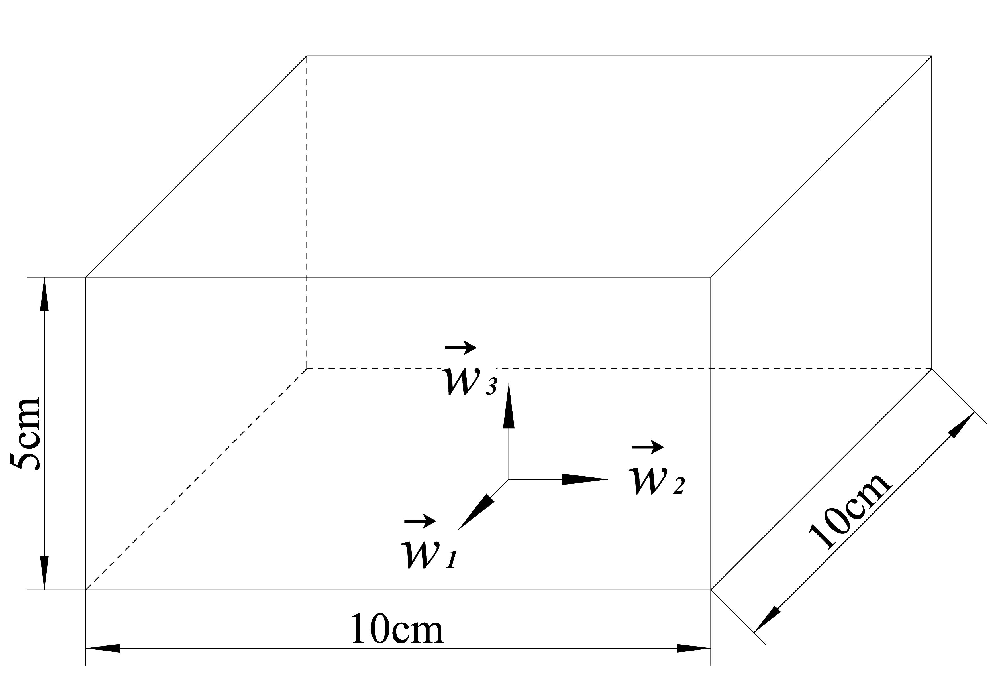
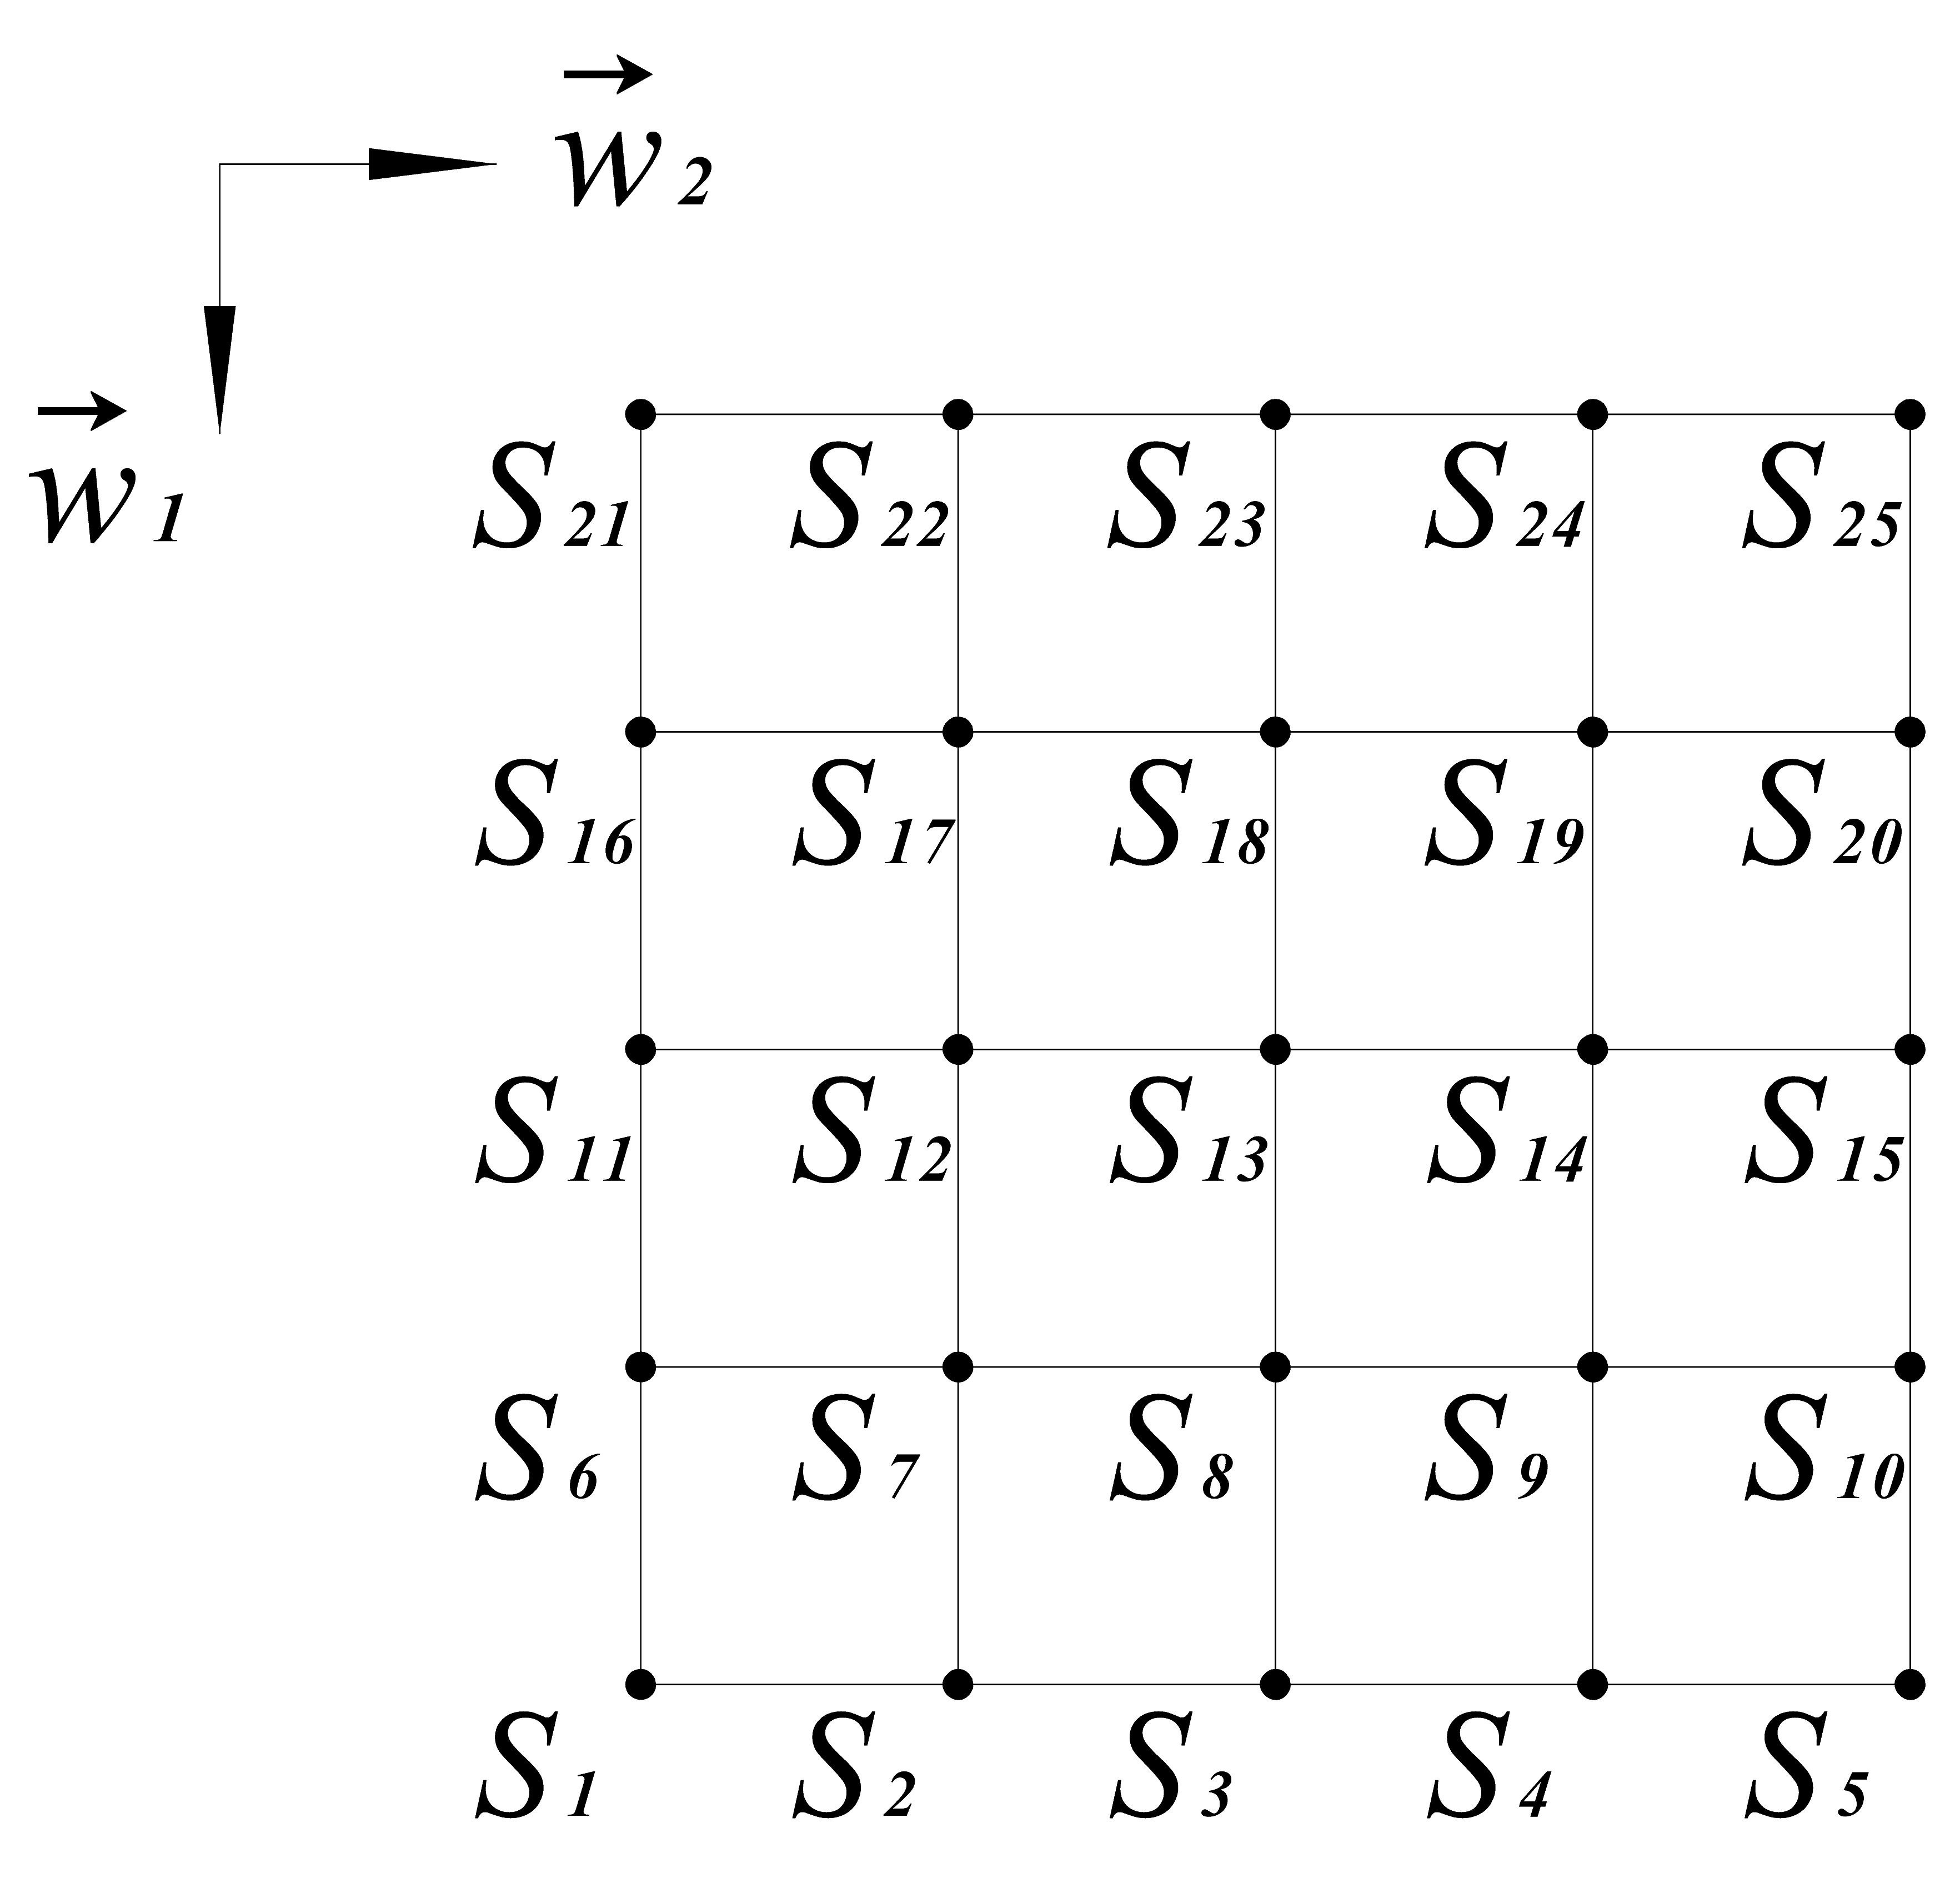
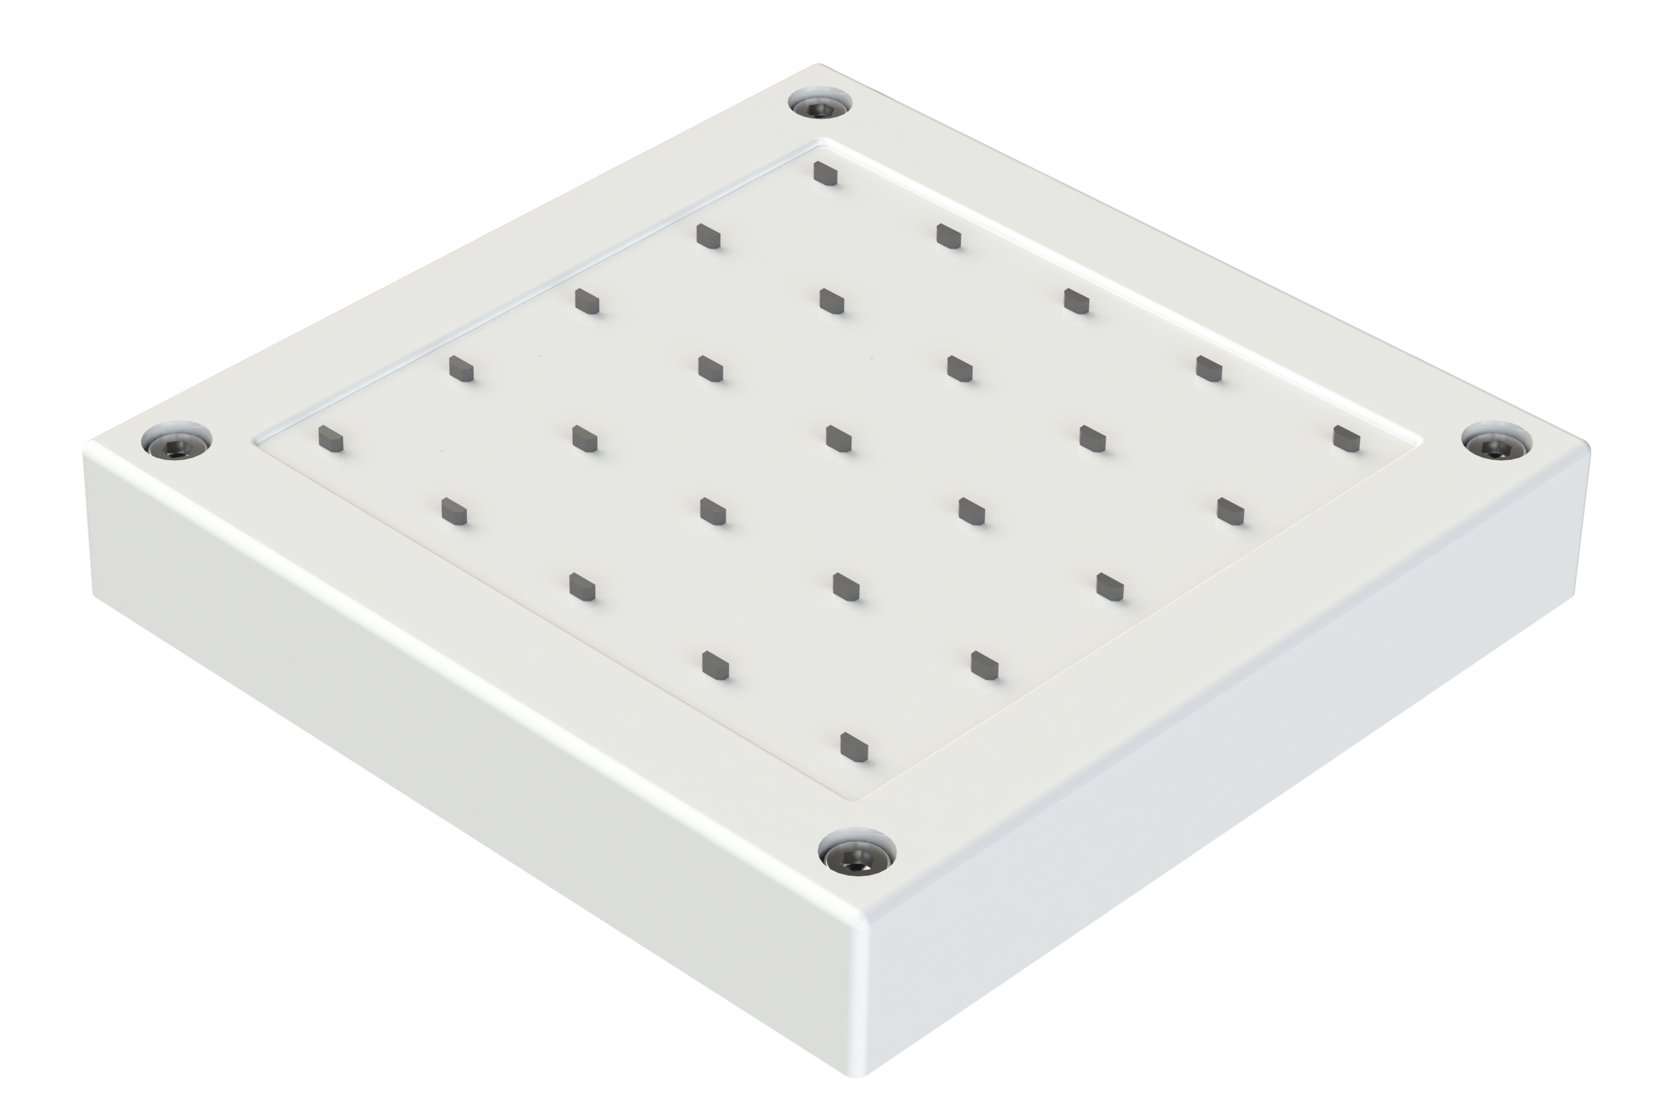
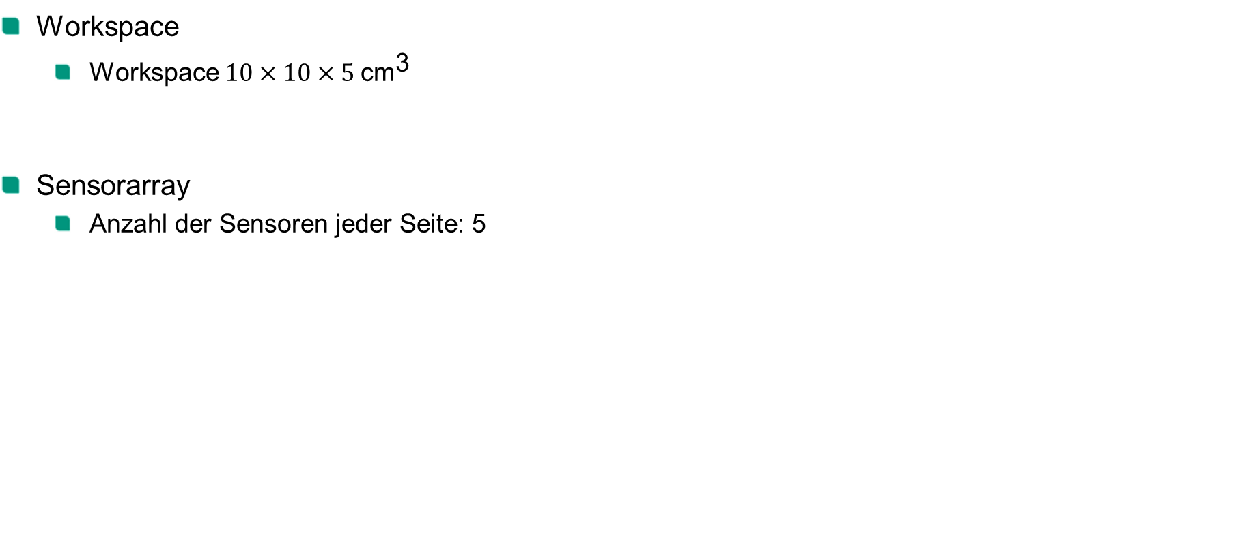
Workspace und Sensorarray
Magnetisches Tracking-System
Definitionen
Workspace
Workspace $10×10×5 \text{c}{\text{m}}^{\text{3}}$
Sensorarray
Anzahl der Sensoren jeder Seite: 5
Notes:
Für den Proof of concept und die Untersuchung der erreichbaren Spezifikationen wollen wir uns zuerst auf kleine Anwendungen beschränken. Daher designen wir das System mit einem Workspace von 10 * 10 * 5 cm und einem 5 * 5 Sensorarray und dementsprechend bilde ich auch die Weltkoordinatensystem, das am Workspace festlegt.

Slide 5
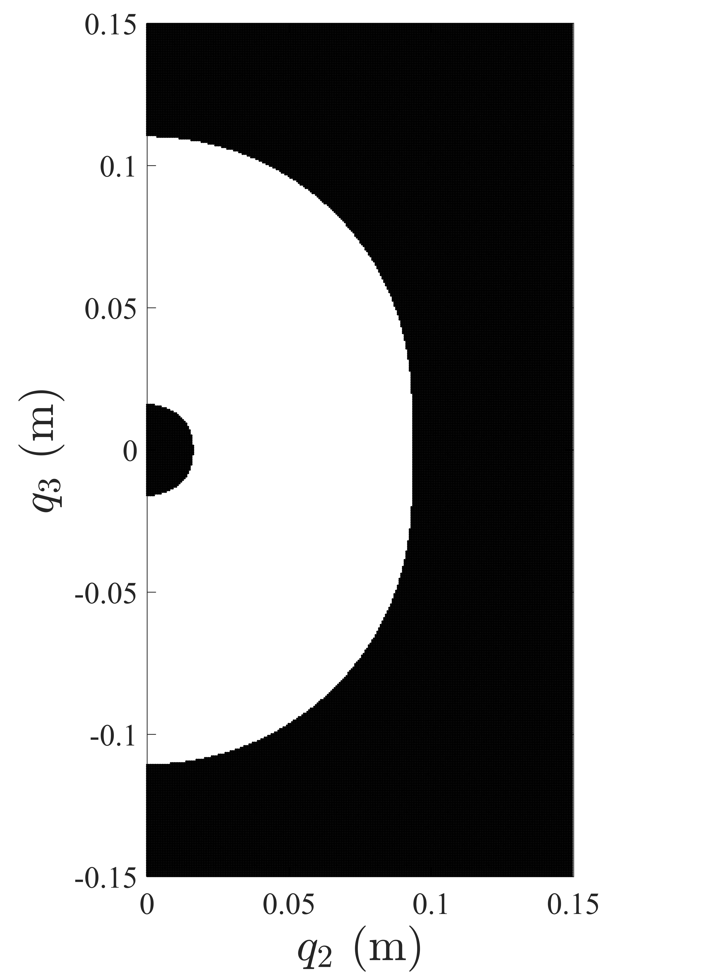
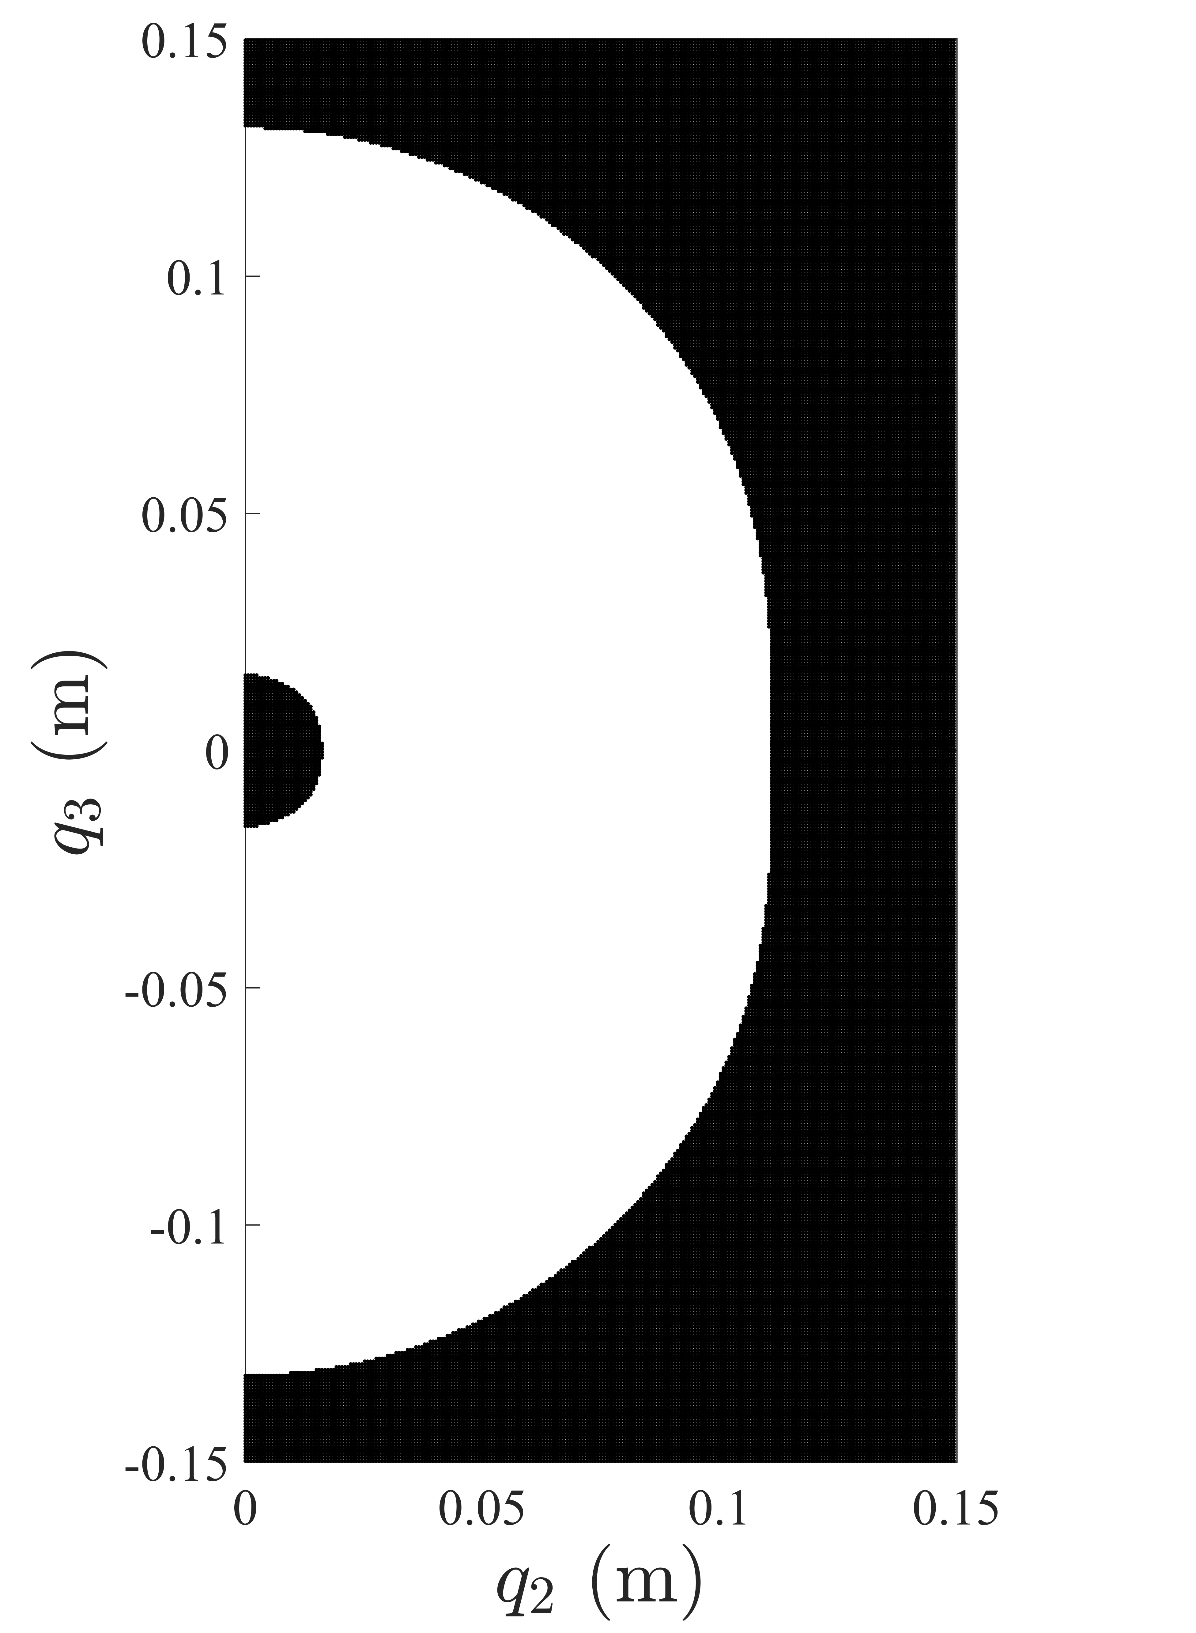
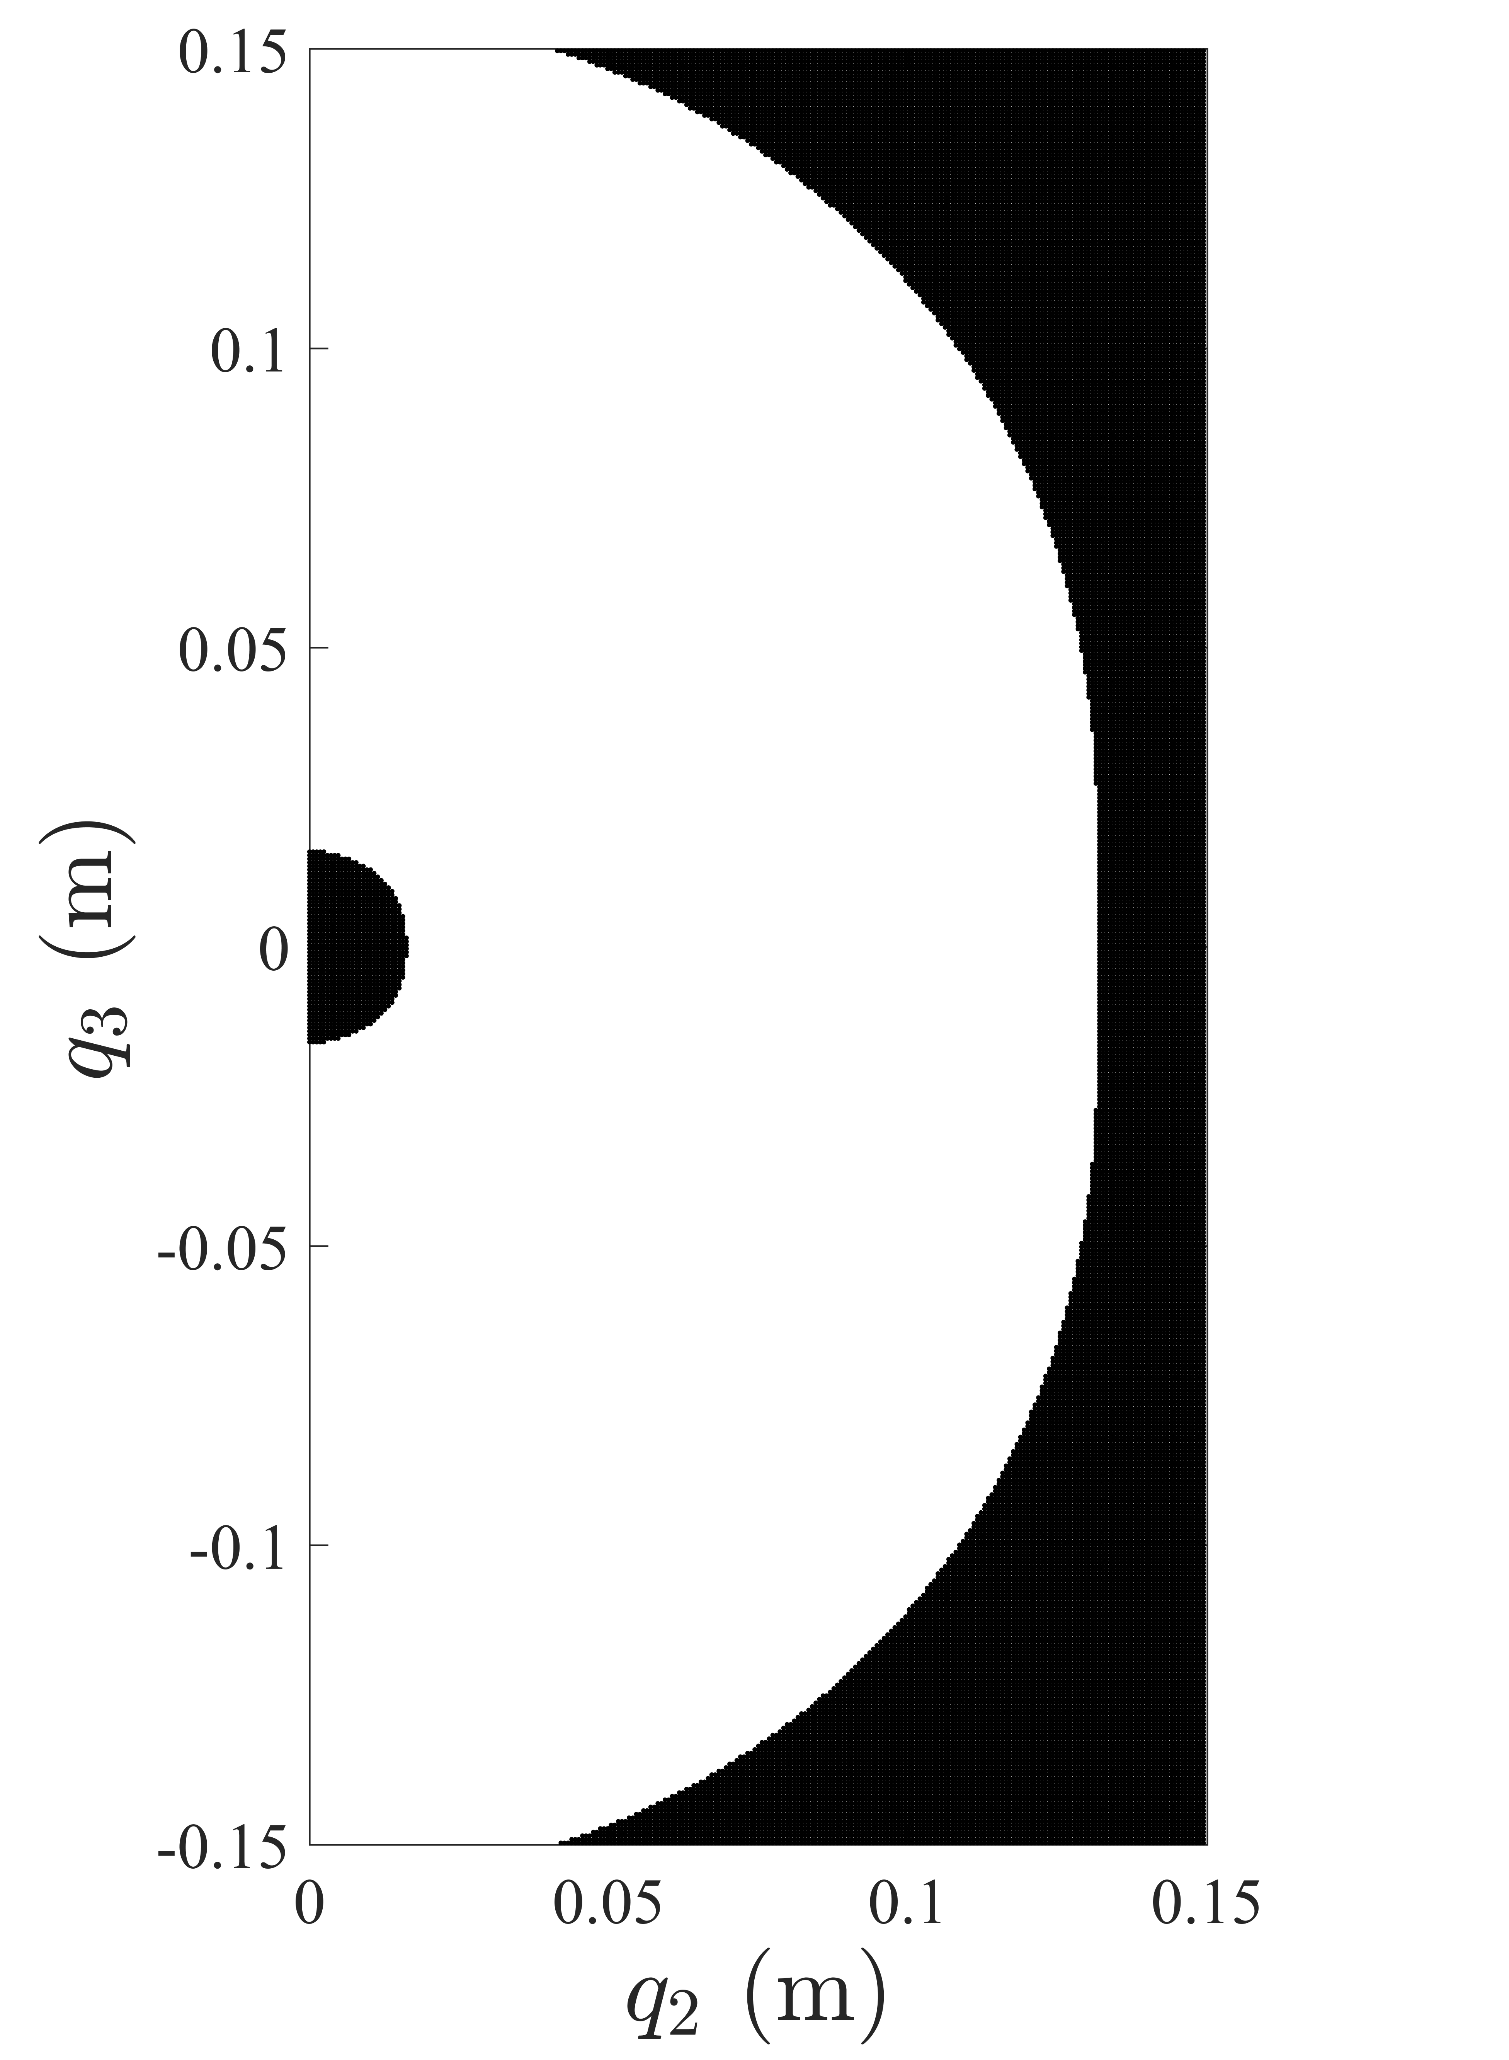
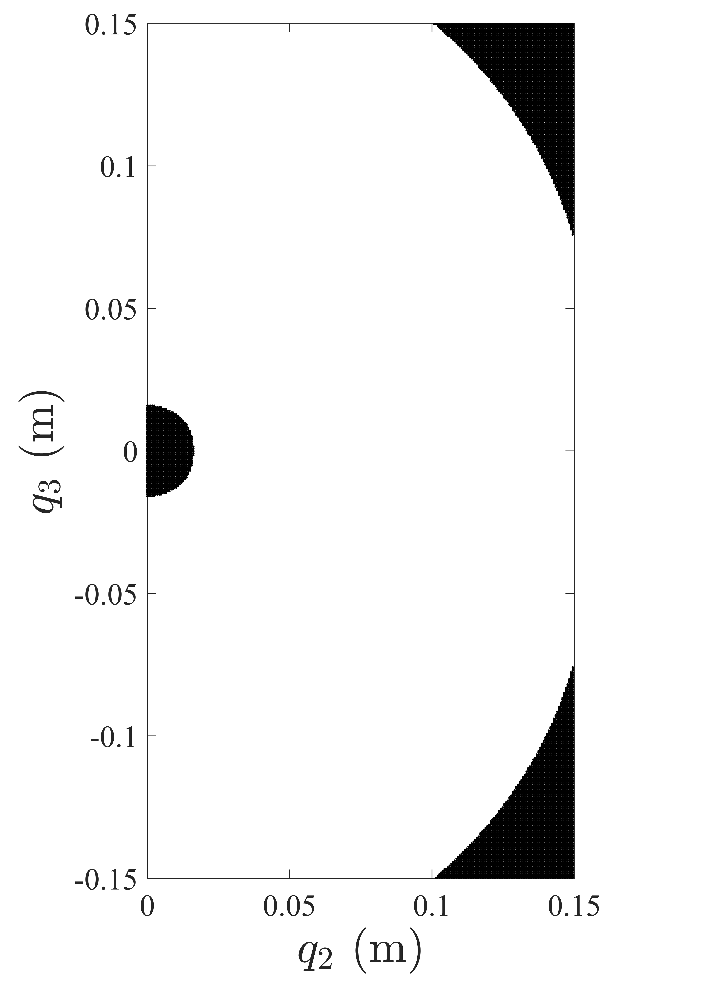
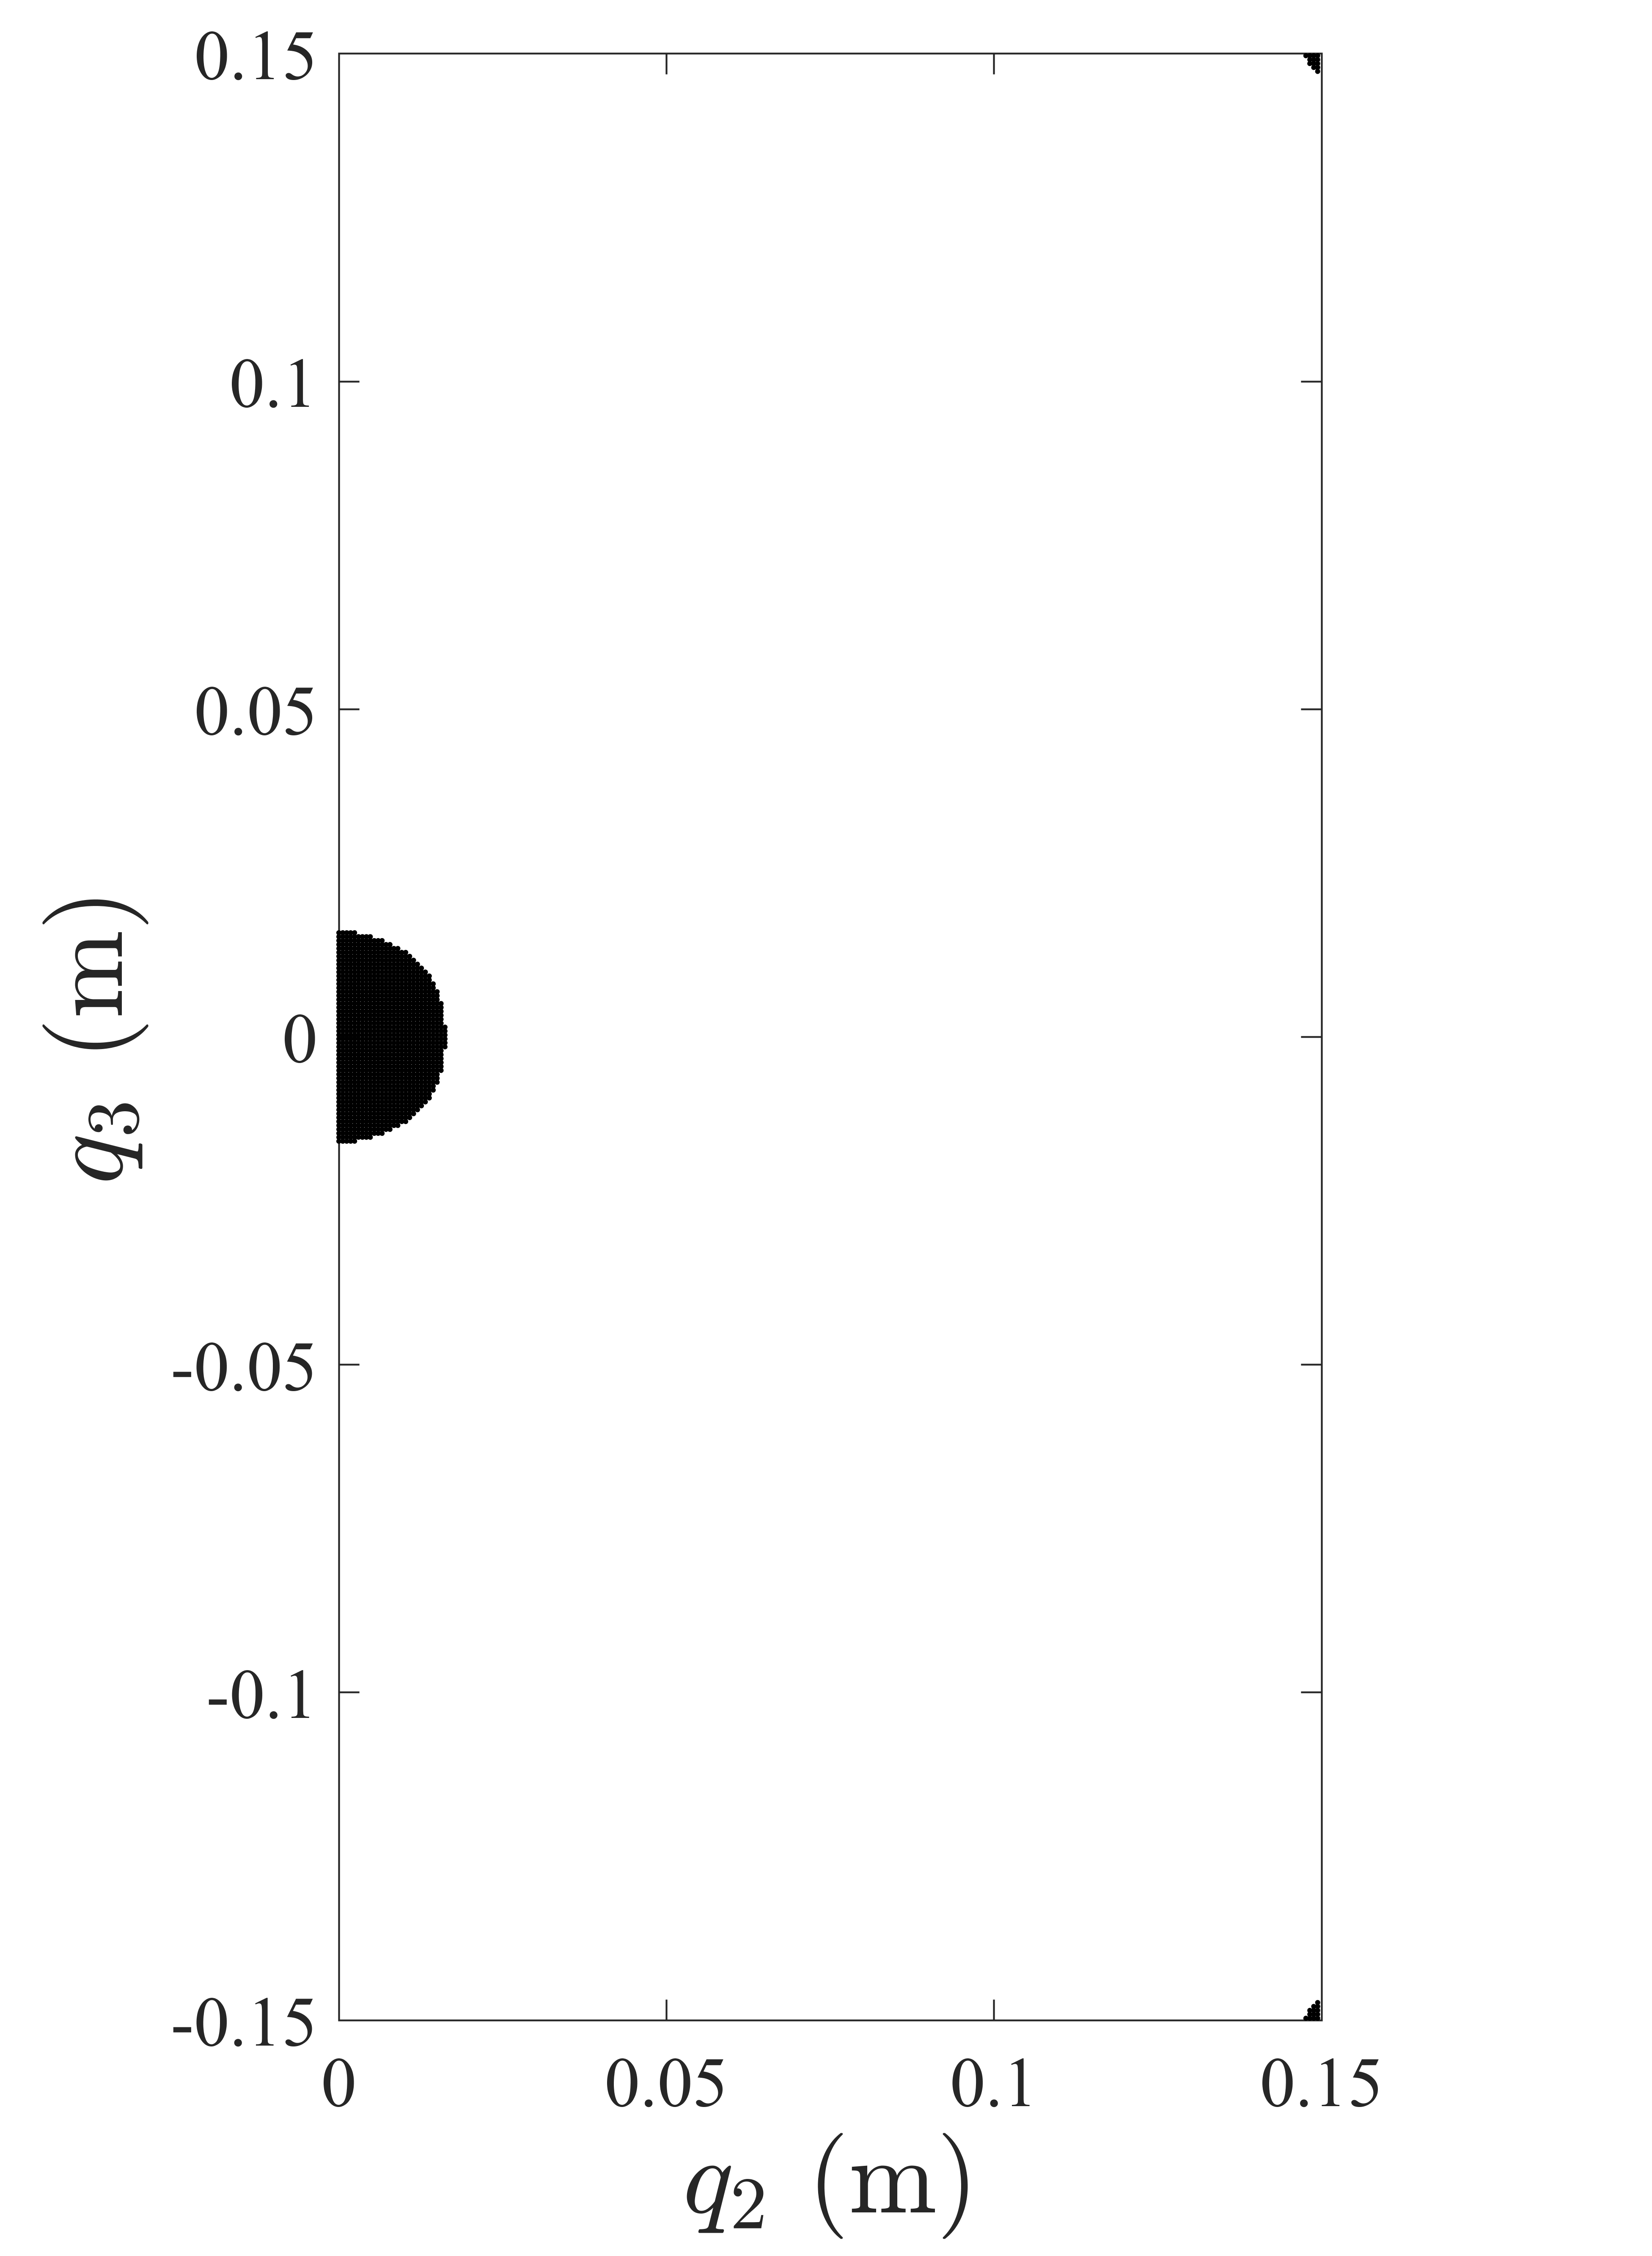
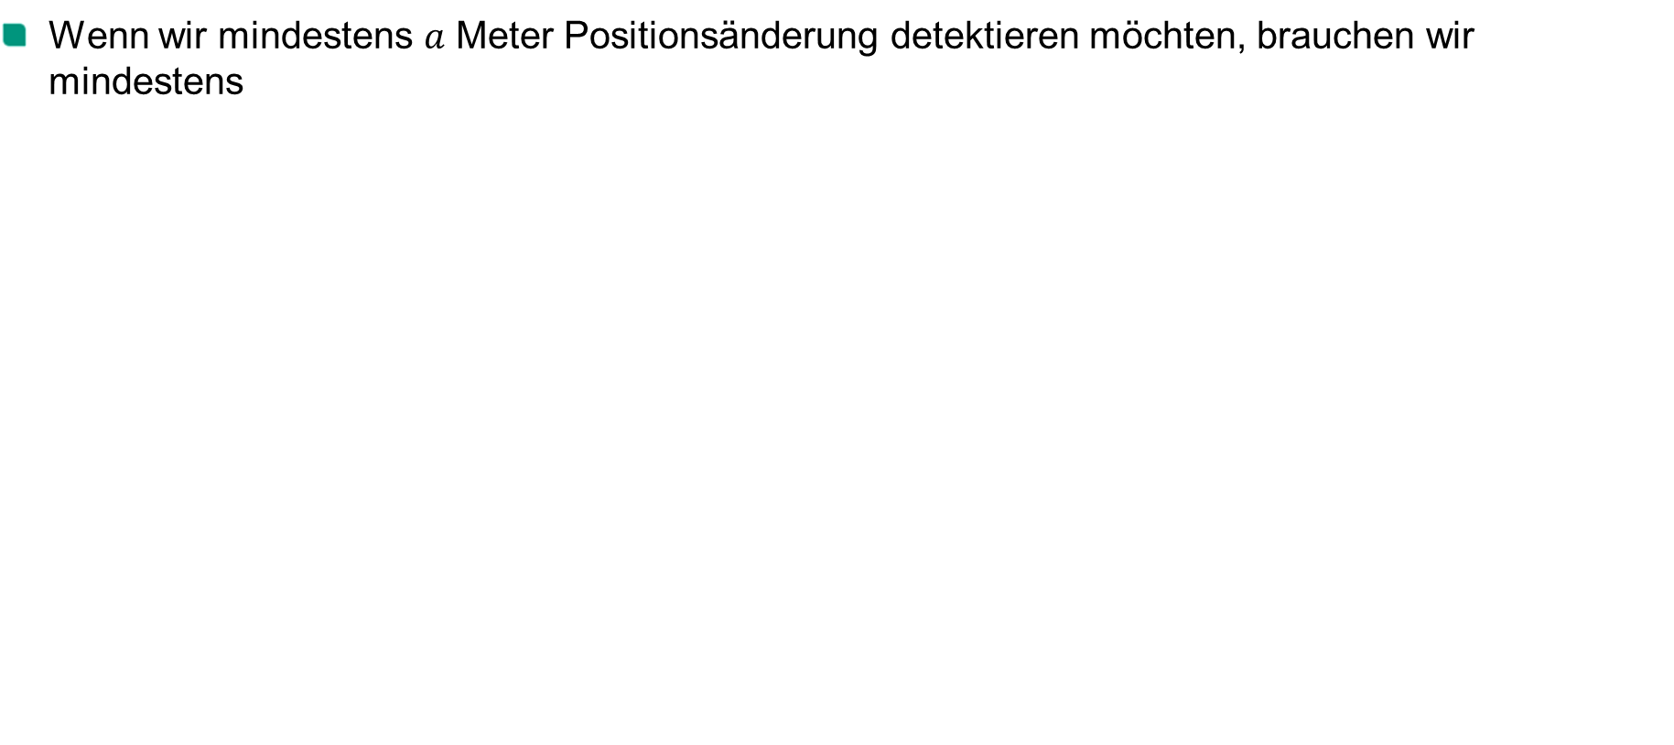
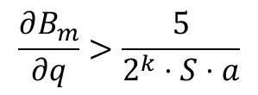
Workspace und Sensorarray
Magnetisches Tracking-System
Sensoren
Wenn wir mindestens $a$ Meter Positionsänderung detektieren möchten, brauchen wir mindestens
$$\frac{∂B_{m}}{∂q}>\frac{5}{2^{k}⋅S⋅a}$$
Detektierbarer Bereich unter verschiedene ADC Auflösungen und Sensitivitäten
14 bit
5 ‰
14 bit
10 ‰
14 bit
20 ‰
16 bit
5 ‰
16 bit
10 ‰
16 bit
20 ‰
Notes:
Hier analysiere ich die ADC Auflösung und Sensitivität des Sensors. Um die Bewegung des Magnets von 1mm zu detektieren, brauchen wir mindestens z.B 16 bit ADC und eine Sensitivität von 10‰ oder höher. Unter diesem Umständen ist die Bewegung innerhalb des hier weiß dargestellten Bereiches detektierbar.
Die detaillierten Anforderungen der Parameter der Sensoren und Sensorarray werden wir später noch besprechen

Slide 6
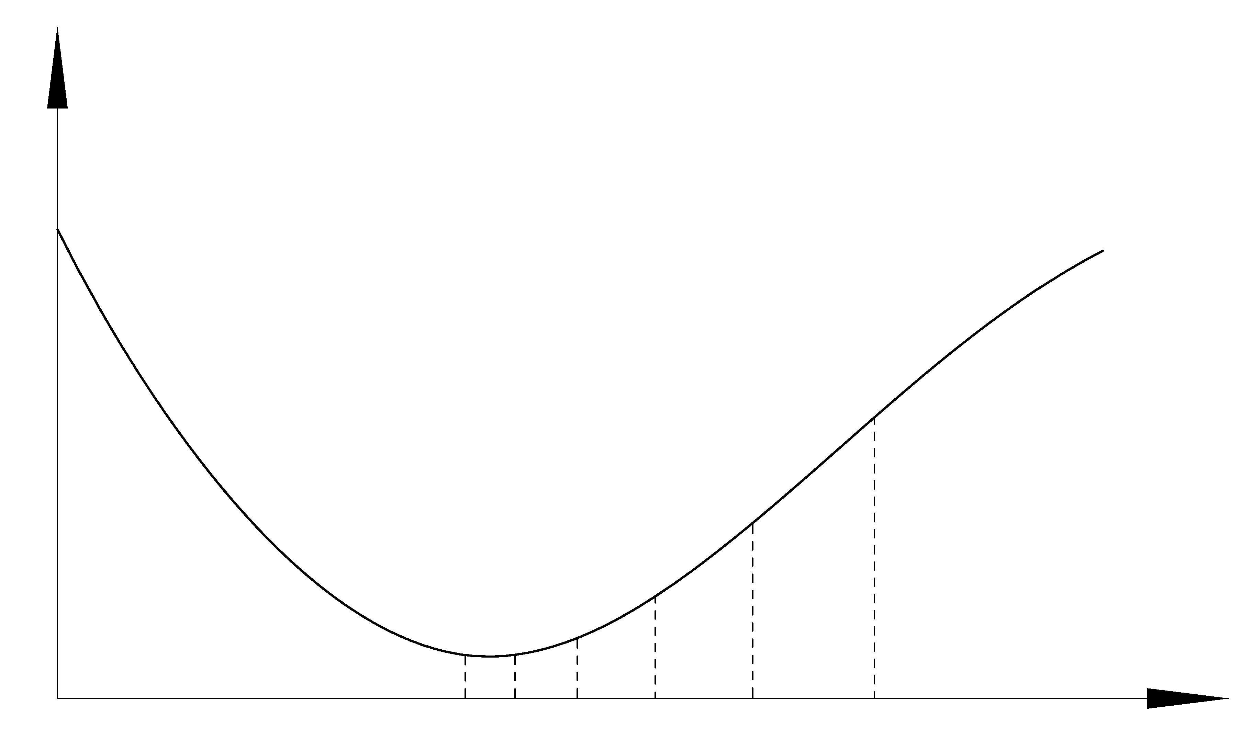
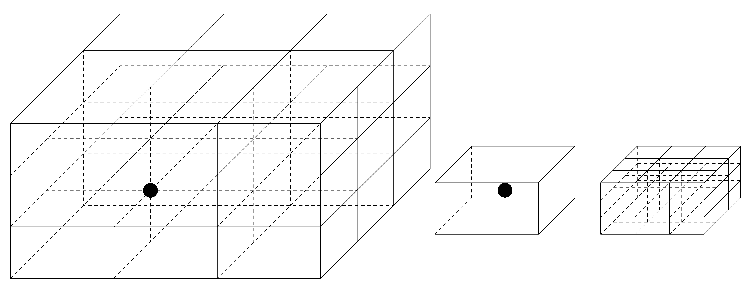
Lokalisierungsalgorithmen
Magnetisches Tracking-System
Gradienten-Methode und Box Search
Gradienten-Methode
weniger Rechenaufwand
Terminierung in lokalem Minimum
Box Search
Schritt
Workspace Zerteilen
Minimum Suchen
Workspace Verkleinern
Eigenschaften
Robuster Terminierung in lokalem Minimum
Hoher Rechenaufwand (abhängig von Anzahl der Knoten)
Notes:
Für den Lokalisierungsalgorithmus habe ich 2 Ansätze verglichen: Gradierten Methode und Box Search.
Im Praktisch funktioniert Gradienten Methode nicht so gut, weil es zu viele lokale Minimum gibt. Mit Gradierten Methode habe ich eigentlich nie eine richtige Orientierung des Magnets gefunden
Deswegen verwende ich das sogenannte Box Search. Ich zerteile den Workspace in kleinere Teile und suche das Minimum an den Knoten, und dann verkleinere ich den Such Raum, und immer wieder, bis eine Endbedingung erreicht ist.
Diese Methode funktioniert sehr gut gegen die Terminierung in lokalem Minimum, aber braucht mehr Rechenaufwand.

Slide 7
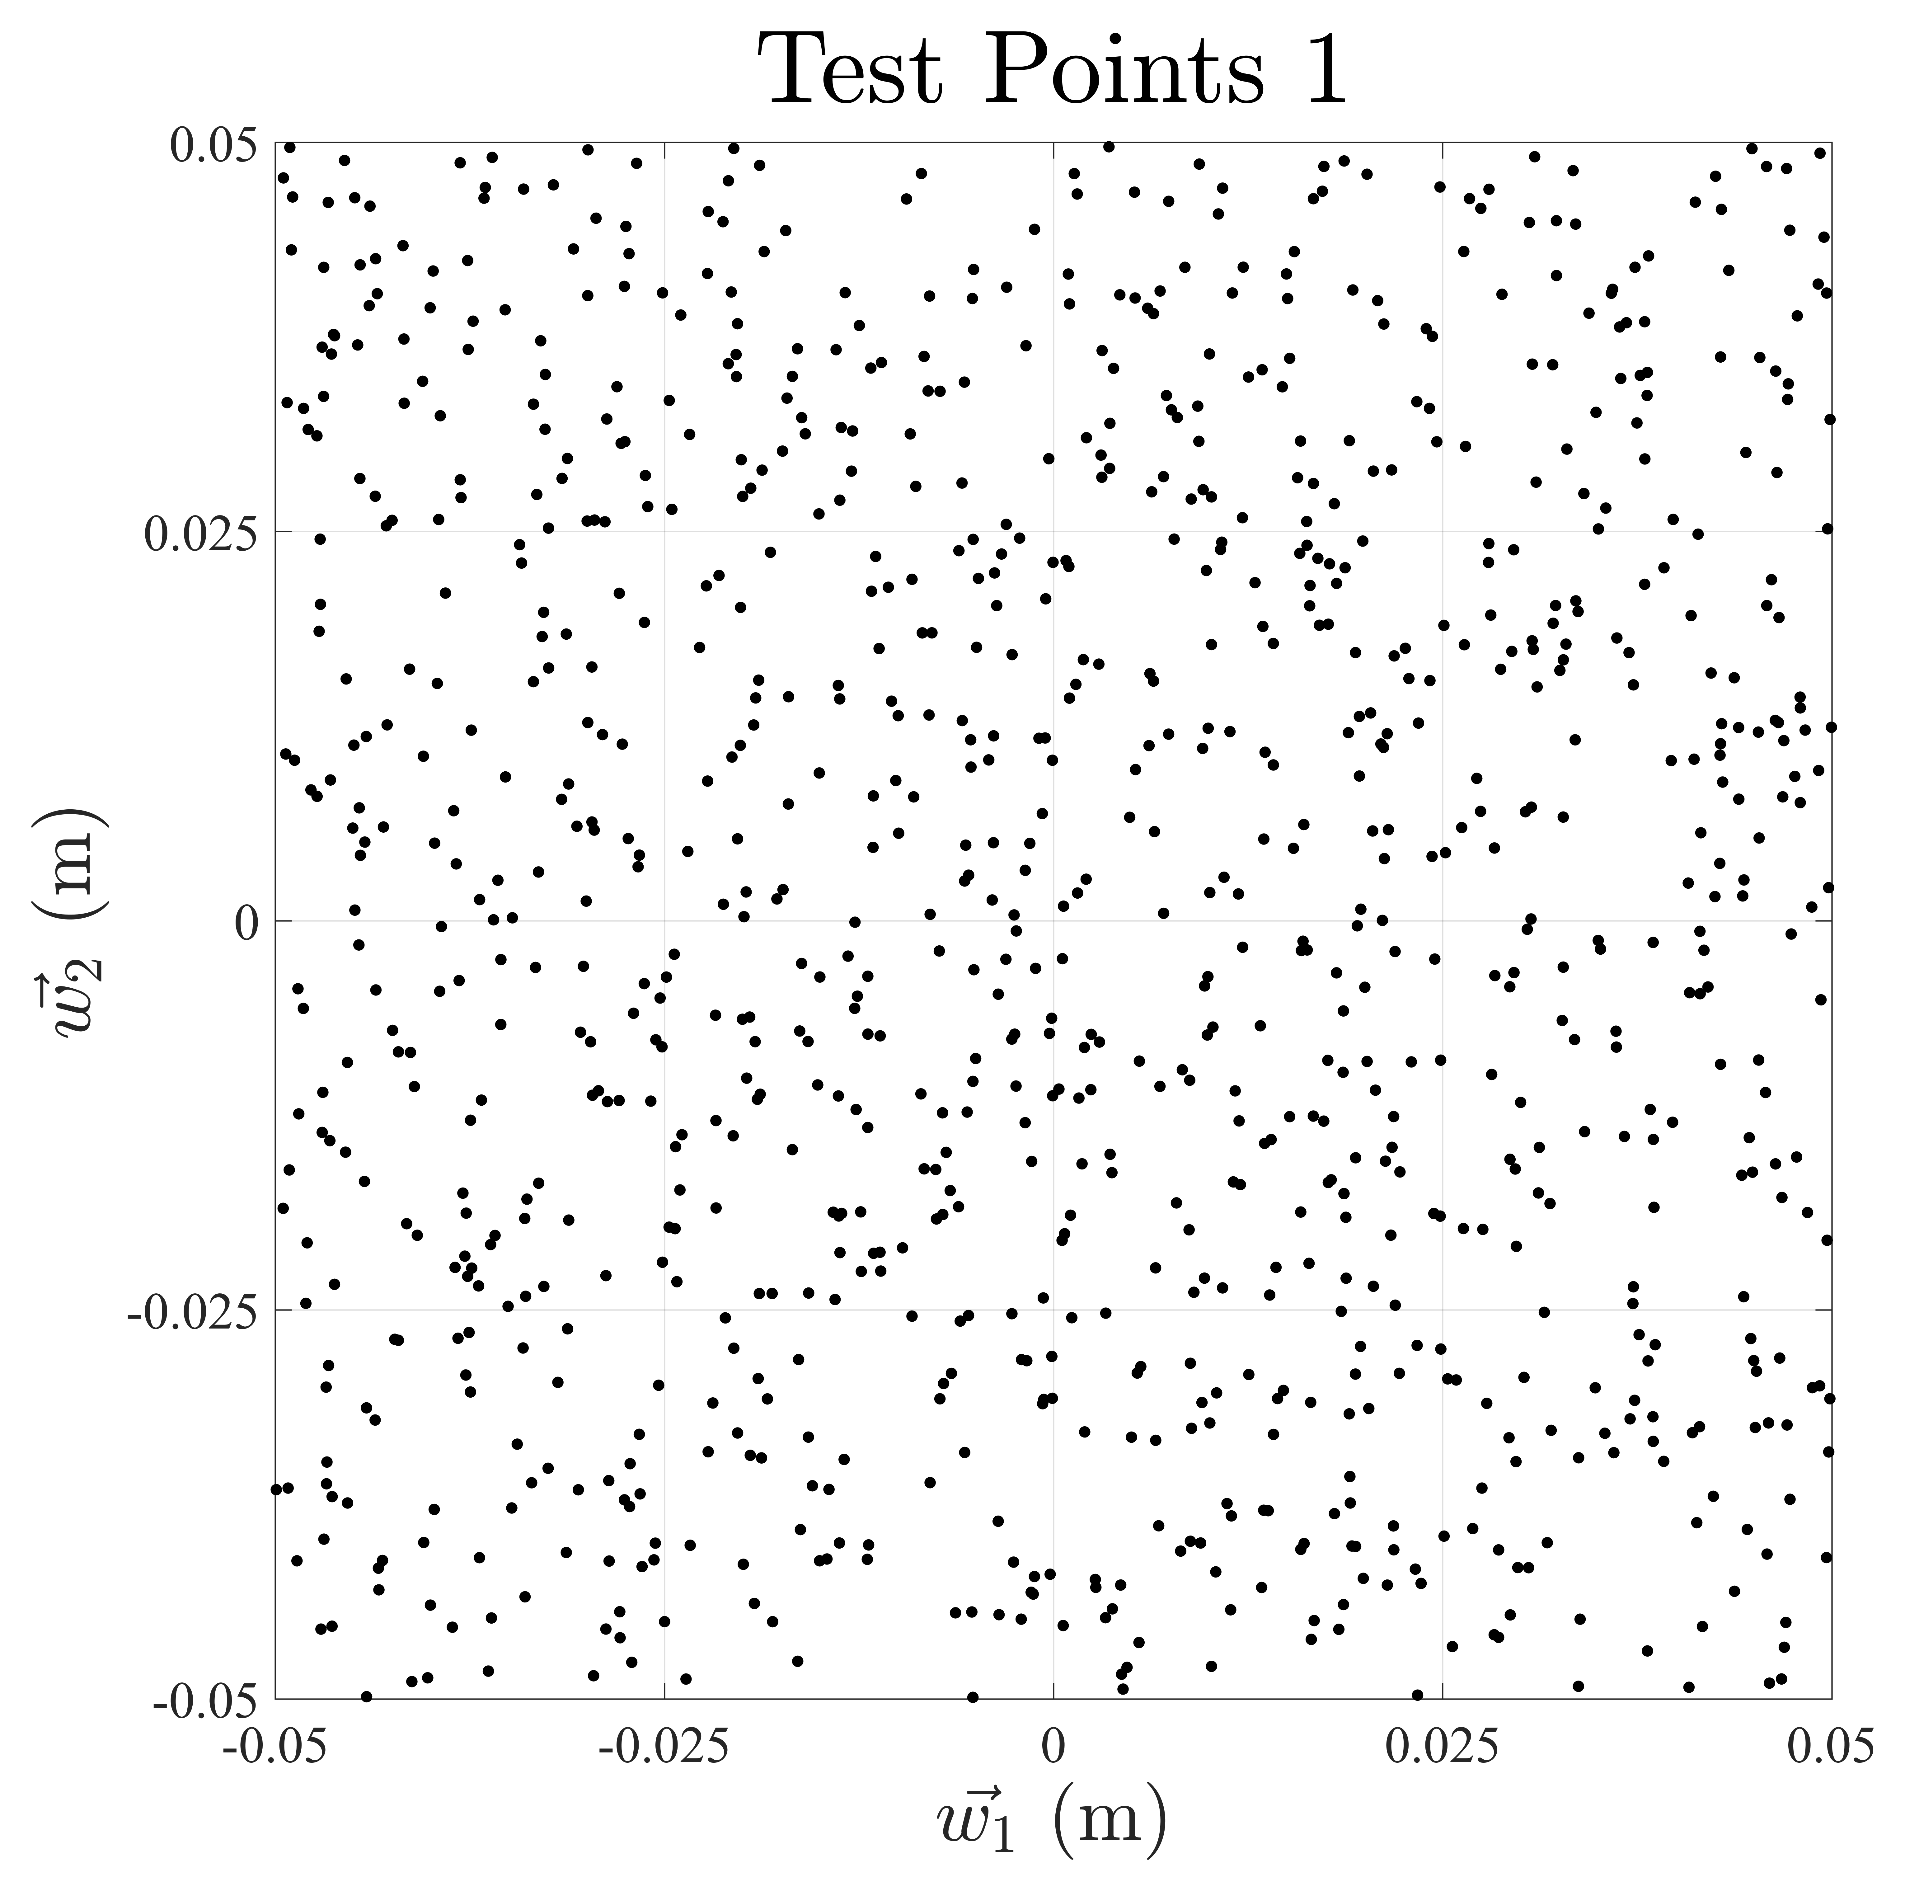
Lokalisierungsversuche (in-silico)
Magnetisches Tracking-System
Hardware Bewertung
Zufällig Sampling
Sensordaten
ADC Auflösung
Drift
INDEX | ADC | Drift
1 | 12 | 2%
2 | 14 | 2%
0 | 16 | 2%
3 | 18 | 2%
4 | 20 | 2%
INDEX | ADC | Drift
5 | 16 | 0.50%
6 | 16 | 1%
0 | 16 | 2%
7 | 16 | 4%
8 | 16 | 8%
Notes:
Nach der Realisierung der Simulation des theoretischen Teils, habe ich einige Lokalisierungsversuche Simuliert.
Zuerst sample ich zufällig 1000 Test Punkte im Workspace und lokalisiere ich sie mit verschiedene Sensor Spezifikationen, z.B. hier analysiere ich die Verhältnisse zwischen Lokalisierungsfehler und ADC Auflösung und Drift des Sensors

Slide 8
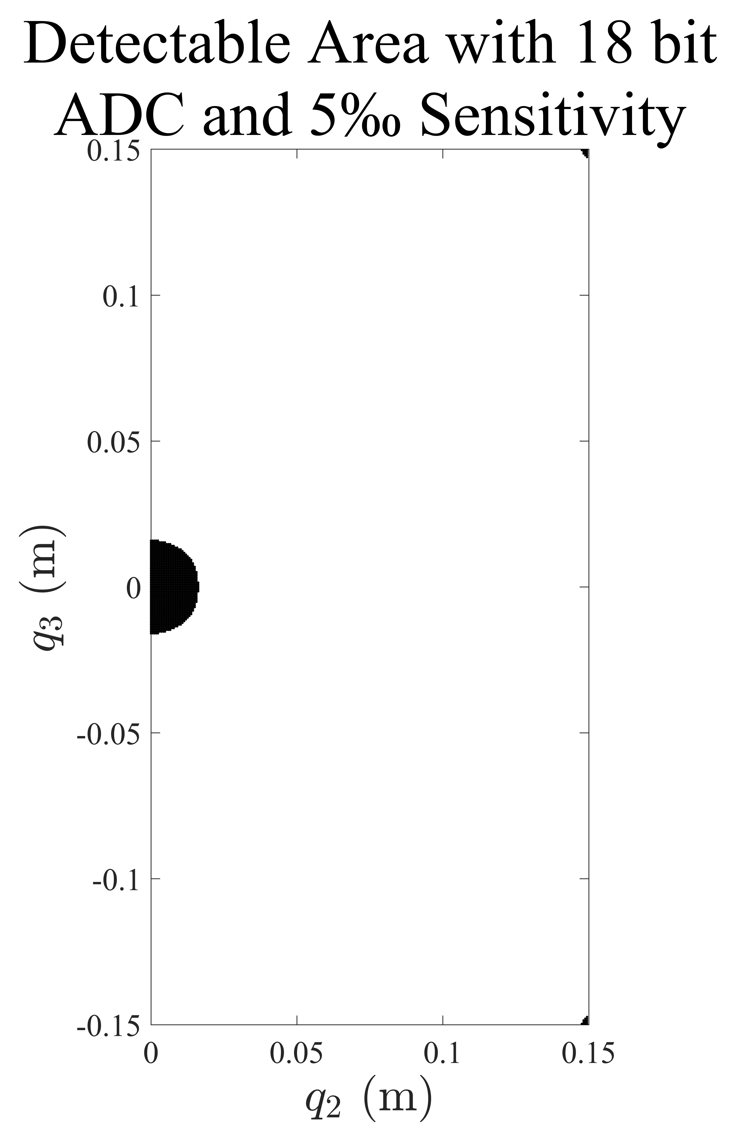
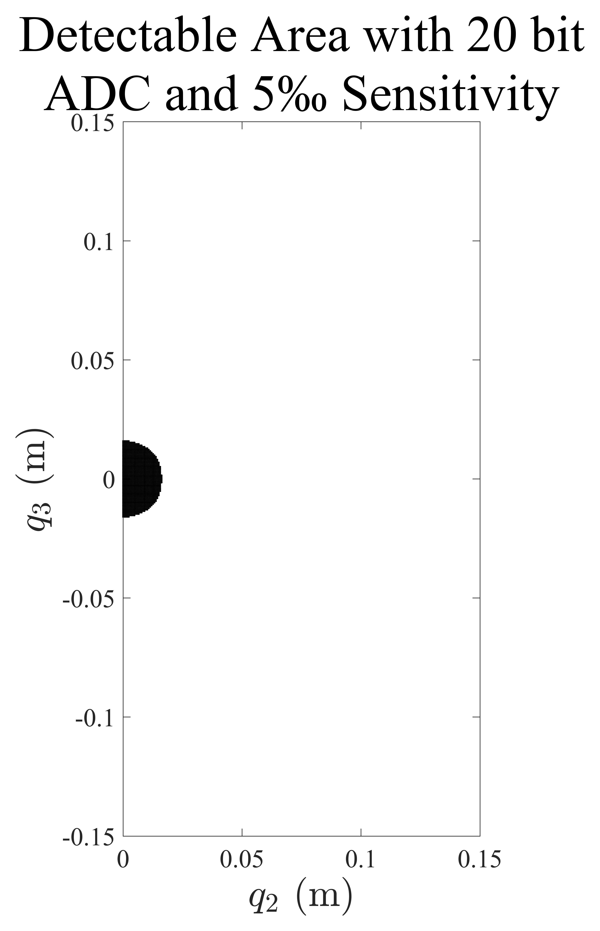
Lokalisierungsversuche (in-silico)
Magnetisches Tracking-System
Hardware Bewertung
ADC Auflösung
Je höhe ADC Auflösung ist, desto kleiner die Fehler sind
Notes:
Auf diese Weise komme ich zu dem Ergebnis, dass Je höhere ADC Auflösung ist, desto kleiner die Fehler sind.
Aber 18 bit und 20 bit ADC machen nicht große Unterschiede. Grund dafür ist, dass18 bit ADC schon ausreichend ist, um die Bewegung zu detektieren.

Slide 9
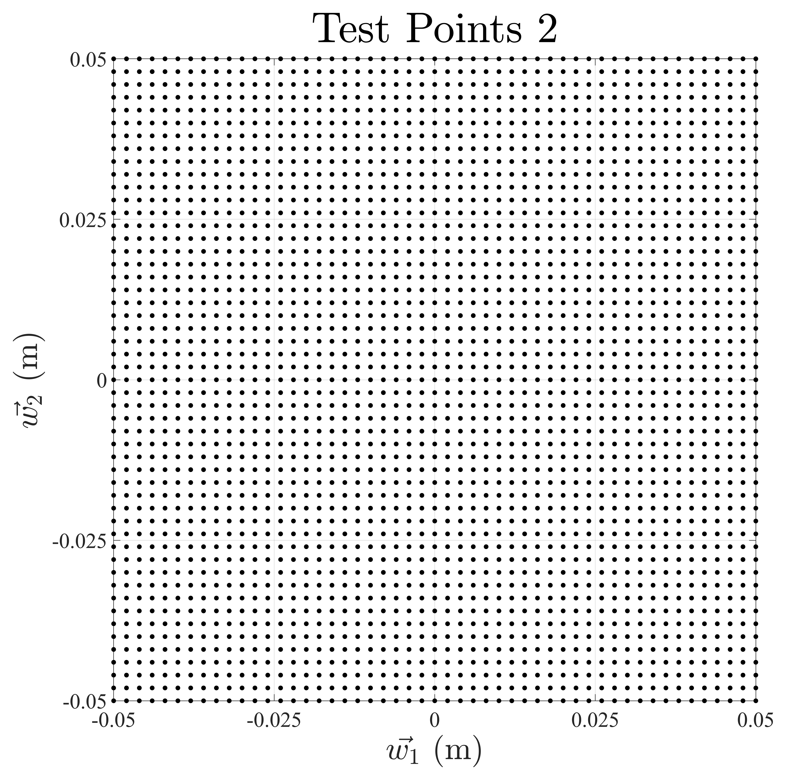
Lokalisierungsversuche (in-silico)
Magnetisches Tracking-System
Workspace Analyse
Gleichmäßige Verteilung
Notes:
Um den Einfluss Positionen auf den Lokalisierungsfehler zu analysieren, sample ich 2500 gleichmäßig verteile Test Punkte

Slide 10
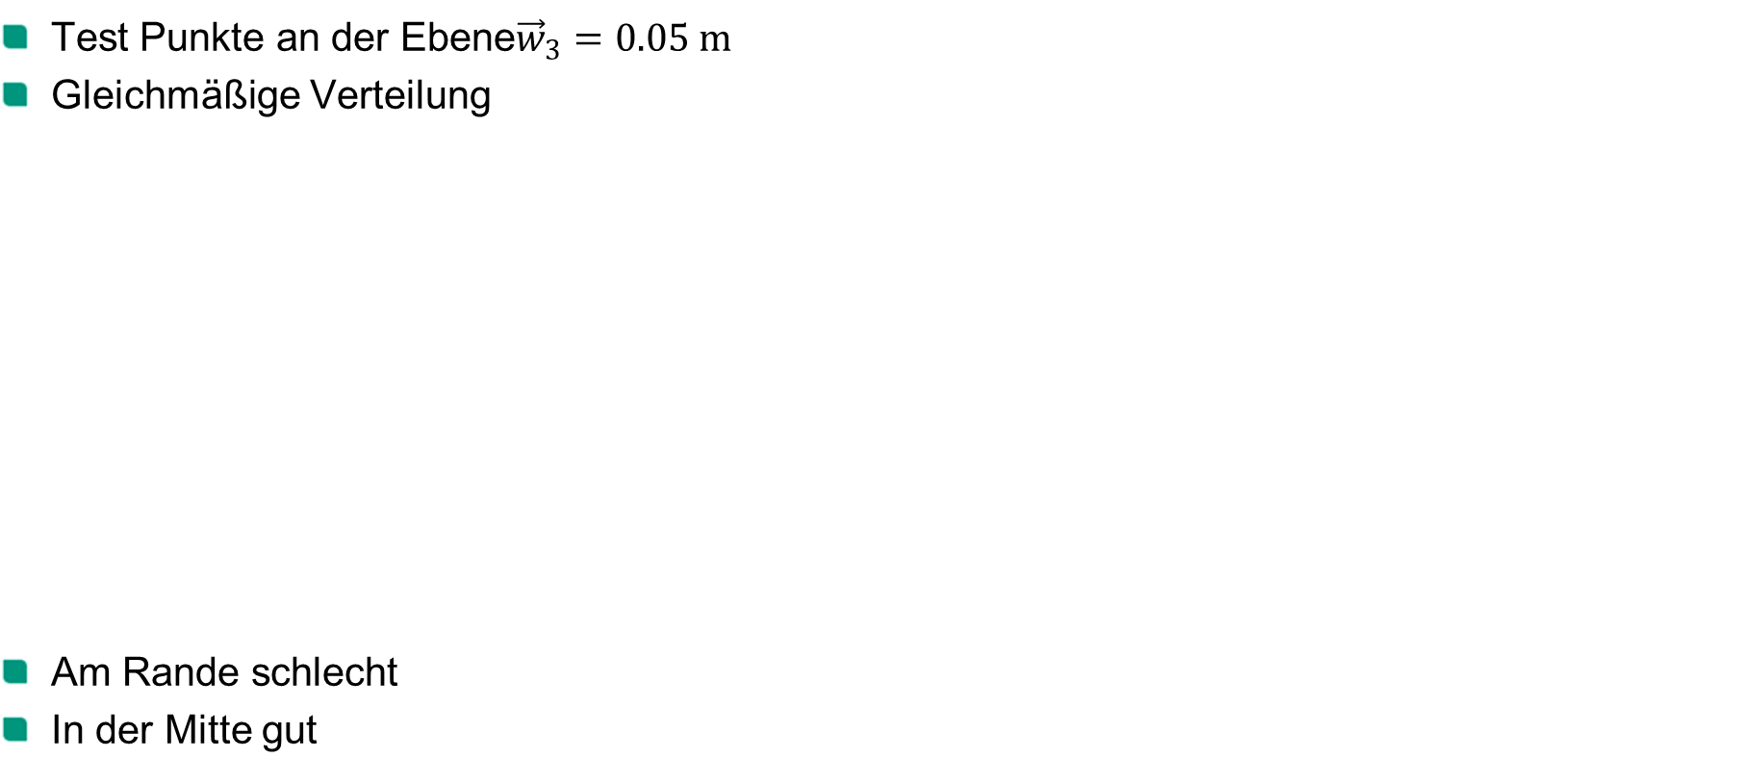
Lokalisierungsversuche (in-silico)
Magnetisches Tracking-System
Workspace Analyse
Test Punkte an der Ebene${\vec{w}}_{3}=0.05 m$
Gleichmäßige Verteilung
Am Rande schlecht
In der Mitte gut
Notes:
Dann ist anschaulich, dass am Rande die Lokalisierungsfehler groß und in der Mitte klein.
D.h. Bei der Anwendung ist es besser, dass der Magnet sich in der mitterer oberer Teil des Workspaces bewegen.

Slide 11
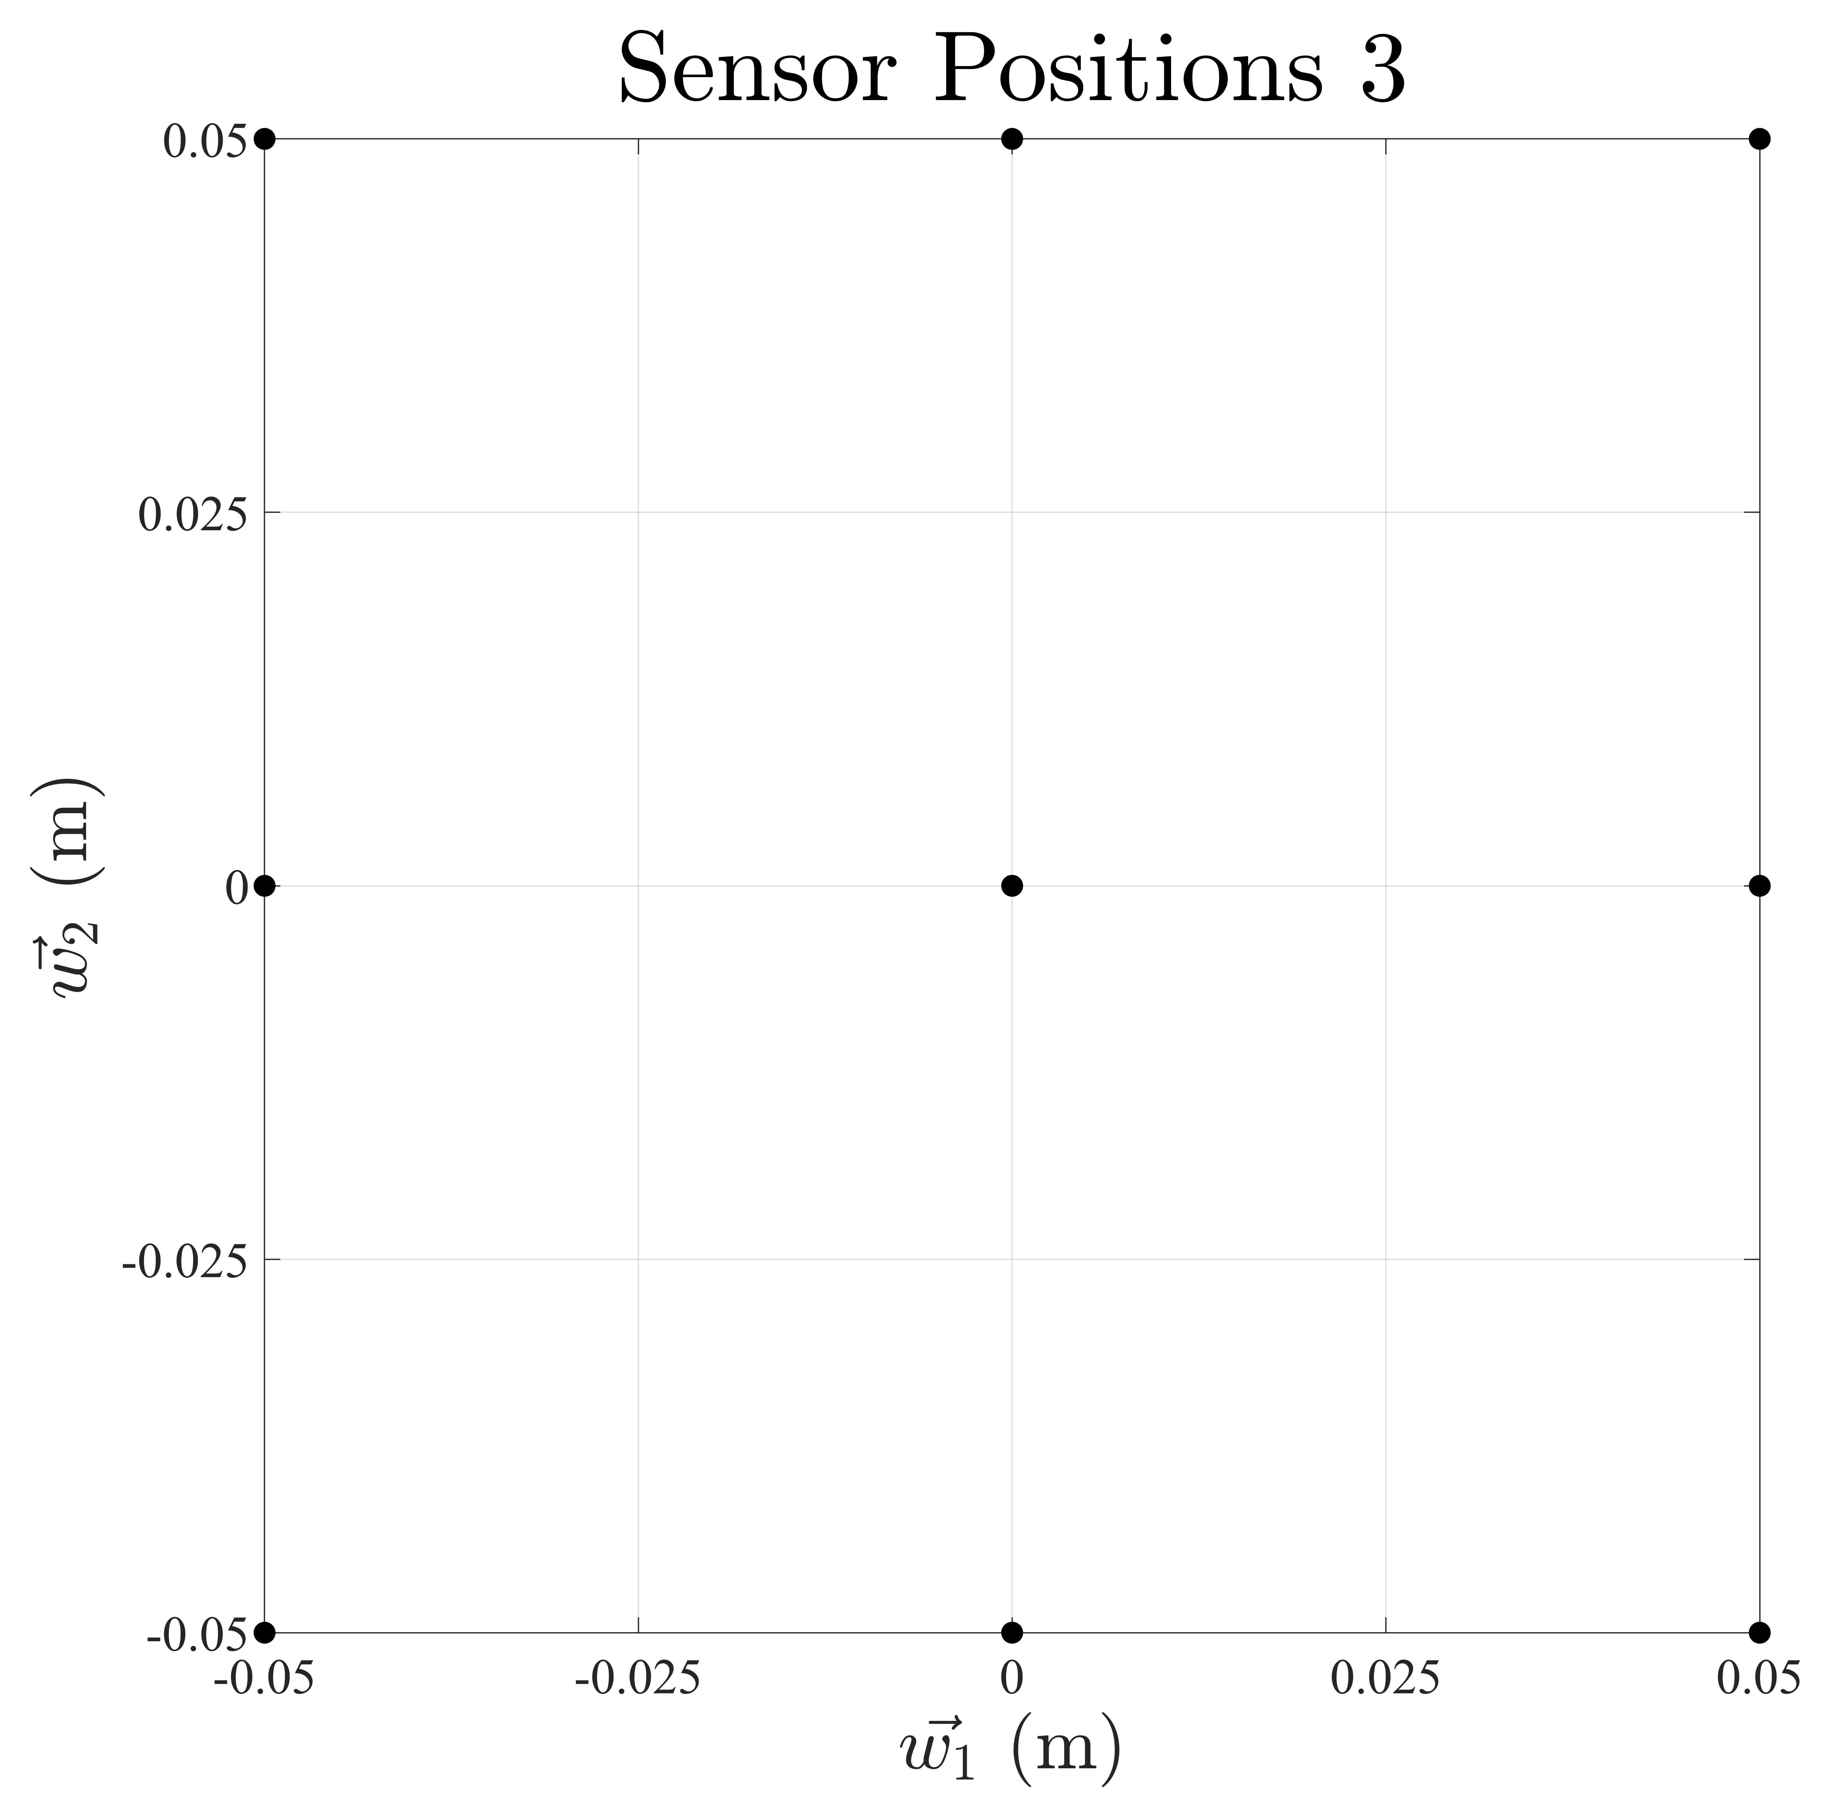
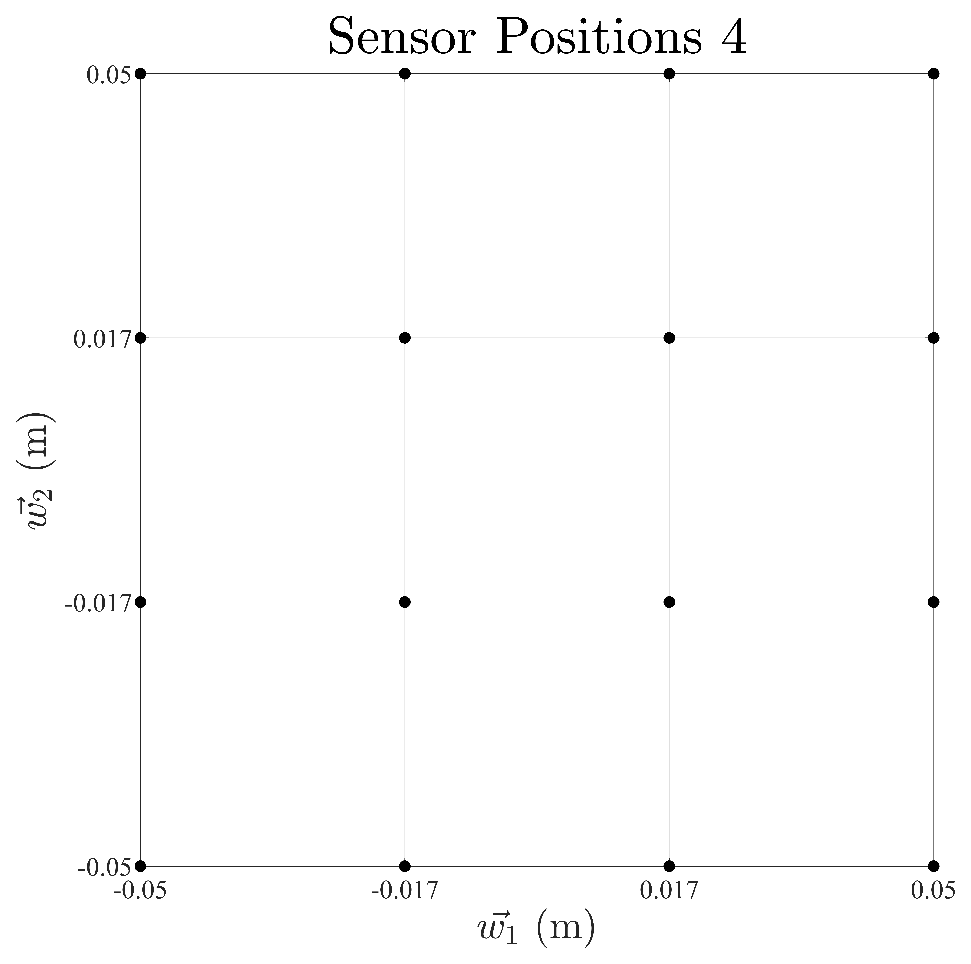
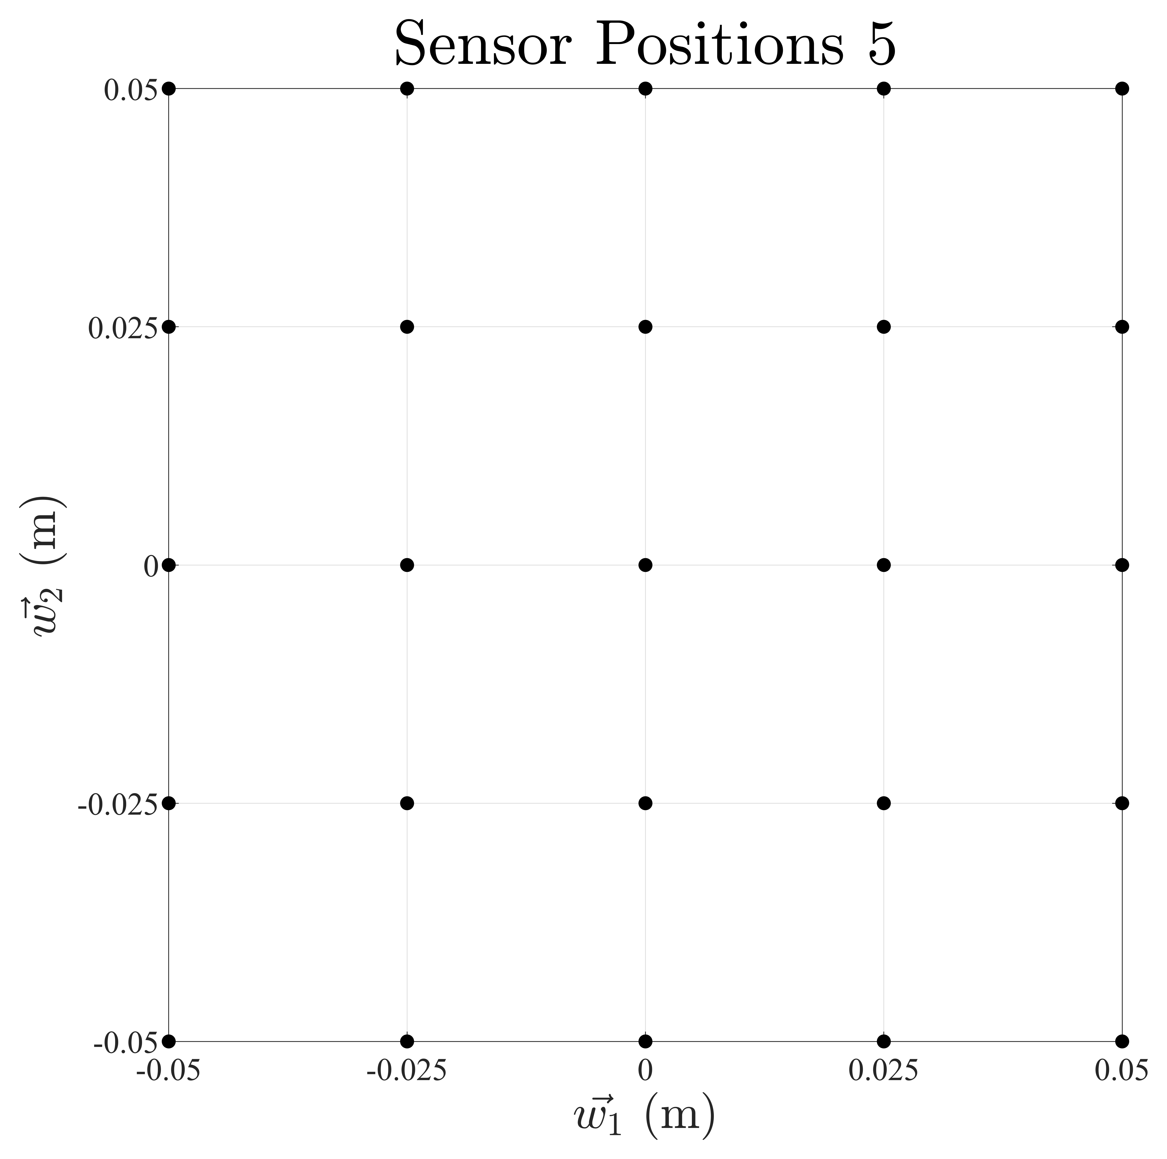
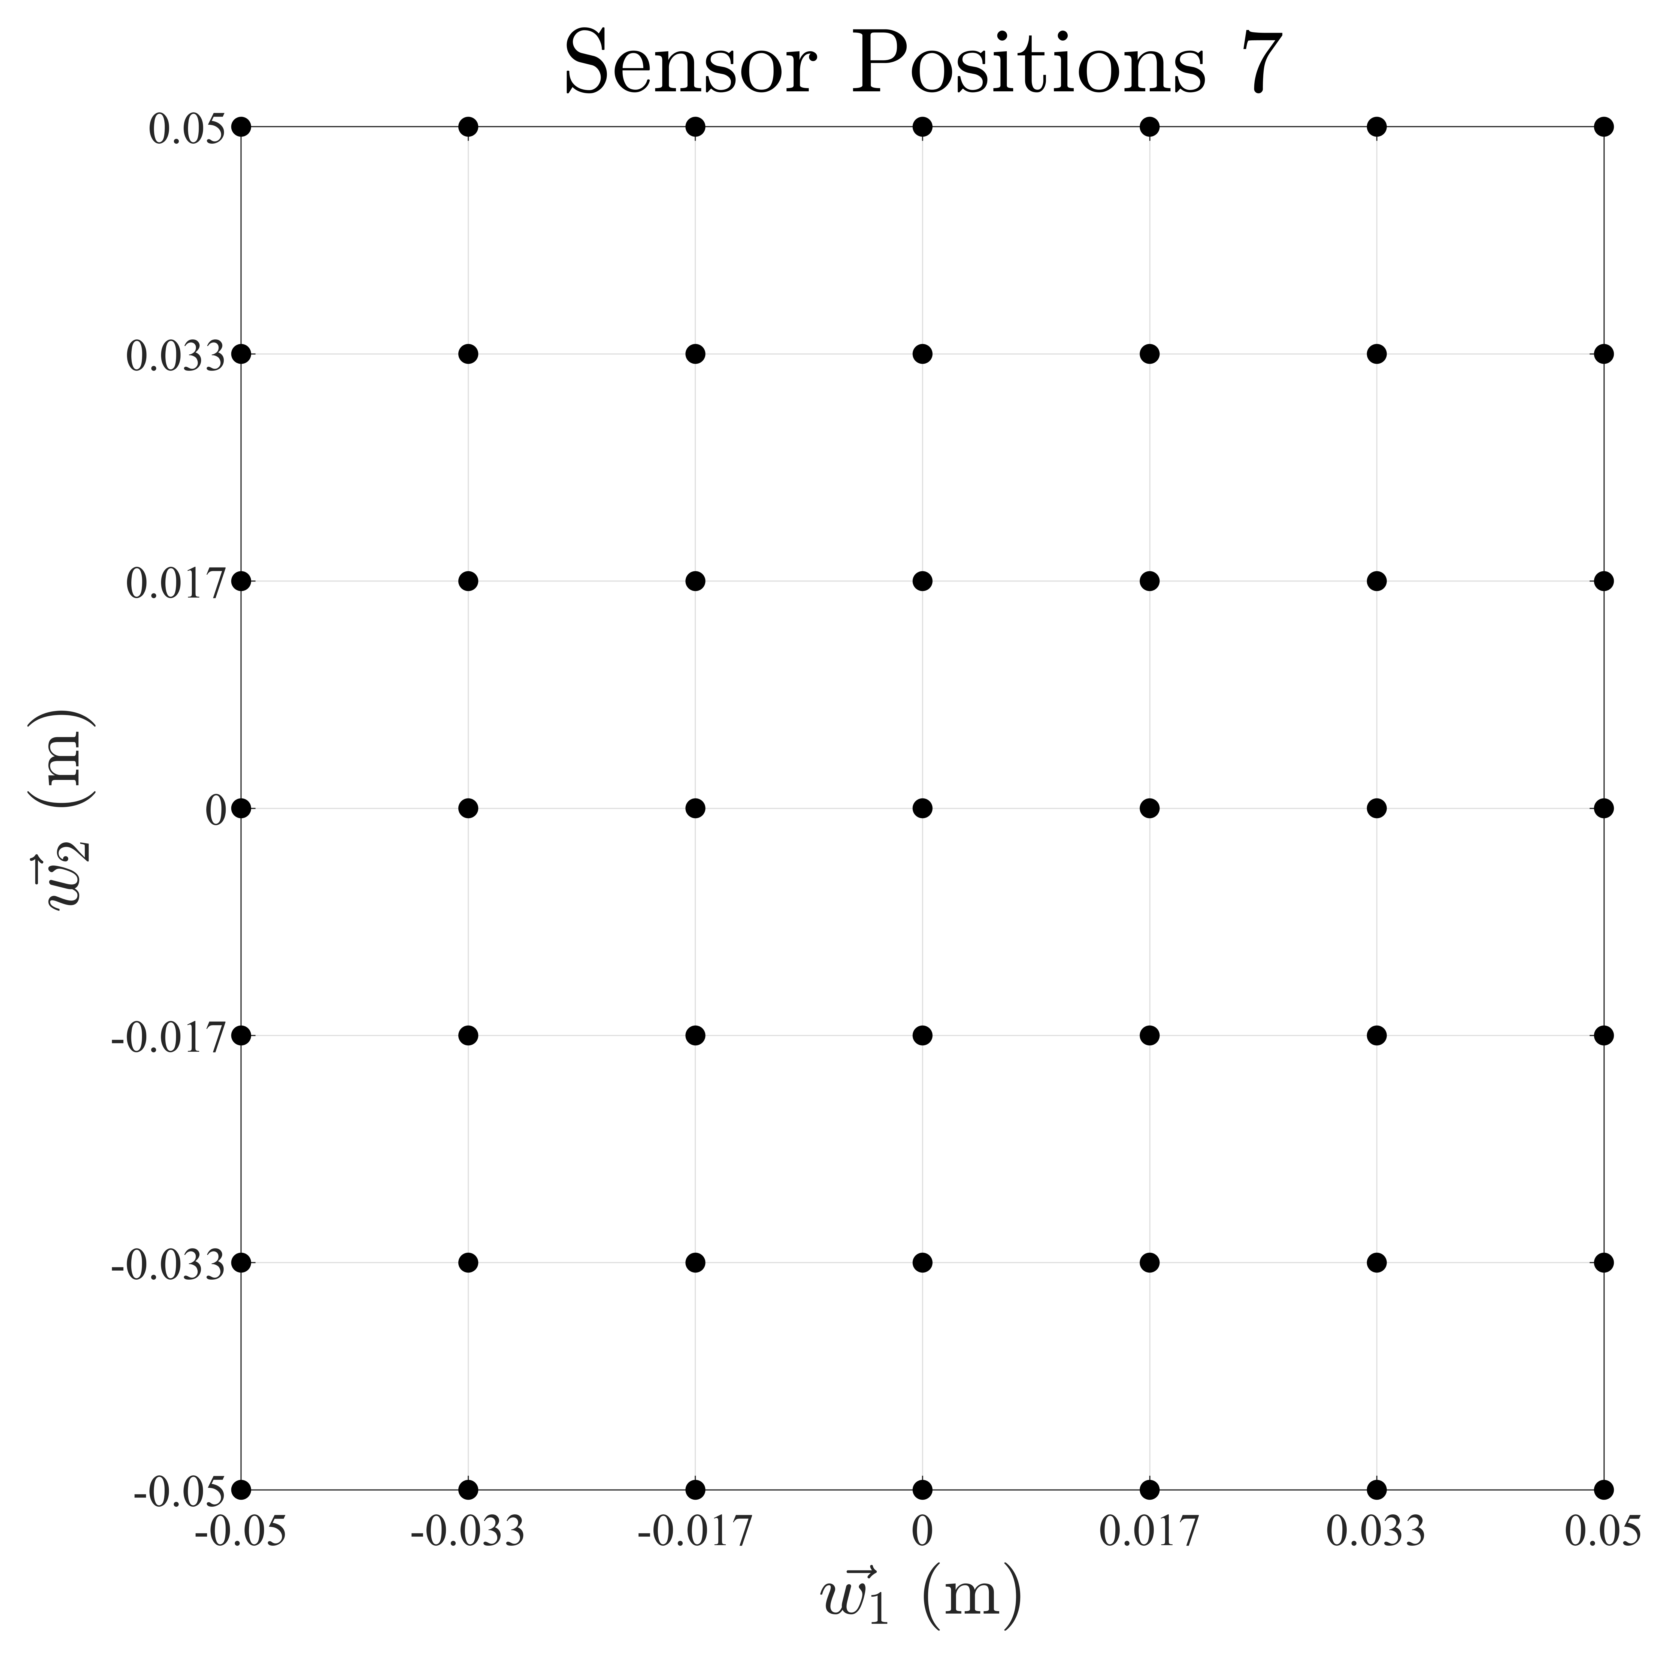
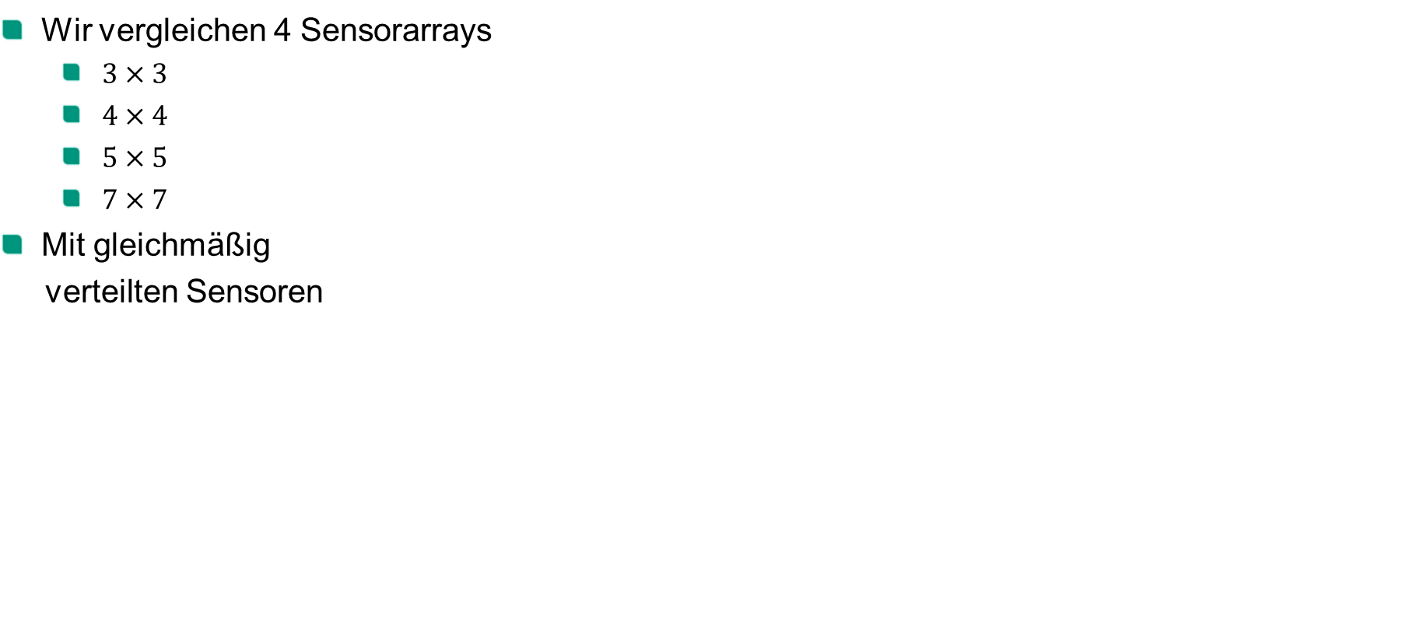
Lokalisierungsversuche (in-silico)
Magnetisches Tracking-System
Sensorarray Analyse
Wir vergleichen 4 Sensorarrays
$3×3$
$4×4$
$5×5$
$7×7$
Mit gleichmäßig
verteilten Sensoren
Notes:
Um eine Aussage treffen zu können wieviel besser die Lokalisierung mit vielen Sensoren wird, analysiere ich die Lokalisierungsfehler in Abhängigkeit der Anzahl der Sensoren. Ich probiere 4 Sensorarrays, jeweils mit 3*3, 4*4, 5*5, 7*7 gleichverteilte Sensoren

Slide 12
Lokalisierungsversuche (in-silico)
Magnetisches Tracking-System
Sensorarray Analyse
Je mehr Sensoren, desto besseres Ergebnis
Aber auch höherer Rechenaufwand
Notes:
Ergebnis ist, dass je mehr Sensoren wir benutzen, desto besseres Ergebnis es gibt. Z.B. wenn der Anzahl der Sensoren von 3 *3 auf 5 *5 erhöhet, senkt der Lokalisierungsfehler um 40%. Aber natürlich steigt der Rechenaufwand.

Slide 13
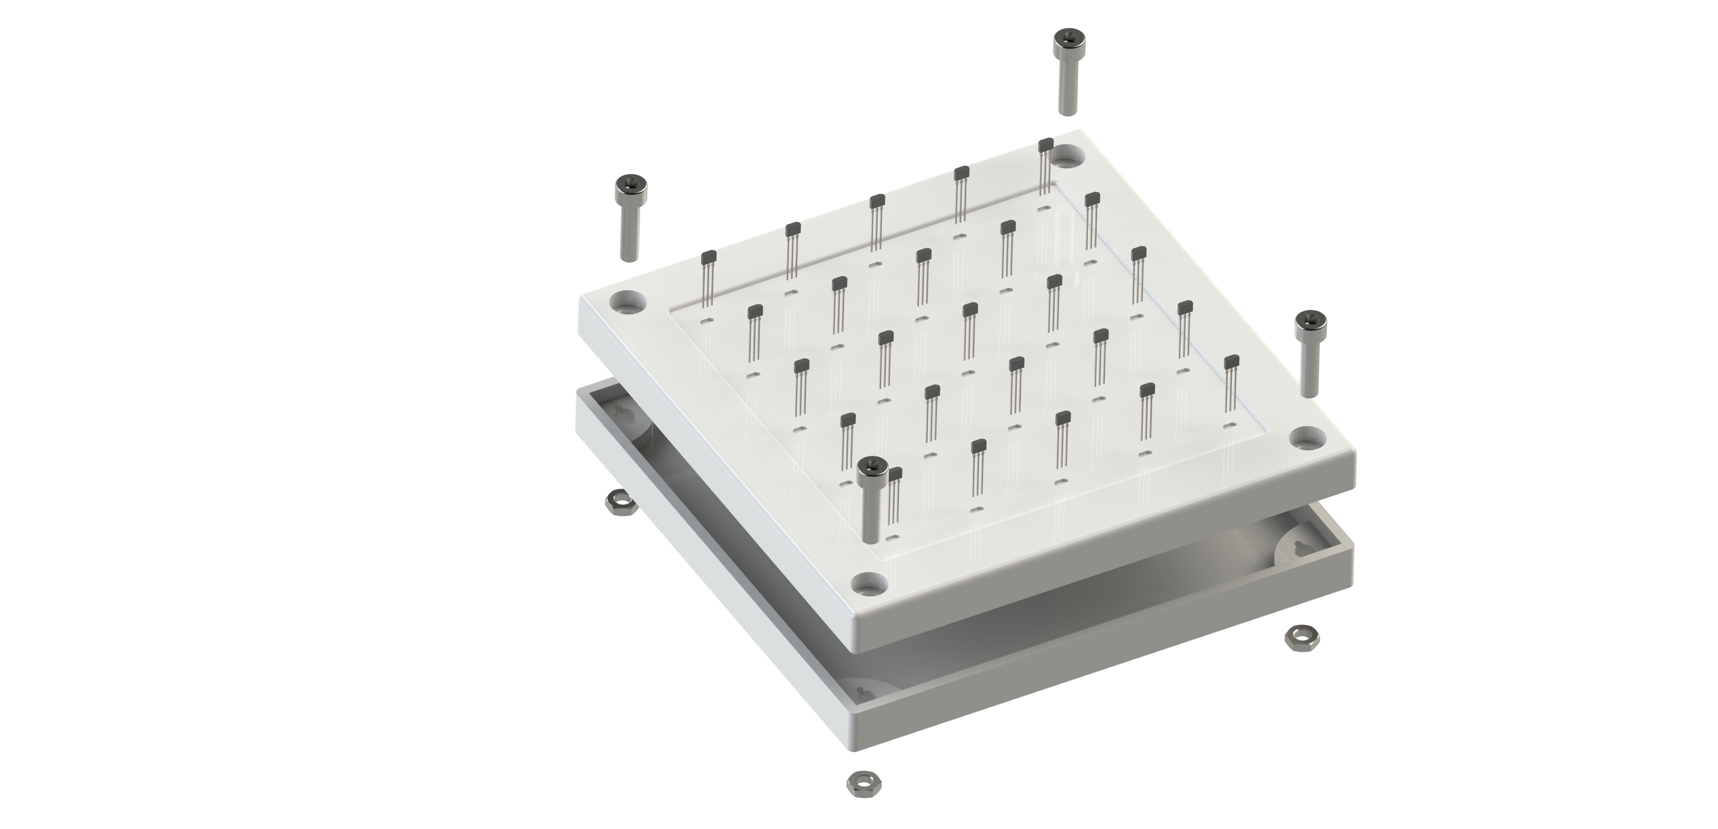
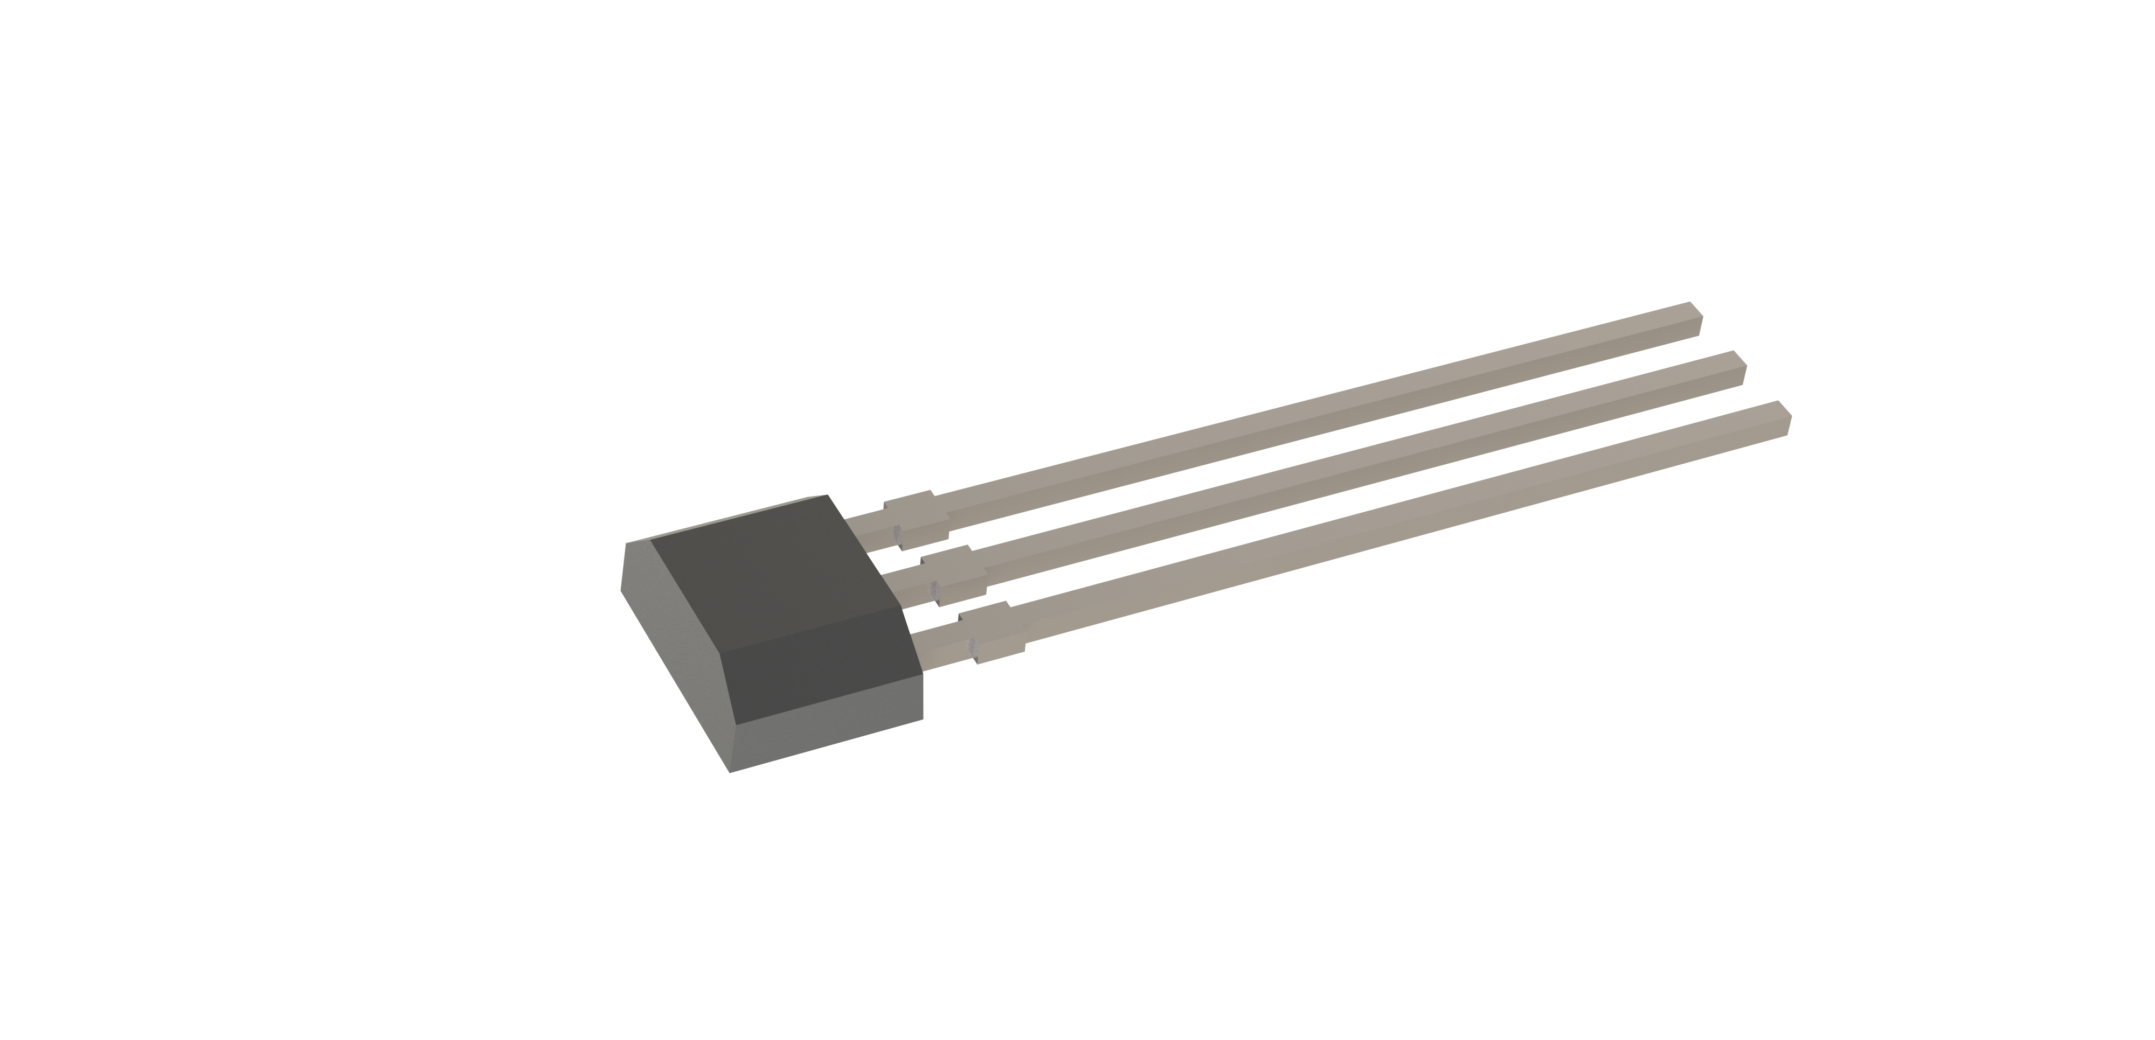
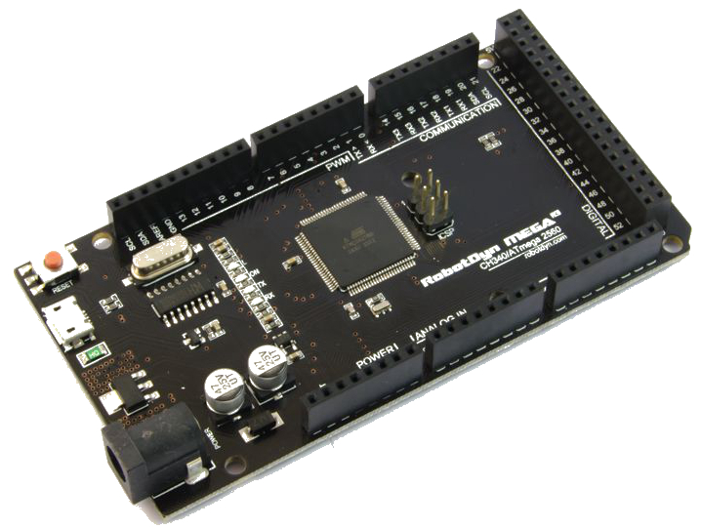
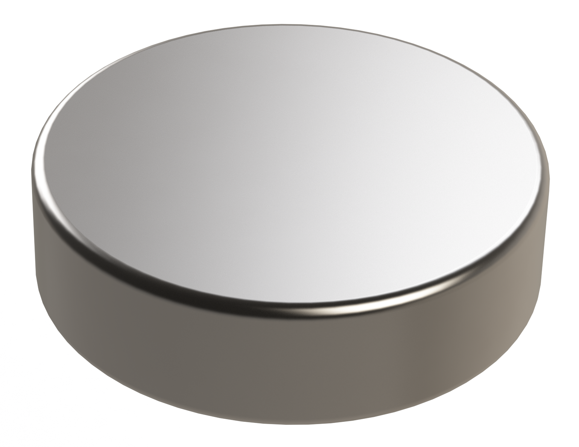
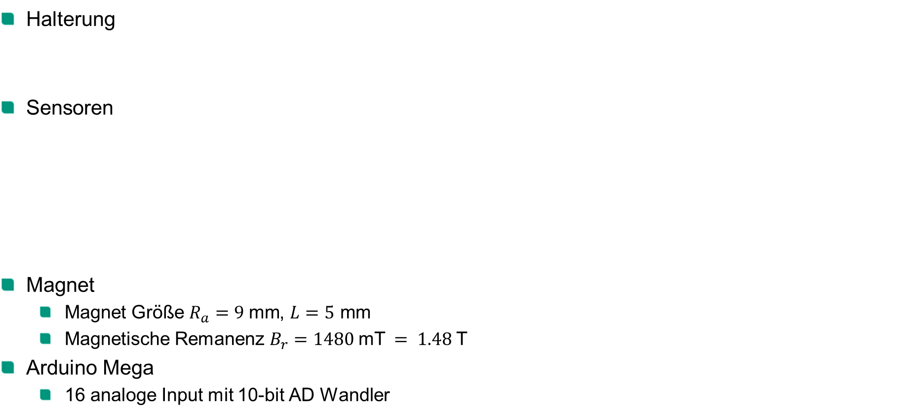
Validierung
Magnetisches Tracking-System
Hardware
Halterung
Sensoren
Magnet
Magnet Größe $R_{a}=9 \text{mm}$, $L=5 \text{mm}$
Magnetische Remanenz $B_{r}=1480 \text{mT} = 1.48 \text{T}$
Arduino Mega
16 analoge Input mit 10-bit AD Wandler
Sensordata
Supply Voltage (VDC) | 6.6 ~ 12.6
Supply Current (mA) | 13 ~ 30
Output Current (mA) | ~ 1
Response Time (m sec.) | 3
Range (gauss) | -500 ~ +500
Sensitivity (mV/gauss @ 25°C) | 5.0 ± 0.1
Vout (0 Gauss @ 25°C) | 4.00 ± 0.04
Temperature Error (%/°C) | ± 0.02
Notes:
Für die experimentelle Validierung entwarf ich eine Halterung für die gezeigten Sensoren, diesen Magnet und einen Arduino Mega.

Slide 14
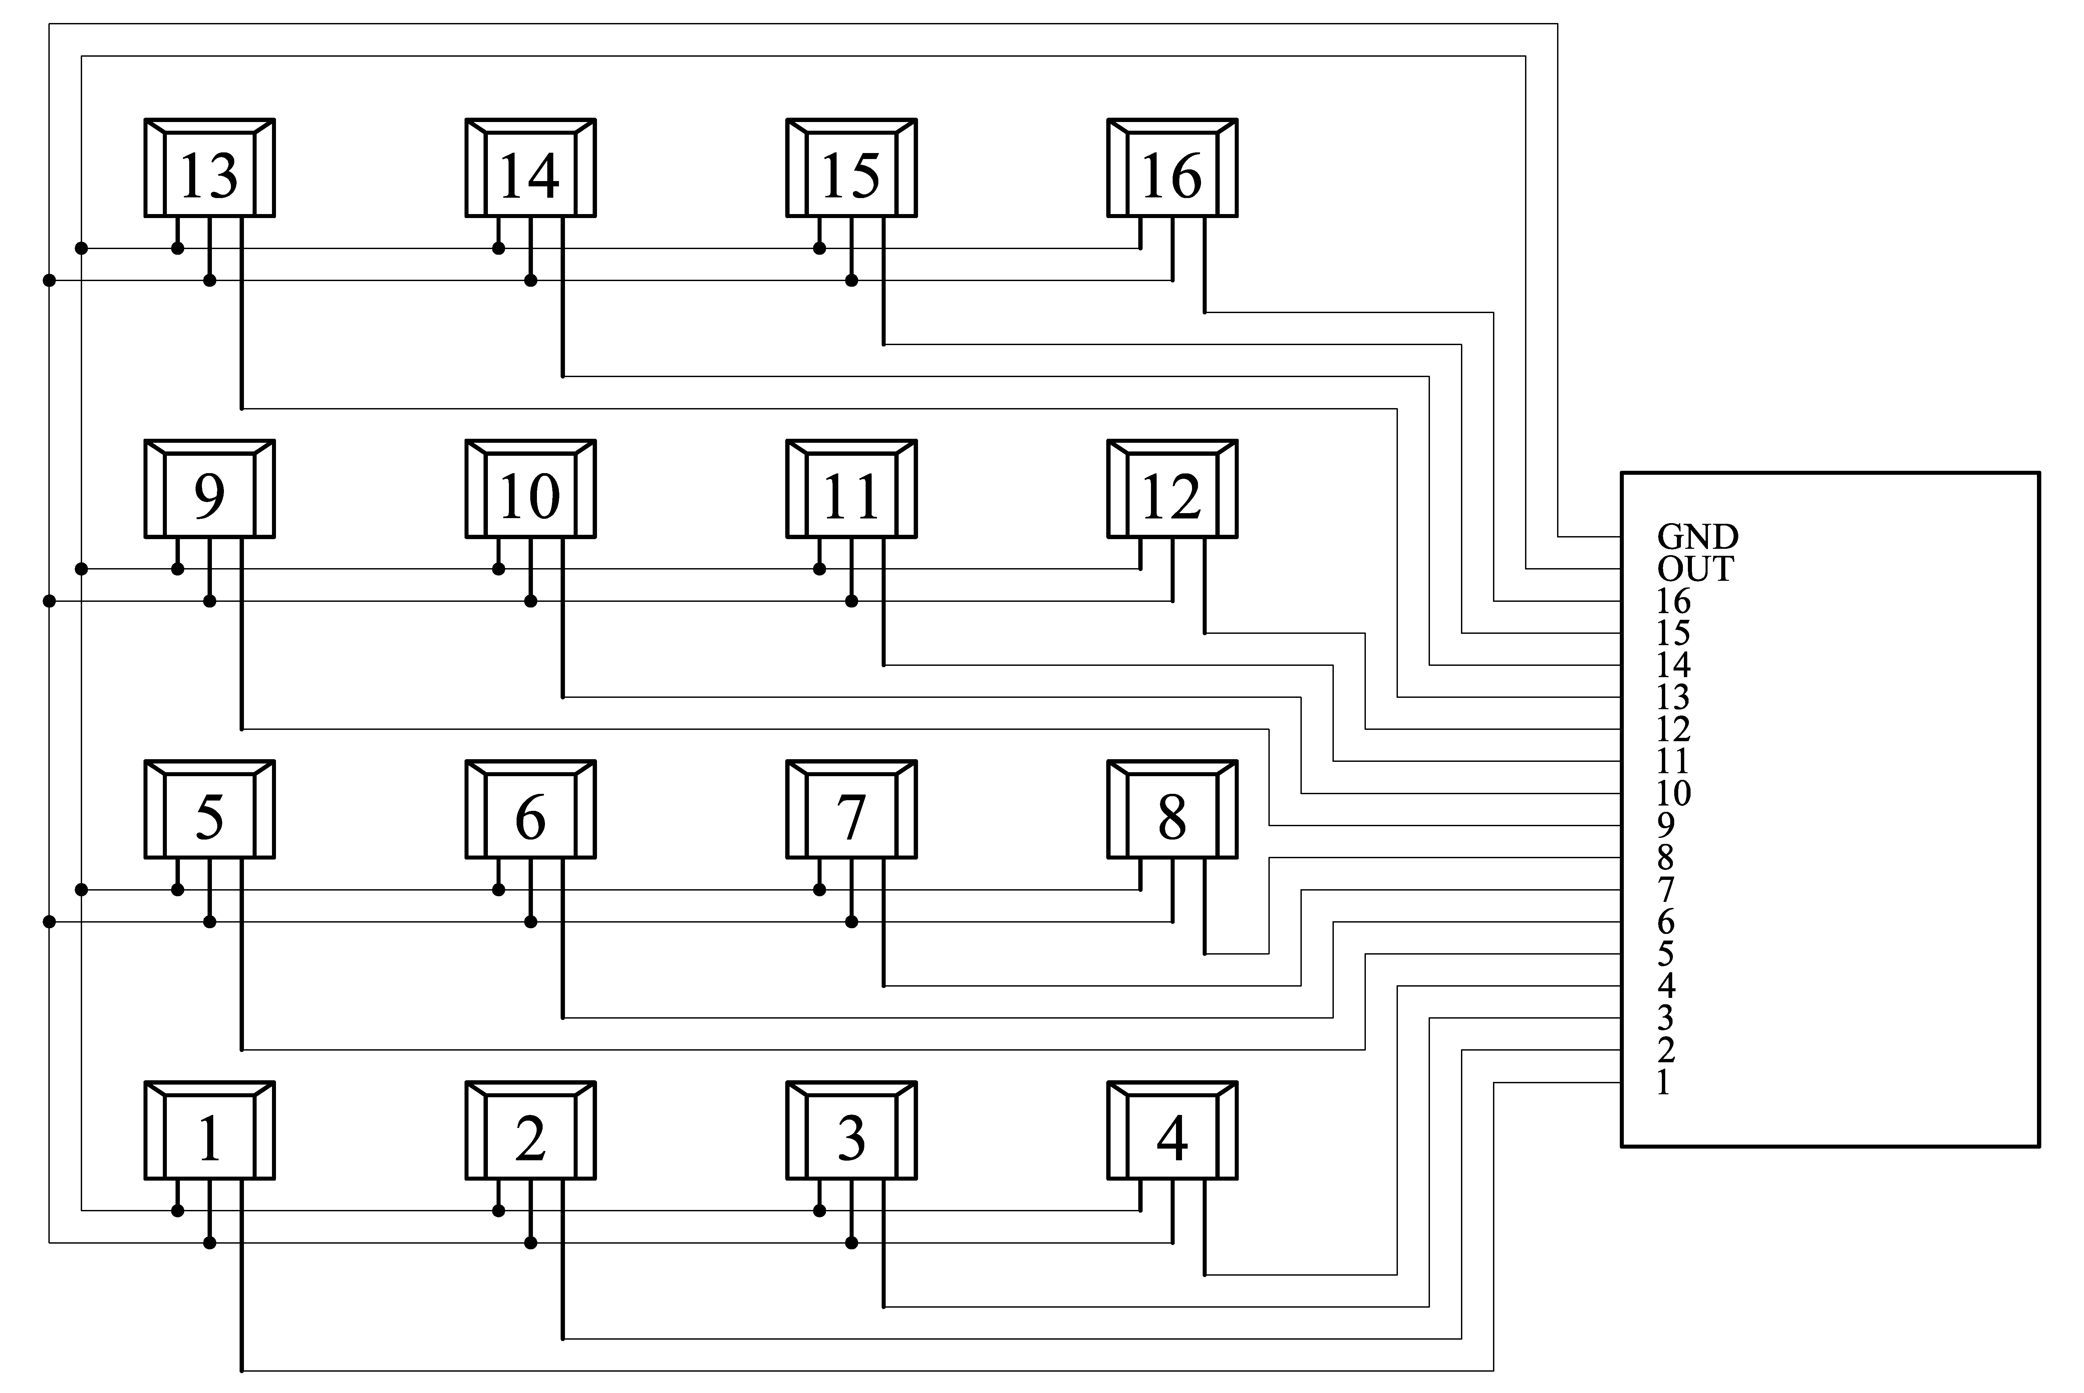
Validierung
Magnetisches Tracking-System
Verkabelung
Notes:
Das Bild zeigt die Verkabelung.
Die linken Pins aller Sensoren werden mit Spannungsversorgung verbindet.
Die mittlen Pins werden mit Ground verbindet.
Die rechten Pins sind die Outputs. Deswegen verbinde ich sie mit jeweils erste bis sechzehnte Input-Pins des Arduinos.

Slide 15
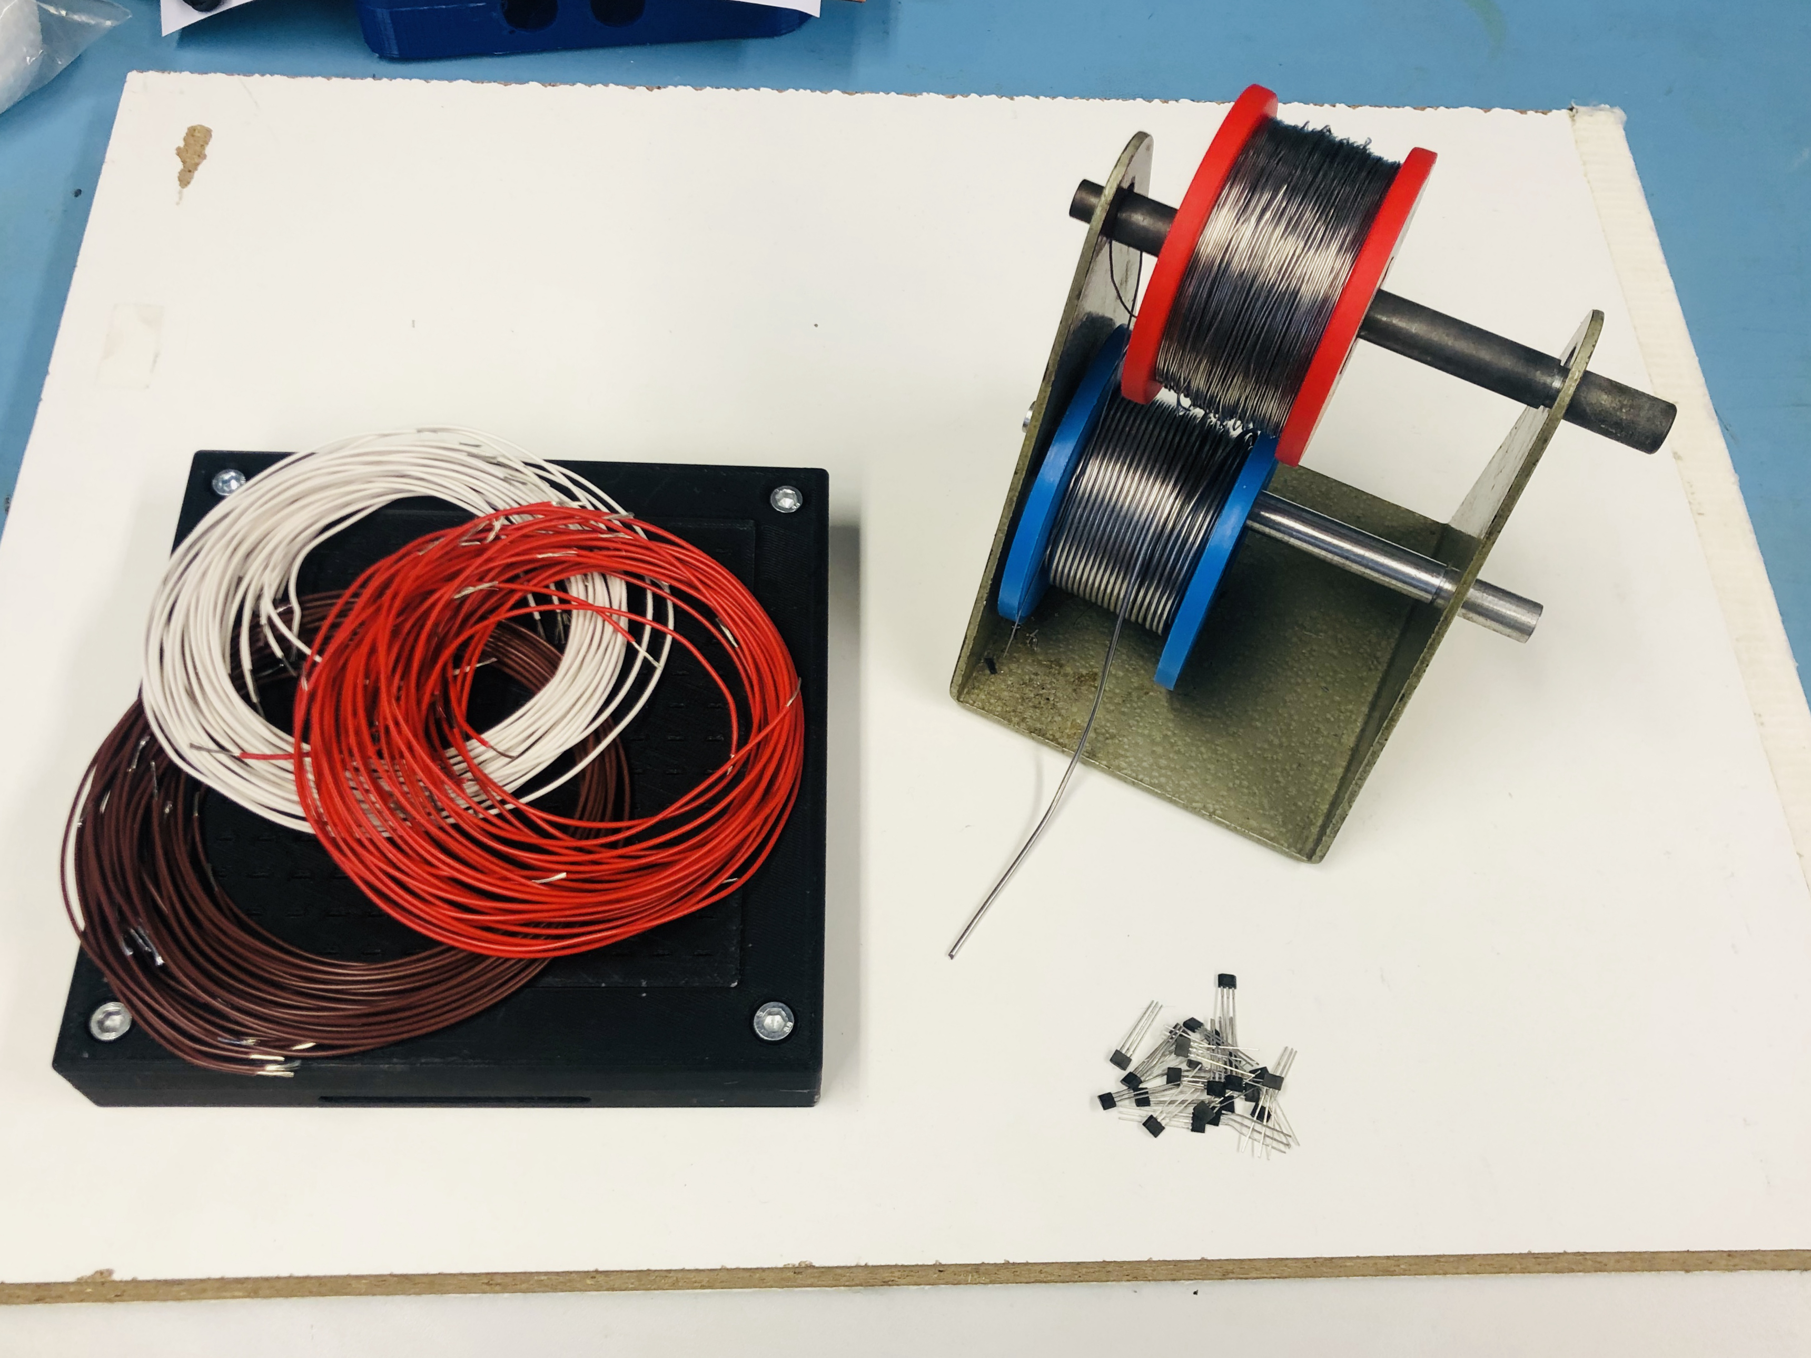
Validierung
Magnetisches Tracking-System
Bauelemente
Halterung
Sensoren
Kabel
Lötzinn
Schraube
……
Notes:
Das sind die Fotos beim Hardware Verkabelung.
Die sind die Bauelemente, nämlich Sensoren und ihre Halterung, Kabel, Lötzinn, Schrauben usw.

Slide 16
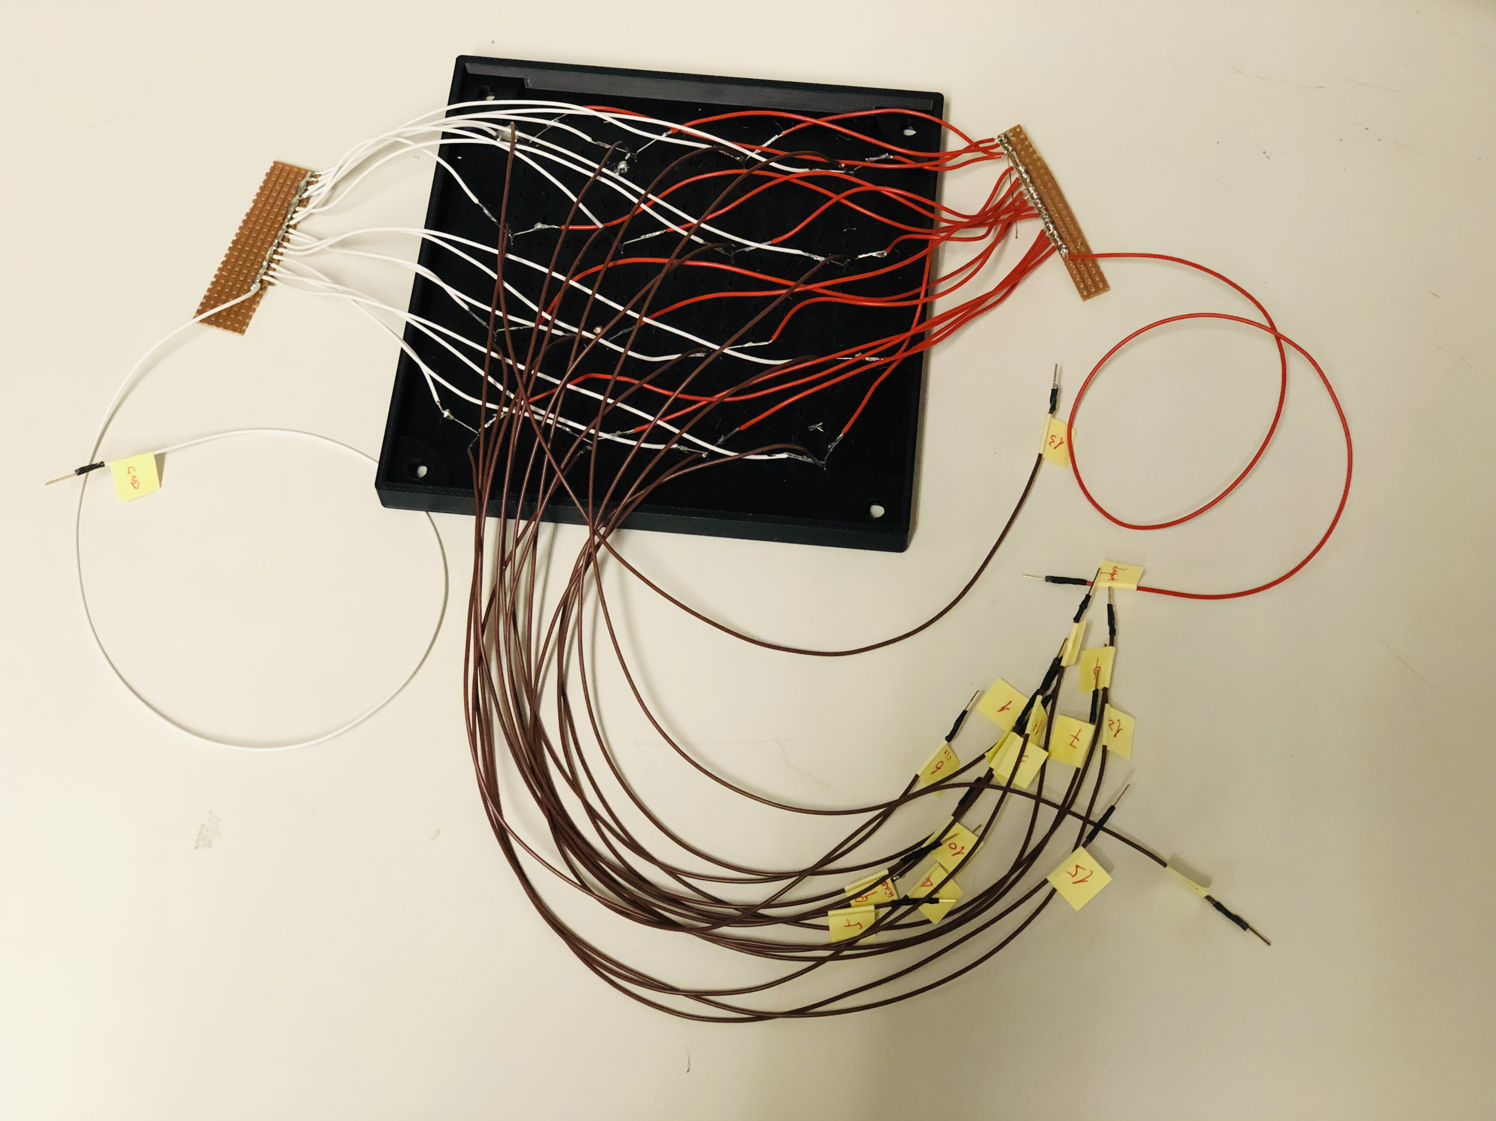
Validierung
Magnetisches Tracking-System
Löten und Labeling
Notes:
Nach dem Löten und Labeling sieht die Hardware so aus.

Slide 17
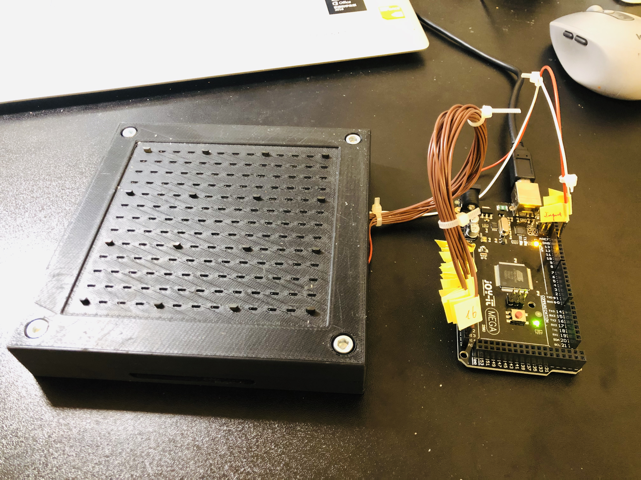
Validierung
Magnetisches Tracking-System
Ordnen
Notes:
Nach dem Ordnen sieht die Hardware so aus.

Slide 18
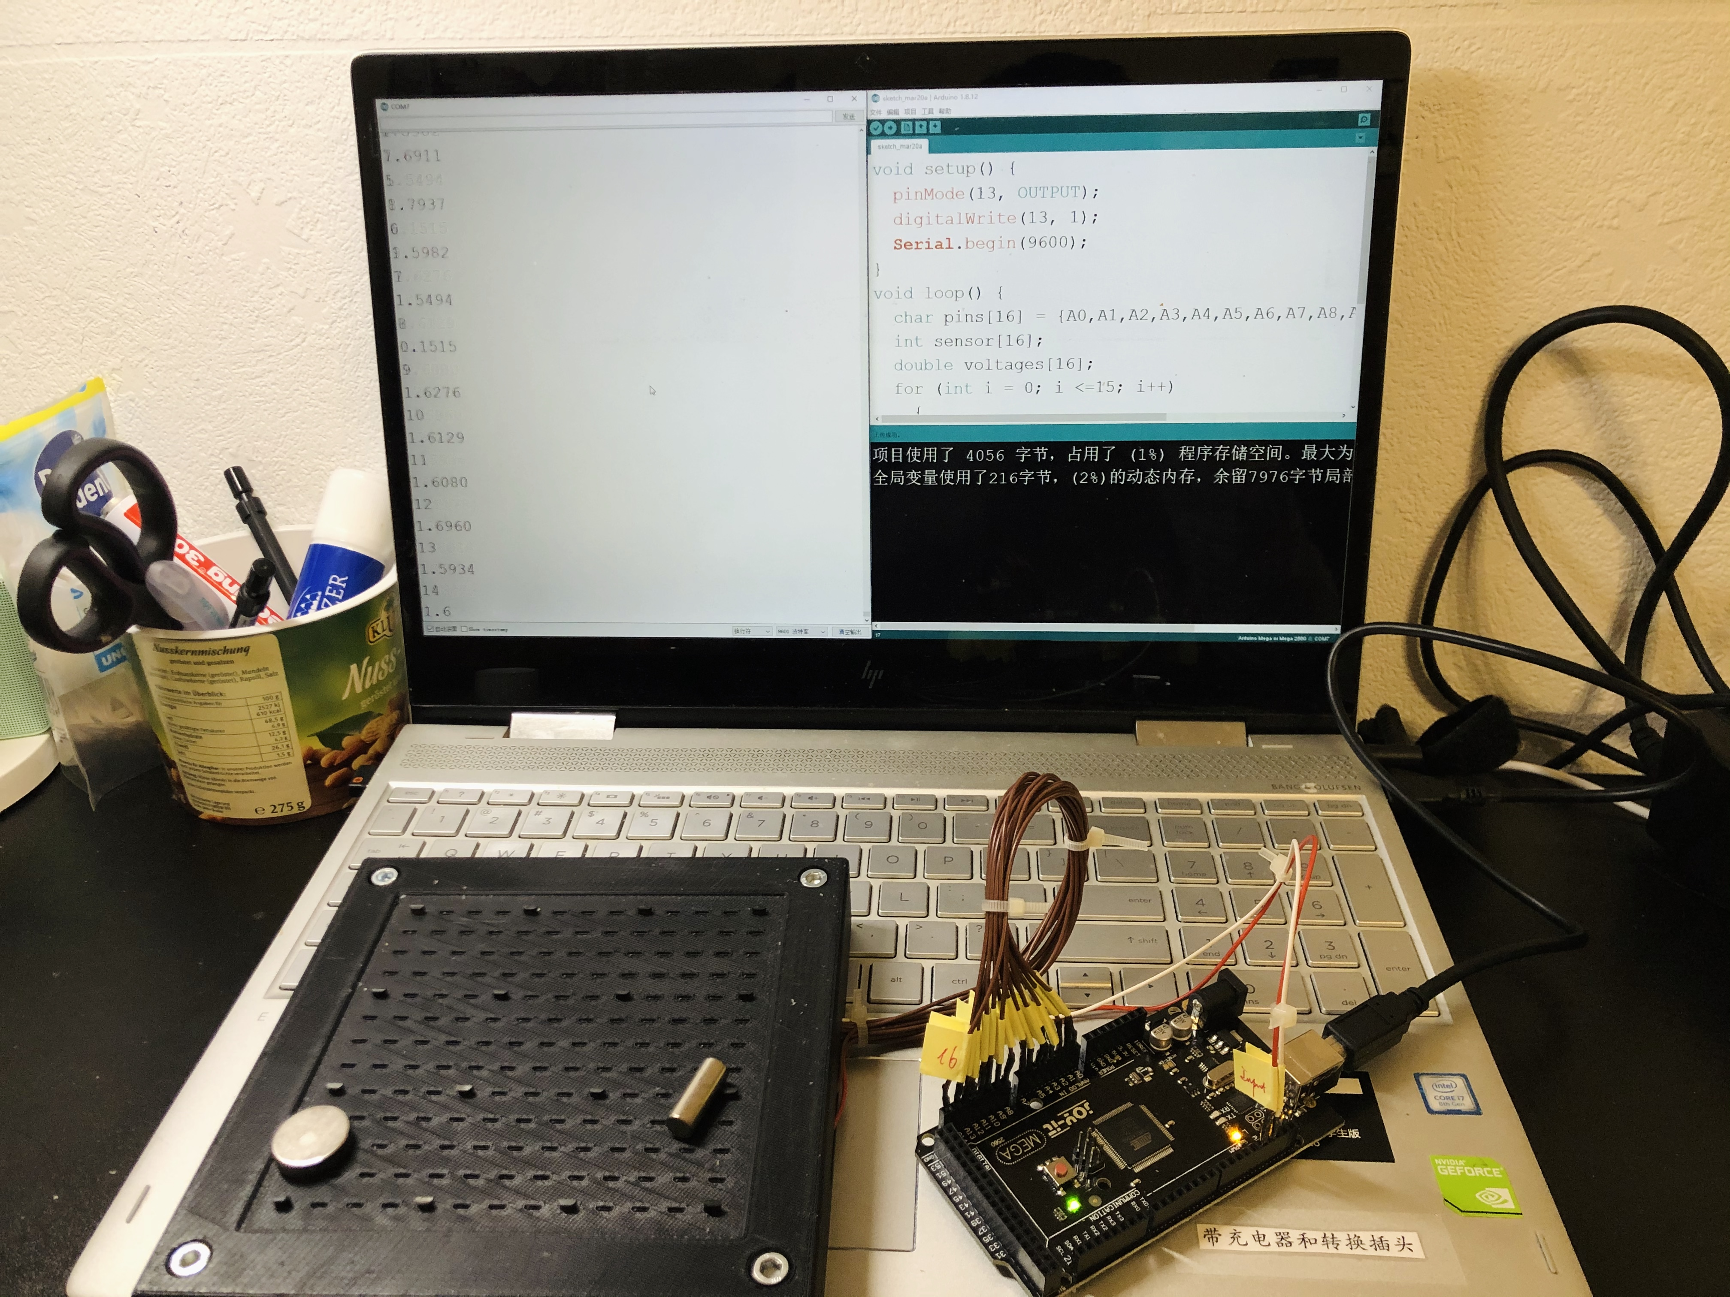
Validierung
Magnetisches Tracking-System
Mit PC Verbindung
Notes:
Schließlich verbinde ich die Hardware mit Computer. Mit der Hardware validiere ich meine theoretischen Teil.

Slide 19
Validierung
Magnetisches Tracking-System
Validierungspunkte
4 Validierungspunkte
Notes:
Ich habe die Lokalisierung an 4 Positionen getestet. Wie gezeigt in den Grafik

Slide 20
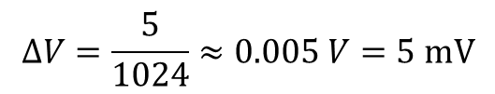
Validierung
Magnetisches Tracking-System
Ergebnis
Validierungsanalyse
Da eine Quantisierungsstufe
entspricht, sind die Fehler von jedem Sensor bei 4 Validierungspunkten innerhalb einer Quantisierungsstufe.
Der Fehler besteht hauptsächlich aus 3 Teilen
nicht genügende Versorgungsspannung wegen der fehlenden elektrischen Bauelementen;
Positionsungenauigkeit, denn alle 4 Orientierungen wurden manuell gehalten.
Drift des Sensors;
Deswegen halte ich dafür, dass die theoretische Lösung der Tatsache identisch ist.
Validierung | 1 | 2 | 3 | 4
Fehler (V) | 0.004405 | 0.012942 | 0.004349 | 0.003823
$$ΔV=\frac{5}{1024}≈0.005 V=5 mV$$
Notes:
Dann berechne ich den Fehler jedes Sensors. Aus diesen Ergebnissen kann man schließen, dass die Theorie valide ist.

Slide 21
Zusammenfassung
Magnetisches Tracking-System
Meine Arbeit
Theoretischer Teil
Modellierung des Magneten
Theorie
Numerische Berechnung
Koordinaten Transformation
Workspace Analyse
Welt- und Magnetkoordinaten Bildung und Transformation
Sensorarray Entwerfen
Lokalisierungsalgorithmen Entwicklung
Lokalisierungssimulation
Sensorspezifikation Analyse
Workspace Analyse
Sensorarray Analyse
Software Realisierung: mehr als 1000 Zeile Matlab Codes
Hardware Realisierung: Halterung Entwerfen, Sensoren und Arduino Wählen, Löten, Verkabeln, mit PC Verbinden
Notes:
Zusammenfassen, die sind meine Arbeit bei diesem Projekt:
Bei dem theoretischen Teil, habe ich die Theorie von Magnetmodellierung bis Tracking-Algorithmen entwickelt.
Bei der Software habe ich mehr als 1000 Zeile MATLAB Codes geschrieben
Bei der Hardware habe ich Halterung entworfen, Löten, Verkabeln, usw.

Slide 22
Diskussionen
Magnetisches Tracking-System
Ausführungszeit des Codes
Optimierung der Lokalisierungsalgorithmus: komplexeren oder selbst entwickelten Algorithmus verwenden.
Optimierung des Codes: Loops zu vermeiden, Parameterübergabe vermeiden
Schnellere Sprache: C++
Genauigkeit der Lokalisierung
Erhöhung der Genauigkeit der Algorithmen im Code. (Mehr Rechenaufwand)
Trajektorieanalyse (Mehr Rechenaufwand)
Adaptive Auflösung des Sensorarrays (Modellbasiert)
Informationsfusion (fusioniere Regelungsinformation, kinematisches Modell des Softroboters usw. mithilfe z.B. Kalman-Filters.)
Ausblick: weitere Funktionen
Verwendung der kodierten Magneten
mehrere Magnete Lokalisierung
Tracking nur Positionen (viel schneller und verbreitetere Anwendungen, z.B. die Lokalisierung des Mikroroboters in Menschkörper)
Notes:
In der Zukunft kann man das System noch verbessern.
z.B.
Ausführungszeit zu verkürzen
Lokalisierungsgenauigkeit zu erhöhen.
Und wahrscheinlich auch die Verwendung von kodierten Magneten, mehrere Magnete Lokalisierung, oder Tracking nur Positionen ohne Rotationen.

Slide 23
Magnetisches Tracking-System
Vielen Dank!
ZHAO, Haibin
Supervisor: MSc. Christian Marzi
Notes:
In der Zukunft kann man das System noch verbessern.
Die Hauptrichtungen sind nach meiner Meinung, Ausführungszeit zu verkürzen, Lokalisierungsgenauigkeit zu erhöhen.
Und wahrscheinlich auch die Verwendung von kodierten Magneten, mehrere Magnete Lokalisierung, oder Tracking nur Positionen ohne Rotationen.

Slide 24
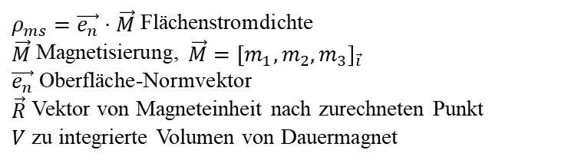
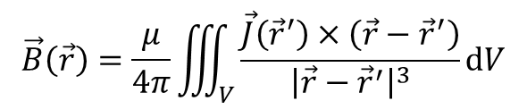
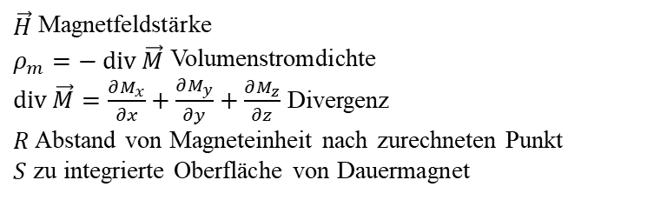
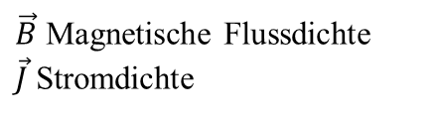
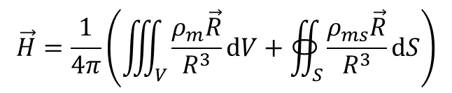
Modellierung von zylindrischen Magneten
Magnetisches Tracking-System Zusatzfolien für evtl. Fragen
Theoretische Herleitung
Magnetisches Dipol-Modell
Biot Savart Gesetz
Magnetfeldstärke (MFS)
$$\vec{B}\left(\vec{r}\right)=\frac{μ}{4π}\iiint_{V}{\frac{\vec{J}\left({\vec{r}}^{′}\right)×\left(\vec{r}−{\vec{r}}^{′}\right)}{{\left|\vec{r}−{\vec{r}}^{′}\right|}^{3}}}dV$$
$\vec{B}$ Magnetische Flussdichte
$\vec{J}$ Stromdichte
$$\vec{H}=\frac{1}{4π}\left(\iiint_{V}{\frac{ρ_{m}\vec{R}}{R^{3}}dV}+∯_{S}{\frac{ρ_{ms}\vec{R}}{R^{3}}dS}\right)$$
$\vec{H}$ Magnetfeldstärke
$ρ_{m}=− div \vec{M}$ Volumenstromdichte
$div \vec{M}=\frac{∂M_{x}}{∂x}+\frac{∂M_{y}}{∂y}+\frac{∂M_{z}}{∂z}$ Divergenz
$R$ Abstand von Magneteinheit nach zurechneten Punkt
$S$ zu integrierte Oberfläche von Dauermagnet
$ρ_{ms}=\vec{e_{n}}⋅\vec{M}$ Flächenstromdichte
$\vec{M}$ Magnetisierung, $\vec{M}={\left[m_{1},m_{2},m_{3}\right]}_{\vec{i}}$
$\vec{e_{n}}$ Oberfläche-Normvektor
$\vec{R}$ Vektor von Magneteinheit nach zurechneten Punkt
$V$ zu integrierte Volumen von Dauermagnet

Slide 25
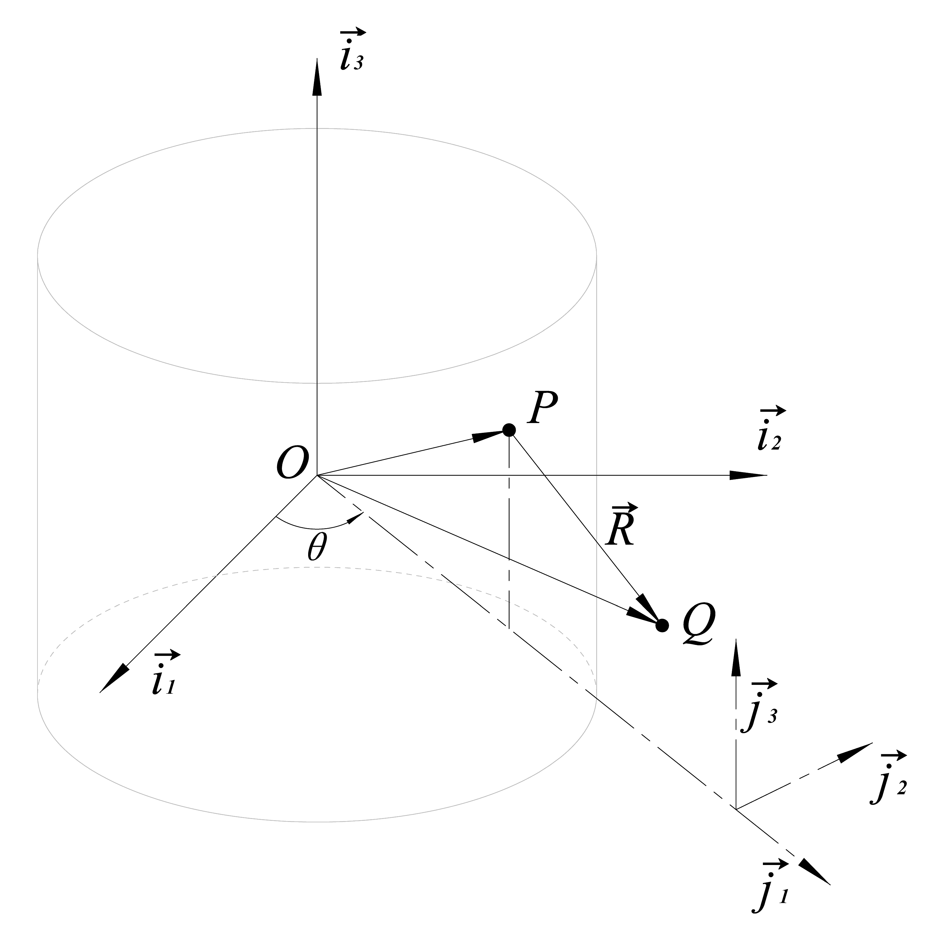
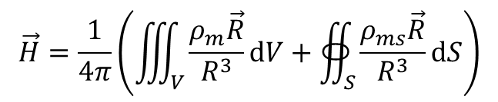
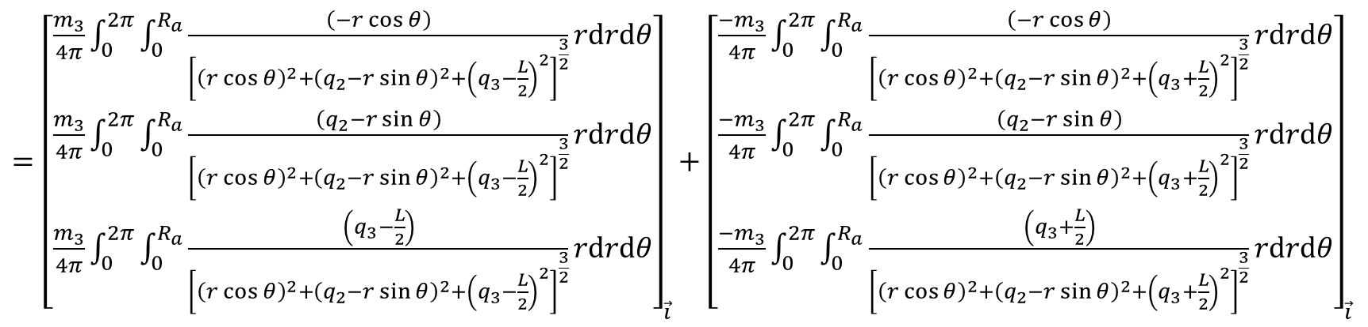
Modellierung von zylindrischen Magneten
Magnetisches Tracking-System Zusatzfolien für evtl. Fragen
Theoretische Herleitung
Zusammenfassung
$$\vec{H}=\frac{1}{4π}\left(\iiint_{V}{\frac{ρ_{m}\vec{R}}{R^{3}}dV}+∯_{S}{\frac{ρ_{ms}\vec{R}}{R^{3}}dS}\right)$$
$={\left[\begin{aligned}&\frac{m_{3}}{4π}\int_{0}^{2π}{\int_{0}^{R_{a}}{\frac{（−r\cos{θ}）}{{\left[{\left(r\cos{θ}\right)}^{2}+{\left(q_{2}−r\sin{θ}\right)}^{2}+{\left(q_{3}−\frac{L}{2}\right)}^{2}\right]}^{\frac{3}{2}}}rdrdθ}} \\ &\frac{m_{3}}{4π}\int_{0}^{2π}{\int_{0}^{R_{a}}{\frac{\left(q_{2}−r\sin{θ}\right)}{{\left[{\left(r\cos{θ}\right)}^{2}+{\left(q_{2}−r\sin{θ}\right)}^{2}+{\left(q_{3}−\frac{L}{2}\right)}^{2}\right]}^{\frac{3}{2}}}rdrdθ}} \\ &\frac{m_{3}}{4π}\int_{0}^{2π}{\int_{0}^{R_{a}}{\frac{\left(q_{3}−\frac{L}{2}\right)}{{\left[{\left(r\cos{θ}\right)}^{2}+{\left(q_{2}−r\sin{θ}\right)}^{2}+{\left(q_{3}−\frac{L}{2}\right)}^{2}\right]}^{\frac{3}{2}}}rdrdθ}}\end{aligned}\right]}_{\vec{i}}+{\left[\begin{aligned}&\frac{−m_{3}}{4π}\int_{0}^{2π}{\int_{0}^{R_{a}}{\frac{（−r\cos{θ}）}{{\left[{\left(r\cos{θ}\right)}^{2}+{\left(q_{2}−r\sin{θ}\right)}^{2}+{\left(q_{3}+\frac{L}{2}\right)}^{2}\right]}^{\frac{3}{2}}}rdrdθ}} \\ &\frac{−m_{3}}{4π}\int_{0}^{2π}{\int_{0}^{R_{a}}{\frac{\left(q_{2}−r\sin{θ}\right)}{{\left[{\left(r\cos{θ}\right)}^{2}+{\left(q_{2}−r\sin{θ}\right)}^{2}+{\left(q_{3}+\frac{L}{2}\right)}^{2}\right]}^{\frac{3}{2}}}rdrdθ}} \\ &\frac{−m_{3}}{4π}\int_{0}^{2π}{\int_{0}^{R_{a}}{\frac{\left(q_{3}+\frac{L}{2}\right)}{{\left[{\left(r\cos{θ}\right)}^{2}+{\left(q_{2}−r\sin{θ}\right)}^{2}+{\left(q_{3}+\frac{L}{2}\right)}^{2}\right]}^{\frac{3}{2}}}rdrdθ}}\end{aligned}\right]}_{\vec{i}}$

Slide 26
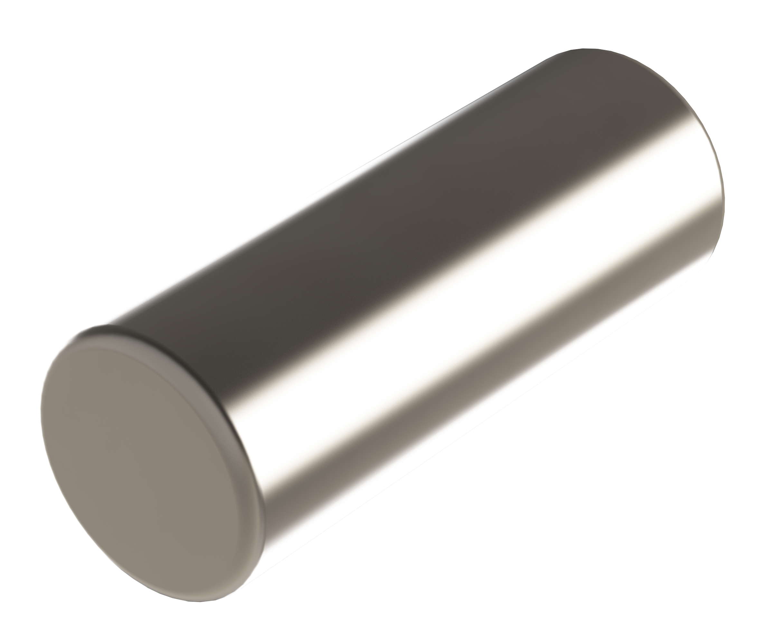

Modellierung von zylindrischen Magneten
Magnetisches Tracking-System Zusatzfolien für evtl. Fragen
Numerische Lösung
Annahme:
Magnet Größe: $R_{a}=9 \text{mm}$, $L=5 \text{mm}$
Magnetische Remanenz $B_{r}=1480 \text{mT} = 1.48 \text{T}$
https://www.neomagnete.de/de/scheibenmagnet-18x5mm-neodym-n52?c=7
Magnet Größe: $R_{a}=3.75 \text{mm}$, $L=20 \text{mm}$
Magnetische Remanenz $B_{r}=1480 \text{mT} = 1.48 \text{T}$
https://www.neomagnete.de/de/stabmagnet-7-5x20mm-neodym-n52?c=7
Berechneter Bereich
$150 \text{mm}×300 \text{mm}$
Workspace: max. Distanz 150 mm

Slide 27








Modellierung von zylindrischen Magneten
Magnetisches Tracking-System Zusatzfolien für evtl. Fragen
Numerische Lösung
Vergleich
$R_{a}=9 \text{mm}$
$L=5 \text{mm}$
$R_{a}=3.75 \text{mm}$
$L=20 \text{mm}$

Slide 28


Modellierung von zylindrischen Magneten
Magnetisches Tracking-System
Koordinaten-Umrechnung
MFD für einen beliebigen Punkt $K={\left[\begin{matrix}k_{1} & k_{2} & k_{3}\end{matrix}\right]}_{\vec{i}}$
Koordinaten vom Punkt K
Koordinaten vom Punkt V
MFD am Punkt V
MFD am Punkt K
Notes:
Wegen der Symmetrie berechne ich die MFD nur in i2 – i3 Ebene. Um die MFD an einem beliebigen Punkt zu berechnen, brauchen wir nun eine Koordinaten Umrechnung. Z.B. hier berechne ich die MFD von Punkt K aus Punkt V (ich benenne den Punkt V Vergleichspunkt)
Was wir noch brauchen, ist eine 2D Interpolation, um die Genauigkeit zu erhöhen.
Das ist der Hauptteil von Magnet Modellierung.

Slide 29


Modellierung von zylindrischen Magneten
Magnetisches Tracking-System Zusatzfolien für evtl. Fragen
Koordinaten Umrechnung
Koord. von K → Koord. von V
MFD von V → MFD von K
2D Interpolation
$${{}_{ }^{J}{\vec{r}}}_{ }^{K}={\left[\begin{aligned}0 \\ −k_{1}\sin{θ_{k}}+k_{2}\cos{θ_{k}} \\ k_{3}\end{aligned}\right]}_{\underline{\vec{j}}}$$
Koordinaten vom Punkt K
Koordinaten vom Punkt V
$$\begin{aligned}\vec{B}\left(K\right)&={\left[\begin{aligned}&0 \\ &B_{2}\left(V\right) \\ &B_{3}\left(V\right)\end{aligned}\right]}^{T}⋅\left[\begin{matrix}{\cos{θ}}_{k} & \sin{θ_{k}} & 0 \\ −\sin{θ_{k}} & \cos{θ_{k}} & 0 \\ 0 & 0 & 1\end{matrix}\right]⋅\underline{\vec{i}} \\ &={\left[\begin{aligned}&−B_{2}\left(V\right)\sin{θ_{k}} \\ &B_{2}\left(V\right)\cos{θ_{k}} \\ &B_{3}\left(V\right)\end{aligned}\right]}_{\underline{\vec{i}}}\end{aligned}$$
MFD am Punkt V
MFD am Punkt K
$$B\left(y,z\right)=\frac{1}{\left(v_{y2}−v_{y1}\right)\left(v_{z2}−v_{z1}\right)}\left[\begin{matrix}v_{y2}−y & y−v_{y1}\end{matrix}\right]\left[\begin{matrix}B_{y1z1} & B_{y1z2} \\ B_{y2z1} & B_{y2z2}\end{matrix}\right]\left[\begin{aligned}&v_{z2}−z \\ &z−v_{z1}\end{aligned}\right]$$

Slide 30


Workspace und Sensorarray
Magnetisches Tracking-System Zusatzfolien für evtl. Fragen
Welt- und Magnetkoordinaten Umrechnung
Welt- zu Magnetkoordinaten
Sensor & Magnet in Weltkoordinaten
Sensor in Magnetkoordinaten
MFD in Magnetkoordinaten
$${{{}_{ }^{C}{\vec{r}}}_{ }^{S_{i}}=\left[\begin{matrix}\left(−c_{1}+s_{i,1}\right)\cos{θ_{2}}+\left(−c_{2}+s_{i,2}\right)\sin{θ_{1}}\sin{θ_{2}}+c_{3}\cos{θ_{1}}\sin{θ_{2}} \\ \left(−c_{2}+s_{i,2}\right)\cos{θ_{1}}−c_{3}\sin{θ_{1}} \\ \left(−c_{1}+s_{i,1}\right)\sin{θ_{2}}−\left(−c_{2}+s_{i,2}\right)\sin{θ_{1}}\cos{θ_{2}}−c_{3}\cos{θ_{1}}\cos{θ_{2}}\end{matrix}\right]}_{\vec{i}}$$
MFD in Weltkoordinaten

Slide 31


Workspace und Sensorarray
Magnetisches Tracking-System Zusatzfolien für evtl. Fragen
Welt- und Magnetkoordinaten Umrechnung
Magnet- zu Weltkoordinaten
Sensor & Magnet in Weltkoordinaten
Sensor in Magnetkoordinaten
MFD in Magnetkoordinaten
$$\vec{B}\left({{}_{ }^{C}{\vec{r}}}_{ }^{S_{i}}\right)={\left[\begin{aligned}&−B_{2}\left(S_{i}^{′}\right)\sin{θ_{k}}\cos{θ_{2}}+B_{3}\left(S_{i}^{′}\right)\sin{θ_{2}} \\ &−B_{2}\left(S_{i}^{′}\right)\sin{θ_{k}}\sin{θ_{1}}\sin{θ_{2}}+B_{2}\left(S_{i}^{′}\right)\cos{θ_{k}}\cos{θ_{1}}−B_{3}\left(S_{i}^{′}\right)\sin{θ_{1}}\cos{θ_{2}} \\ &B_{2}\left(S_{i}^{′}\right)\sin{θ_{k}}\cos{θ_{1}}\sin{θ_{2}}+B_{2}\left(S_{i}^{′}\right)\cos{θ_{k}}\sin{θ_{1}}+B_{3}\left(S_{i}^{′}\right)\cos{θ_{1}}\cos{θ_{2}}\end{aligned}\right]}_{\vec{w}}$$
MFD in Weltkoordinaten

Slide 32


Sensormodellierung
Magnetisches Tracking-System Zusatzfolien für evtl. Fragen
Der Ausgang eines Sensors
Ausgang eines Quantizers (AD Wandlers)
Beobachtete MFD
$$V_{n}=B_{s}⋅S⋅\left(1+rand\left(−1,1\right)×e_{s}\right)+V_{z}$$
$$V_{q}=\left\lfloor \left(V_{n}+\frac{5}{2^{k+1}}\right)∗\frac{2^{k}}{5}\right\rfloor ×\frac{5}{2^{k}}$$
$$B_{b}=\frac{\left(V_{q}−V_{z}\right)}{S}$$

Slide 33


Workspace und Sensorarray
Magnetisches Tracking-System
Sensorarray
Notes:
Hier habe ich einen Versuch gemacht. Ich lege den Magnet an der rechten hinten oben Ecke des Workspaces, und rotierte ich den Magnet. Wie linke bilde gezeigt.
Die detektierten Signale sehen so aus wie in dem rechten Bilden.
Auffällig ist, dass am Sensor 5 die MFD nur 0.8 Gauß ist. Der Erde MFD ist ca. 0.5 Gauß. D.h. wir brauchen relative gute Sensoren um das Signal zu detektieren.

Slide 34















Workspace und Sensorarray
Magnetisches Tracking-System Zusatzfolien für evtl. Fragen
Gültiger Bereich
12 bit
14 bit
16 bit
18 bit
20 bit
ADC Auflösung
5 ‰
10 ‰
20 ‰
Sensitivität

Slide 35


Workspace und Sensorarray
Magnetisches Tracking-System Zusatzfolien für evtl. Fragen
Detektierbare Bewegung

Slide 36




Lokalisierungsalgorithmen
Magnetisches Tracking-System Zusatzfolien für evtl. Fragen
Aufforderung
lokalisiere jede $Δt=10 ms$
Annahme
max. Geschwindigkeit $v_{max}=1 m/s$
max. Rotationsgeschwindigkeit $r_{max}=π\text{/}\text{s}$
Mathematisches Modell
Maximum-Likelihood-Schätzer:
Optimierungsproblem
$\left[B_{b,i,x}−B_{i,x}\left(O^{\left(n\right)}\right)\right]∇B_{i,x}\left(O^{\left(n\right)}\right)$
$${\hat{O}}_{ML}\left(B_{b}\right)=\underset{O}{argmax}\left\{f\left(B_{b}|O\right)\right\}$$
$$\begin{aligned}&\min{G\left(O^{\left(n+1\right)}\right)=\sum_{i=1}^{25}{\frac{1}{2}{\left\|B_{b,i,x}−B_{i,x}\left(O\right)\right\|}^{2}}} \\ &s.t. O_{1}^{\left(n+1\right)}∈\left[O_{1}^{\left(n\right)}−Δt⋅v_{max},O_{1}^{\left(n\right)}+Δt⋅v_{max}\right] \\ &{ O}_{2}^{\left(n+1\right)}∈\left[O_{2}^{\left(n\right)}−Δt⋅v_{max},O_{2}^{\left(n\right)}+Δt⋅v_{max}\right] \\ & O_{3}^{\left(n+1\right)}∈\left[O_{3}^{\left(n\right)}−Δt⋅v_{max},O_{3}^{\left(n\right)}+Δt⋅v_{max}\right]\end{aligned}$$

Slide 37






Lokalisierungsalgorithmen
Magnetisches Tracking-System Zusatzfolien für evtl. Fragen
Gradienten-Methode
Negative Gradient Richtung
Schrittlänge
Backtracking-Algorithmus
Endbedingung
1. Kriterium
2. Kriterium
$$\vec{p}\left(O^{\left(n\right)}\right)=\sum_{i=1}^{25}{\left[B_{b,i,x}−B_{i,x}\left(O^{\left(n\right)}\right)\right]⋅}A⋅\left[\begin{matrix}0 & −\sin{θ_{k}^{\left(n\right)}} & 0 \\ 0 & \cos{θ_{k}^{\left(n\right)}} & 0 \\ 0 & 0 & 1\end{matrix}\right]⋅\left[\begin{matrix}0 & 0 & 0 \\ 0 & \frac{∂B_{2}}{∂q_{2}} & \frac{∂B_{3}}{∂q_{2}} \\ 0 & \frac{∂B_{2}}{∂q_{3}} & \frac{∂B_{3}}{∂q_{3}}\end{matrix}\right]⋅\left[\begin{matrix}0 \\ −\sin{θ_{k}^{\left(n\right)}}\cos{O_{5}^{\left(n\right)}} \\ \sin{O_{5}^{\left(n\right)}}\end{matrix}\right]$$
$$\begin{aligned}&G\left(O+α_{k−1}\right)≥G\left(O+α_{k}\right)≤G\left(O+α_{k+1}\right) \\ &α=α_{k}\end{aligned}$$
$$\begin{aligned}&\left|α_{k+1}−α_{k}\right|⋅\left\|\vec{p}\left(O\right)\right\|<ε \\ &α=α_{0}\end{aligned}$$
$${\left\|G\left(O^{\left(n\right)}\right)−G\left(O^{\left(n−1\right)}\right)\right\|}_{2}<0.0001$$
$$n>100$$

Slide 38
Lokalisierungsversuche
Magnetisches Tracking-System Zusatzfolien für evtl. Fragen
Hardware Bewertung
Drift
Je größer der Drift ist, desto größer die Fehler sind.

Slide 39
Lokalisierungsversuche
Magnetisches Tracking-System Zusatzfolien für evtl. Fragen
Hardware Bewertung
Gleichzeitig alle Parameter verbessern
Ex 15 kann als idealer Fall gesehen werden
Von Ex 13 zu Ex 14 verbessert sich das Ergebnis nicht stark
Ex 13 ist für praktische Anwendung geeignetest.
INDEX | ADC | Drift | Sensitivität
0 | 16 | 2% | 5‰
13 | 18 | 1% | 5‰
14 | 20 | 0.5% | 10‰
15 | 50 | 0 | 100‰

Slide 40

Lokalisierungsversuche
Magnetisches Tracking-System Zusatzfolien für evtl. Fragen
Workspace Analyse
Bei großem ${\vec{w}}_{3}$ sind die Fehler relative klein
Abhängigkeit von Fehler und Achse ${\vec{w}}_{1}$ und ${\vec{w}}_{2}$ nicht anschaulich

Slide 41


Lokalisierungsversuche
Magnetisches Tracking-System Zusatzfolien für evtl. Fragen
Workspace Analyse
Test Punkte an der Ebene ${\vec{w}}_{3}=0.05 m$
Gleichmäßige Verteilung in einem Segment

Slide 42

Lokalisierungsversuche
Magnetisches Tracking-System Zusatzfolien für evtl. Fragen
Workspace Analyse
Test Punkte an der Ebene ${\vec{w}}_{3}=0.05 m$
Gleichmäßige Verteilung in einem Segment
Kein anschauliche Abhängigkeit

